Slide 1

YOUMAR
CONSULTING

Slide 2
Le Bon Manager de la Production
Le Guide de la structuration du service
Fait par : M. Youssef MARRAH

Slide 3
1.Définitions

Slide 4
a- La production
"La production est la fonction la plus importante dans la chaine de valeur ,elle englobe la totalité des opérations par lesquelles passe un produit pour être transformé d'une matière première en produit fini.«
La fonction production se considère comme la fonction la plus importante dans chaque industrie, car elle englobe plus de 80 % des tâches et opérations déroulantes dans l'usine, c'est pour cela il faut faire attention à cette fonction.

Slide 5
b - La Gestion de la production :
"La gestion de la production regroupe toute les actions nécessaires pour la maitrise de la totalité des opérations de la production, depuis la réception de la matière première jusqu'à la livraison du produit fini"
Comme nous allons voir dans la partie "objectif de management de la production", la gestion de cette fonction exige la maitrise de toutes les opérations liées à la matière première , aux personnels, au zone de travail, aux machines, et aux méthodes.

Slide 6
c- Le prix de vente
Chaque produit a un prix de vente qui est définie selon plusieurs critères et qui est influencé par la variation du marché.
Le coût de revient
Marge Bénéficiaire
Coût de la Matière et emballage
Coût de la production
Coût commercial et de distribution
Et autres
Marge Bénéficiaire
Le prix de vente

Slide 7
1.2. EVOLUTION DE LA PRODUCTION

Slide 8
La demande est supérieure à l’offre
La demande = L’offre
L’offre est supérieur à la demande
La production pour stock
La production selon des prévisions de ventes
La production à la demande suivant des prévisions de ventes
Stocker puis vendre
Ne produire que ce qui sera vendu
Marges Confortables
Maitrise de la production
Marges limitées
Marges trop serrées
Quantité économique
Régularisation des stocks
Maitrise des coûts
Variétés de produits / Production petites série
SUPPLY CHAIN

Slide 9
Avant d'avancer , il faut explorer la problématique ou bien les raisons qui nous pousse à structurer, maitriser et améliorer nos usines; C'est pour cela je voudrais qu'on parle un petit peu sur l'évolution de l'industrie durant le dernier siècle.
Depuis un passé récent (au milieu de 19ème siècle), L'industrie a connu une évolution au niveau de la structure et la stratégie selon le secteur d'activité ;cette évolution peut être réparti en trois périodes :

Slide 10
La première période représente un intervalle de temps de forte croissance ,dans un marché porteur caractérisé par une offre qui est inférieure par rapport à la demande, les principales caractéristique de cette période :
Marge confortable: On calculait notre coût de revient, puis on ajoute la marge souhaitée et comme ça , on détermine notre prix de vente :
Le coût de revient + La marge souhaitée = PRIX DE VENTE
Faible concurrence
Esprit de "produire puis vendre"
Production en série
Produire selon une quantité économique

Slide 11
La deuxième période a connu un développement du secteur industriel par l'apparition de nouvelles unités industrielles , la chose qui a crée un certain équilibre entre l'offre des producteurs et la demande des clients. Ce changement a poussé les industriels à changer leurs stratégies pour pouvoir rester sur le marché, on distingue principalement :
Limitation des prix de ventes et par la suite la limitation des marges bénéficiaires.
Changement d'esprit du "Produire puis vendre" au "Produire ce qui est vendu"
Apparition de la notions des prévisions de ventes
Obligation de la maitrise de la production
Régularisation des stocks en se basant sur les prévisions et les ventes

Slide 12
La troisième période a été caractérisée par une explosion du secteur industriel, par la naissance de plusieurs usines, la chose qui a rendu l'offre plus élevée par rapport à la demande, et par la suite elle a crée une concurrence sévère entre les industriels devants un client qui est devenu de plus en plus exigeant .Cette période a été caractérisée par :
Une guerre des prix qui engendré une limitation ou diminution des marges
Nouvel esprit de la production à la demande
Apparition de plusieurs variétés de produits
Apparitions des productions de petites séries

Slide 13
Cette évolution a crée un environnement de compétitivité qui contraint chaque entreprise :
A maitriser toutes ses ressources afin de réduire au maximum les coûts.
A mettre en place un système qui garantie une très bonne qualité de ses produits.
A réduire et fiabiliser les délais de livraison .
A rendre son outil de production plus flexible pour pouvoir répondre à la variété des produits commandés.
A installer les démarches d'optimisation et d'amélioration continue nécessaires pour éliminer les pertes et réduire les coûts de production, tel que le LEAN MANUFACTURING, le TPM,...

Slide 14
D'après cette petite explication, je pense que la raison qui nous pousse à devenir des bons managers est bien claire, surtout dans nos jours, où la concurrence est devenue plus en plus sévère; Alors chaque manager de production est obligé d'optimiser son atelier de fabrication pour répondre à la demande du marché à moindre coût.

Slide 15
d - Les types de flux de la production selon la stratégie commerciale
Afin de répondre aux besoins diversifiés des clients, je vous présente ci après les types de flux à savoir et à mettre en place pour satisfaire les différentes demandes de nos clients :
Flux Poussé
Flux Tiré
Flux tendu

Slide 16
Le flux poussé :
Dans ce type de flux, nous programmons notre planification sur une production pour stock, sans prendre en considération s'il y a une commande ou non; cette stratégie est appliquée dans les cas suivants :
- Les industries qui fabriquent un produit unique qui est beaucoup demandé et qui n'ont pas une concurrence
- Les industries qui ont un coût de lancement ou de changement de série insupportable.
"Les produits finis sont stockés dans l'attente de la réception des commandes"

Slide 17
Le flux tiré :
La production dans ce type de flux ne se déclenche qu'après la réception d'une commande valide de chez les clients (soit le service commercial ou bien le client final).Cette stratégie est lancée principalement dans les cas suivants :
- Les industries qui n'acceptent pas la présence du stock
- Les industries qui ont des plusieurs variétés de produits
- Les industries qui fabriquent des produits à durée de vie limité
- ..........
"Ne produire que ce qui est déjà vendu"

Slide 18
Flux Tendu :
C'est un mélange des deux flux précédents, nous ne lançons la production qu'après la réception des commandes, En parallèle, nous accordons la création d'un petit niveau des encours et un stock minimum du produit fini.
"Basez vous sur des prévisions fiables pour ne produire que le besoin et ne stocker que le minimum"

Slide 19
NB : L'intérêt de ces définitions c'est juste pour savoir les types de flux existants, mais la pratique c'est autre chose, parmi vos tâches entant que manager de la production c'est d'avoir quand et comment utilisé le type de flux adéquat à votre chaine de production et à la stratégie commerciale de votre société.

Slide 20
e - Les types de la production :
Il existe des différents types de la production qui varient selon l'industrie et le domaine d'activité; Ces types se différent par la manière de la gestion des ressources (humaines et matériels), la planification et la gestion des coûts.

Slide 21
La production par projets
C'est le type utilisé par les sociétés de réalisation des projets (barrage , Navire, fusée,...).Ce type est caractérisé par :
- Un produit ou une commande unique et non répétitive,
- Absence de stock, les produits se lance à la commande du clients
- Un produit spécifique qui est étudié et produit selon un besoin spécifique du client
- l'analyse des risques du projet est primordiale avant le lancement des travaux.
- La planification des achats et des ressources est très vigée.
- Les ressources humaines ou matériels utilisées sont très polyvalentes qui varient selon le type de projet à lancer.
NB : Au niveau de ce type, l'aspect d'étude et de la planification joue un rôle très important dans la réussite du projet.

Slide 22
Production en petites séries :
On trouve ce type dans les industries qui produisent de produits qui sont plus au moins standard, mais avec de petites quantités par exemple : les avions, les robots industriels, les voitures de très haute gammes, etc. ; Ce type est caractérisé principalement par :
- Un produit standard avec une finition spéciale selon le besoin des clients.
- Le lancement se fait pour des petites quantités.
- La planification est plus au moins soulagés puisque les prévisions sont à long terme et fermes.
- La fonction étude est aussi soulagée puisque nous fabriquons des produits plus au moins standards et répétitifs

Slide 23
Production par lot : flux discontinue
IL existe principalement dans les industries qui fabriquent des produits variés en quantités plus au moins faibles réparties sous forme de lots, par exemple l'industrie d'automobile , quelques industries agro-alimentaires, l'industrie du l'électroménager ,....Ce type est caractérisé principalement par :
- Une planification basée sur des prévisions qui sont instables dans la majorité des cas.
- Une limitation de stocks avec une gestion des encours de la production.
- Des produits standards
- Des coûts de changement et de production élevés
- Risques de défaillance du système de gestion est élevé

Slide 24
Production en flux continu :
C'est le type utilisé dans les industrie de fabrication des produits unique avec des grands volumes par exemple l'industrie pétrolière , les cimentiers , les sucreries, les usines de raffinages , etc. Ce type est caractérisé par :
- Fabrication d'un seul produit ou une seule famille de produit
- Une fabrication continue 24/24, et 7/7 , la chose qui influence positivement sur la réduction du coût de production
- Les fonctions études et planification sont vraiment soulagées
- Stocks importants

Slide 25
f- Les types des lancements selon la stratégie commerciales :

Slide 26
Fabrication sur stock : Make to stock MTS
Dans ce type, nous nous basons sur le niveau du stock du produit fini pour lancer la fabrication, alors notre objectif sera donc, de produire pour alimenter le stock.
Le stock est généralement géré par la direction commerciale et il est ajusté selon les prévisions et les variations du marché.
Cette stratégie est utilisé dans les industries qui n'ont pas une grande concurrence, ou bien qui ont des conventions fermes avec les clients.

Slide 27
Fabrication à la commande : Make to Order MTO
Nous utilisons ce type de lancement pour les produits spécifiques ou bien couteux qui ne peuvent pas être stocké, alors nous éliminons le stock, et nous ne lançons la fabrication qu'après la réception d'une commande ferme du client.

Slide 28
Assemblage à la commande : Assembly to order ATO
Nous pouvons dire que c'est un mélange des deux premiers types, nous lançons la fabrication des composants des produits et nous les stockons (selon des prévisions) dans l'attente d'une commande ferme du client. Une fois la commande et confirmée , nous procédons à l'assemblage des composants déjà produits et nous livrons les produits finis aux clients.

Slide 29
NB : ils existe d'autres versions de ces types qui sont spécifiques à quelques industries par exemple :
La fabrication sur stock mis chez le distributeur , où on lance la fabrication en se basant sur le niveau du stock du produits fini déposé chez le distributeur.
L'achat et la fabrication à la commande : dans cette version, on ne garde aucun stock des matières premières; Après la réception de la commande nous procédons à l'achat des besoins en matières premières nécessaires et nous lançons la fabrication.
Conception et fabrication à la commande : c'est la version utilisée principalement dans les productions par projets ; Après la réception d'une commande ferme, nous déclenchons la phase d'étude et conception basée sur un cahier des charges et puis nous lançons la fabrication.

Slide 30
1.3. IMPORTANCE DE LA FONCTION PRODUCTION

Slide 31
Comme nous allons voir en détails après, chaque industrie a ses propres ressources qui varient selon le secteur d'activité et qui sont réparties selon les 5M ( Les matières, la Main-d'œuvre, le milieu, le matériel et les méthodes) ; Et puisque la fonction ou bien le service production gère presque 90 % de ces ressources , on peut donc conclure que la production est la clé du développement de toute l'industrie, et que c'est elle , le champs de travail primordial sur lequel nous devons zoomer pour pouvoir maitriser les coûts et devenir compétitif sur le marché

Slide 32
1.4 . Définition Du management
‘’ C’est le fait de générer des stratégies et prendre des décisions pour maitriser des ressources , dans le but d’atteindre un objectif bien défini ‘’ Youssef MARRAH

Slide 33
LE MANAGEMENT
V.S
LA GESTION
Stratégique
Objectifs
Analytique
Risques
Plans stratégiques
Opérationnel
Supervision
Suivi
Quotidien
Animation

Slide 34
LE MANAGEMENT
Décisions
Stratégies
الموارد و الإمكانيات
Moyens et ressources
Milieu
Matériels
Ressources humaines
Méthodes
Matière
الهدف
Goal
OBJECTIF
الوضع الحالي
Current state
ETAT ACTUEL
مؤشرات قياس الأداء
Suivi par des indicateurs de performances
Key performance Indicators

Slide 35
أركان التسيير
Piliers du management

Slide 36
Quoi Gérer ?????
الموارد و الإمكانيات
Les ressources et les moyens

Slide 37
Pourquoi Gérer ??????????
L’objectif - الهدف
SMART
Spécifique محدد
Mesurable قابل للقياس
Applicable قابل للتطبيق
Réaliste منطقي
Situé sur le temps محدد زمنيا

Slide 38
D’où ?????
الوضع الحالي
L’état actuel

Slide 39
Comment mesurer ??????
مؤشرات قياس الأداء
Indicateurs de performance

Slide 40
1.5. Le management industriel

Slide 41
LE MANAGEMENT
INDUSTRIEL
Décisions
Machines, équipements,…..
Stratégies
Matières premières, Ingrédients
Produire un article qui
répond aux exigences du client
avec le minimum du coût
et dans les meilleurs délais
MO:
Cadres, Opérateurs,
Méthodes de travail
Suivi par des indicateurs de performances
………..
Projets
Qualité
Maintenance
Production
Ateliers, Espace de travail

Slide 42
Management Industriel
Décisions
Stratégies
Produire un article qui répond aux exigences du client avec le minimum du coût et dans les meilleurs délais
Production département
Final Product
Produit fini
Raw Materials
Matière première
Maintenance
Qualité
Méthodes
Projets
Autres services

Slide 43
1.6.LE MANAGEMENT DE LA PRODUCTION INDUSTRIELLE

Slide 44
Le service production s'occupe de la gestion de plus de 90% des ressources industrielles, alors nous pouvons lui définir les mêmes objectifs du management industriel. A partir de là et sur la base de notre définition initiale du management, on peut déduire et résumer l'objectif du management de la production industrielle dans le schéma suivant :

Slide 45
Le management de la
Production
Stratégies
Etudes / Conceptions/RD
Méthodes
Décisions
Planification
Suivi d’avancement en utilisant le tableau de bord
Assurer une production conforme aux exigences du client
Gestion des stocks (MP/PF)
Respecter les délais fixés
Gestion opérationnelle
Reduire les coûts
de la production
La qualité
Tableau de bord
Indicateurs de performance
KPI :
-TRS
-TRG
-TRP
-…………
Gestion Personnel
Maintenance
Fonctions Production
Objectifs

Slide 46
D'après ce schéma, nous pouvons dire que le management de la production a comme objectif de concevoir les stratégies et de prendre les décisions nécessaires pour la bonne maitrise des fonctions de production (qui gèrent les ressources de la production) dans le but de produire un article conforme aux exigences du client, dans le meilleure délais et avec le minimum des coûts , tout ça bien sure avec une mesure permanente par un tableau de bord qui contient un ensemble des indicateurs de performance permettant le suivi d'avancement vers les objectifs.

Slide 47
a. Objectifs du management de la production
La production est la fonction principale et la plus grande dans l'industrie, alors elle doit être bien managée pour qu'elle peut aider l'entreprise à réduire ses coûts et augmenter par la suite ses marges bénéficiaires. C'est pour cela , nous avons défini les objectifs suivants :

Slide 48
Assurer une production conforme aux exigences du client :
cela signifie que nous devions maitriser toutes nos ressources pour que la ligne de fabrication assure une production de qualité, en évitant les non conformités et la sur qualité .Cet objectif peut être mesuré par des indicateurs principaux : le taux de la qualité et le taux de satisfaction du clients

Slide 49
Réalisation des fabrications dans les meilleures délais :
Il faut avoir une planification efficace avec une stratégie de lutte contre toute perturbation ou blocage du planning (pannes, ruptures stock, .....).Cet objectif peut se mesurer par les indicateurs principaux suivants : Le taux de rendement global TRG, le taux de respect de planning TRP/taux de satisfaction client TSC.

Slide 50
Réduire au maximum les coûts de la production:
comme il est déjà expliqué précédemment, les coûts de la production sont le souci de toutes les entreprises , alors nous devons concevoir des stratégies pour mesurer, maitriser et réduire ces coûts. Cet objectif peut être mesuré par l'indicateur principal : le coût global de la production CGP.

Slide 51
b. Les Fonctions de la production
Afin de structurer le service, il y a des fonctions ou bien des sous service qui s'occupe de la gestion et la maitrise de toutes les ressources du service production (déjà présentées avant).La maitrise de ces fonctions va nous guider directement vers la réalisation des objectifs fixés. Ces fonctions diffèrent selon la taille de l'entreprise et le secteur dans lequel elle opère, mais les plus importants et les plus influents du département sont les suivantes :
La fonction Etudes
La fonction méthodes
La fonction de la gestion des stocks
La fonction gestion opérationnelle
La fonction de la qualité
La fonction gestion du personnel
la fonction de la maintenance

Slide 52
La fonction études : c'est la fonction qui s'occupe de lancement et suivi de toutes les étapes de conception de produits depuis la réception d'idée ou du cahier des charges jusqu'à la création du DOSSIER PRODUIT.
La fonction méthodes regroupes toutes les tâches liées à l'industrialisation du produit (gestion des ressources, la planification, l'ordonnancement, suivi de tous les KPI,...)
La fonction de la gestion des stocks s'occupe de la gestion du stock de la matière première/consommables et du stock produit fini.
La fonction de la gestion opérationnelle c'est la fonction qui prend en charge le lancement des fabrications, la gestion des flux physiques, l'exploitation des machines supervision personnel,....
La fonction de la qualité supervise les taches liées au système du contrôle de la qualité et même parfois elle contribue à l'assurance qualité ...
La fonction gestion personnel englobe les tâches liées à la gestion de tout le personnel du service
La fonction maintenance suit l'efficacité du service maintenance pour la bonne réalisation de sa mission

Slide 53
c. Tableau de bord
Comme nous l'avons déjà expliqué dans la partie "piliers du management", le tableau de bord est un élément important pour le bon fonctionnement du service production, sans lui, le manager devient comme un conducteur dans le brouillard... Il faut donc qu'il soit réalisé à la perfection, et que les indicateurs soient bien choisis.
Nous allons détailler les étapes de création du tableau de bord et le choix des indicateurs dans les chapitres qui arrivent.

Slide 54
1.7.RESUMEE :
Après avoir défini l'importance et l'objectif du management de la production, nous allons procéder à détailler la manière de la maitrise de toutes les fonctions de la production , puis nous allons définir le tableau de bord efficace et al manière du choix de l'objectif.
Inshaallah ,une fois nous terminerons nous parlerons des méthodes nécessaires et qui aide au diagnostic et à l'amélioration du service production (VSM, 5S , AMDEC,SMED, TOM,....)
A la fin , nous allons détailler les étapes à suivre par le manager pour diagnostiquer et améliorer le service de la production.

Slide 55
CHAPITRE 2 : LA FONCTION ETUDES

Slide 56
1.1. Introduction

Slide 57
La fonction conception ou études est la base de toute aventure ou bien lancement industriel, la structuration et la maitrise de cette fonction jouent un rôle très important dans le bon fonctionnement des autres fonctions du service .
Généralement elle fait partie du service production mais parfois elle peut être liée directement à la direction générale et même on peut la trouver sous différentes nominations par exemple le service RECHERCHES ET DEVELOPPEMENT (R et D), BUREAU D'ETUDES,...

Slide 58
Cette fonction s'occupe de la préparation et la validation des produits à industrialiser ou à fabriquer, et ce , depuis la réception d'idée du produit ou bien du projet, passant par la phase de validation technique et financières, jusqu'à la création des dossiers produits qui contiennent principalement :
Les dessins ou shémas
La nomenclature, Formules,...
Gammes de fabrication, d'assemblage,.....
Plan de contrôle
Chiffrage et estimation des coûts (coûts de la Matière, coûts de la production,..)
......

Slide 59
1.2. Objectifs de la fonction Etudes

Slide 60
Avant de se lancer dans n'importe quelle mission, je vous conseille d'avoir l'habitude de poser la question "pourquoi je vais réaliser cette mission, quelle est son objectif??", cette approche vous aiderez à être méthodique et efficace dans votre travail, donc, avant de commencer la structuration de cette fonction, il faut tout d'abord savoir son objectif, comme ça nous allons savoir quel est le chemin à suivre pour l'atteindre rapidement.
D'après l'introduction précédente et sur la base de l'objectif global du service production, nous pouvons dire que les objectifs principaux de cette fonction sont :
Concevoir un produit qui respectent les exigences et la qualité demandées par du client.
Trouver la conception/Formule la moins coûteuse possible.
Améliorer en continue la qualité et le coût du produit.

Slide 61
a. Concevoir un produit qui respectent les exigences et la qualité demandées par du client :
Le lancement des études du produit doit se faire à base d'un cahier des charges CDC bien détaillé communiqué par le client ou bien par le service Marketing. S'il s'agit d'une demande spéciale de la direction ou bien d'un nouveau produit sur le marché, nous devons établir nous même un cahier des charges interne.
L'équipe ETUDES doit détailler les besoins décrites sur le CDC avant de se lancer dans la conception pour concevoir le produit demandé par le client sans fautes.

Slide 62
b. Trouver la conception/Formule la moins coûteuse possible
En réalisant la conception, l'équipe ETUDES doit prendre en considération le facteur du coût, il doit essayer de réduire au maximum le coût des matières à utiliser, et le coût des ressources à exploiter pour la fabrication du produit.
c. Améliorer en continue la qualité et le coût de produit:
Après la conception et le lancement du produit, l'équipe ETUDES doit chercher en continue à trouver des solutions :
D'amélioration de la qualité du produit sans augmenter le coût
De réduction des coûts sans influencer sur la qualité

Slide 63
Objectif de la fonction ETUDES
Objectifs de la F. ETDUES
Concevoir un produit qui respectent les exigences et la qualité demandées par du client.
Trouver la conception /Formule la moins coûteuse possible
Améliorer en continue la qualité et le coût du produit.
Objectifs de service production
Assurer une production conforme aux exigences du client
Respect des délais
Réduire au maximum les coûts
Une conception conforme aux exigences du client avec le minimum des coûts

Slide 64
1.3.Déroulement standard d'une création d'un dossier produit

Slide 65
RECEPTION D’UN CDC
Etude technique
Etude financière
Validation Technique financière
Agent Etude
Agent Etude
Agent Etude
Responsable
production
A RECTIFIER
FAISABLE?
Refus de la demande
NON
Responsable production
OUI
Industrialisation
Création du dossier d’études
OK
Validation Demandeur/client
Fabrication d’un prototype
Responsable Production
Agent Etude
Demandeur+ RQ
Responsable production
A modifier

Slide 66
Les étapes à suivre pour établir un dossier d'études d'un produit se différent selon le type de la production (déjà expliqués dans le chapitre précédent), par exemple dans le cas de la production par projet, le dossier d'études est unique et spécifique à un projet, donc à chaque réception de commande, nous devons lancer la procédure d'études à nouveau. Par contre dans d'autres types production , où les produits sont standards , on peut dire que les dossiers d'études sont aussi standards , donc nous ne travaillons pas dans la création des nouveaux dossiers ,mais nous passons plus de temps sur l'amélioration des produits existants.

Slide 67
La figure 7 nous montre le déroulement standard d'une procédure de création d'un dossier d'études depuis la réception de la demande jusqu'à l'industrialisation :
Réception du CDC : Au niveau de cette étape, le service production reçoit une nouvelle demande d'études soit de la part du service commercial/marketing ou bien de la direction, la réception de la demande doit être accompagnée d'un cahier des charges contenant les différents spécifications techniques du produit avec les exigences de la qualité voulues. Un CDC (validé par le client) se considère comme la trace et la base de jugement de produit livré au client ,alors il faut éviter les accords orales et se baser sur un CDC validé avant de se lancer dans le travail.

Slide 68
Etude technique : Après avoir reçu un CDC validé, les agents d'études commencent leurs études de faisabilité technique qui comprennent principalement la conception des dessins modèles, les formules ou bien les nomenclatures, ainsi que les gammes de fabrication, ....
Etude Financière : On peut dire que cette étape se déclenche en parallèle ave la phase d'étude technique, les agents études calculent au fur et à mesure les différents coûts (coût des matières , coût de production,..) pour valider si le coût de revient final est rentable ou pas et ils communiquent à la fin un bilan financier à valider par le superieur.

Slide 69
Validation technique et financière : le responsable production doit valider les deux études effectuées, il doit valider la faisabilité technique et la conformité avec le CDC, et en même temps , il valide les prix et les coûts pour voir si le coût de revient final est acceptable ou pas. A ce niveau , si tout est ok , il valide l'étude et il donne ses consignes pour lancer l'industrialisation ou bien la fabrication d'un prototype. Par contre s'il ne valide pas l'étude soit il la retourne aux agents études pour rectification, ou bien il annule la demande si projet n'est faisable ou pas rentable.
Validation du prototype : Une fois l'échantillon test est prêt, nous l'envoyons pour validation au service demandeur, s'il le valide on passe directement à la création du dossier d'études et l'industrialisation, par contre s'il détecte une non conformité, nous retournons pour corriger le problème.

Slide 70
Création du dossier d'étude : Une fois le tout est validé, les agents études préparer un dossier contenant tout le détails nécessaire sur la fabrication du produit, par exemple : Les fiches des matières, Les dessins, Les nomenclatures, Les gammes (fabrication, assemblages,...),etc. Ce dossier sera communiquer aux agents de méthodes qui vont l'utiliser pour préparer les CBN, les études capacitaires, les planning d'ordonnancement, etc.

Slide 71
NB : Ce modèle de déroulement n'est pas fixe, il se différent d'une structure à une autre , l'essentiel c'est d'assurer une étude efficace avec un contrôle et une validation avant de se lancer dans la fabrication du produit.
Afin de d'assurer ces principes, il faut établir une procédure et la valider avec tout les membres (service demandeur, agents études,...), pour formaliser ce travail et garantir son bon exécution.

Slide 72
1.4 . La documentation de la fonction ETUDES

Slide 73
Nous pouvons deux types de documentation nécessaires pour la maîtrise de la fonction études, à savoir :
Les procédures et les enregistrements
Le dossier études

Slide 74
1) Les procédures et les enregistrements :
a. La procédure
La procédure est le document le plus important dans la structuration de tous les services, en effet, la procédure aide à bien éclaircir les tâches et les responsabilités de chaque membre d'équipe , alors je vous conseille d'utiliser ce document pour la bonne maitrise des opérations. Ci après , un exemple d'une procédure de lancement d'études produit :
EXEMPLE PROCEDURE

Slide 75
b. Les enregistrements :
b.1. Le cahier des charges le CDC:
Après avoir établi la procédure nous devons créer aussi les enregistrements associés, car c'est le seul moyen de mesure et de collecte de données qui va nous permettre de vérifier la bonne application du procédure ou non .
Le premier enregistrement à créer est le cahiers des charges le CDC ; c'est le document qui décrit le besoin du client et qui sera la base du lancement de toute la procédure, alors il doit être bien rédigé et il doit contenir le maximum d'informations et exigences demandées par le client. Ci après un exemple d'un CDC d'une société qui fabrique des machines :
Exemple CDC

Slide 76
b. 2. La fiche études :
C'est un enregistrement de suivi de réalisation des étapes de la procédure sur lequel nous enregistrons toutes les informations et le détails liés à l'état d'avancement depuis la phase d'étude technique, passant par l'étude financière et finissant par la phase de validation. Ci après un exemple d'une fiche études :
Exemple fiche études
Comme il est bien clair, cette fiche permet d'enregistrer les informations plus les engagements et la validation de chaque responsable d'action.

Slide 77
2). Le dossier d'études :
Il représente la base d'industrialisation du produit, en effet, sans dossier d'études on ne peut pas planifier nos ressources et nos commandes, on ne peut pas savoir les exigences à respecter lors de la fabrication, on ne peut pas maitriser nos stocks ,etc....Alors on peut dire que c'est le document de base sur le quel nous allons se baser pour structurer toutes les autres fonctions du service; A cet effet, je vous invite à l'établir en premier pour faciliter toute les démarches de structuration ou d'amélioration qui vont arriver par la suite.

Slide 78
Le dossier d'études ou bien le dossier de conception doit contenir plusieurs fichiers et documents , on cite principalement :
b. Les dessins :
Que ce soit une machine, une voiture, ou bien un produit alimentaire, les dessins sont obligatoires pour schématiser le produit fini et aussi les composants. Les agents études sont amener à préparer et concevoir le dessin principal et les dessins secondaires de tous les produits à étudier, cela va aider à avoir une idée sur le produit fini et ses composants ,et aussi il sera la base de fabrication pour les opérateurs et les agents de fabrication.

Slide 79
c. La nomenclature du produit :
Elle définie la liste globale et détaillée des composants nécessaires pour la fabrication d'un produit. Elle représente en détails le besoin en matières et en quantités pour chaque composant, la chose qui facilitent la préparation de la liste des matières nécessaires pour la fabrication, ce qu'on l'appelle le calcul du des besoins brutes le CBB.
Ce document est très utile pour avoir une planification efficace, en effet, nous ne pouvons pas établir aucun système de planification si on l'a pas.

Slide 80
Bureau
délai : 2
1
1
Plateau
délai : 1
4
Tiroirs
délai : 2
Pieds
délai : 1
1
2
4
Poignées
délai : 0,5
Panneaux
délai : 3
Glissières
délai : 1

Slide 81
Nous pouvons lire cette nomenclature comme suit :
Le plateau , les pieds et le tiroirs sont les composants nécessaires pour fabriquer un bureau.
Il nous faut 1 plateau, 4 pieds et 1 tiroir pour fabriquer un bureau.
Le plateau et les pieds se sont des articles achetés et non pas fabriqués en interne. Par contre le tiroir est un article qui se fabrique en interne.
Les poignées, Les glissières et les panneaux sont des composants du tiroir
Pour fabriquer un tiroir il nous faut , 1 poignée , 2 glissières et 4 panneaux.
Les poignées, les glissières et les panneaux sont des articles achetés.
Le délais de fabrication d'un tiroir est de 2 jrs.
Le délais de livraison du plateau et pieds est de 1 jours

Slide 82
Alors, avec la nomenclature nous allons pouvoir savoir la liste des composants nécessaires à la fabrication ainsi qu'au besoin des articles semi fini (tiroirs) à préparer. Par exemple pour fabriquer ce bureau, nous devons lancer :
OF : Ordre de fabrication pour fabriquer les tiroirs.
OA : Ordres d'achats pour acheter les pieds, les plateaux, les poignées , les glissières et les panneaux.
OFB : Ordre de fabrication de bureau.
NB : La nomenclature est la base de planification, alors les agents d'études doivent la préparer avec prudence, sinon vous risquez de perturber toute la chaine de production.

Slide 83
d. La gamme de fabrication :
C'est un document qui contient une description de toute les phases et opérations de fabrication d'un produit avec le détails des ressources utilisées (matières, matériels, Main d'œuvre) et des temps de cycle par opération.
Il existe des différents types des gammes de fabrication qui différent selon le type de la production, on distingue principalement :
Gamme d’usinage : Etablie pour les pièces obtenues par transformation de la matière .
Gamme d’assemblage : Etablie pour les pièces obtenues par assemblage de composants .
Gamme de contrôle : Suite des instructions de certification d’un produit .

Slide 84
Il existe plusieurs modèles de gammes de fabrication qui varient selon le secteur ou le domaine d'activité de la société, mais on trouve qu'ils contiennent toutes les informations suivantes :
Le nom de produit
La matière utilisée pour la fabrication
Les phases par lesquelles passent le produit pour être transformé
La description de l'opération à effectuer au niveau de chaque phase
Les moyens utilisés (machines, outillages , main d'œuvre)
Le temps d'exécution nécessaire par phase ou par opération
Croquis ou dessins expliquant la réalisation d'opération (en cas de besoin)
Modèle 5 : Exemple d'une gamme de fabrication

Slide 85
La gamme de fabrication est un document multifonctionnel qui contient plusieurs avantages, il permet de :
Simplifier la réalisation des opération de production
Standardiser les méthodes de réalisation par tous les opérateurs
Lister les ressources nécessaires pour la fabrication et les temps d'exécution par produit, la chose qui facilite aux agents méthodes la réalisation d'une planification efficace
NB : Les agents d'études sont les responsables de l'élaboration des gammes, alors ils doivent faire attention et surtout lors de la détermination des ressources et des temps d'exécution pour donner des chiffres exactes et logiques

Slide 86
e - Le plan de contrôle de la qualité
Ce plan contient tous les paramètres à contrôler et à surveiller au cours de la fabrication pour assurer le respect des exigences du client (dimensions, poids, texture,....).
Au niveau de la phase d'études, les agents études doivent déterminer les points critiques du processus de fabrication qui peuvent influencer sur la qualité du produit, après , ils doivent élaborer en collaboration avec le service qualité le plan de contrôle qualité adéquat au produit.
Dans la fonction qualité, nous allons détailler la procédure d'établissement du plan de contrôle qualité.

Slide 87
NB : Le dossier d'études produit est la base de toute l'aventure industrielle et commerciale du produit, il sera la base de travail des agents de méthodes pour concevoir les méthodes de fabrication du produit et aussi pour la planification de toutes les ressources nécessaires à la fabrication du produit (humaines, matières, machines,..).Alors les agents d'études doivent concevoir un dossier bien détaillé et claire pour faciliter la tâche aux autres fonctions

Slide 88
1.5. RESUMEE
Avant de passer à la fonction suivante, je voudrais vous rappeler que la fonction étude est une fonction critique dans la chaine de valeur, si nous la maitrisons , nous allons réduire la probabilité d'apparition des dysfonctionnements qui influencent sur la qualité et la productivité, car si nous n'avons pas une étude efficace nous n'aurons pas un respect de la qualité demandée par le client et en même temps nous allons avoir une planification inefficace, les choses qui vont pénaliser la qualité du produit et augmenter les coûts de la production .Alors donnez le temps et l'importance à cette fonction , et essayez de concevoir un dossier d'études complet et fiable.

Slide 89
CHAPITRE 3 : LA FONCTION METHODES

Slide 90
LE MANAGEMENT
INDUSTRIEL
Décisions
Machines, équipements,…..
Stratégies
Matières premières, Ingrédients
Produire un article qui
répond aux exigences du client
avec le minimum du coût
et dans les meilleurs délais
MO:
Cadres, Opérateurs,
Méthodes de travail
Suivi par des indicateurs de performances
………..
Projets
Qualité
Maintenance
Production
Ateliers, Espace de travail

Slide 91
LE MANAGEMENT DE LA PRODUCTION INDUSTRIELLE

Slide 92
Le management de la
Production
Stratégies
Etudes / Conceptions/RD
Méthodes
Décisions
Planification
Suivi d’avancement en utilisant le tableau de bord
Assurer une production conforme aux exigences du client
Gestion des stocks (MP/PF)
Respecter les délais fixés
Gestion opérationnelle
Reduire les coûts
de la production
La qualité
Tableau de bord
Indicateurs de performance
KPI :
-TRS
-TRG
-TRP
-…………
Gestion Personnel
Maintenance
Fonctions Production
Objectifs

Slide 93
3.1. INTRODUCTION
Souvent nommée le bureau de méthodes, La fonction des méthodes englobe toutes les actions et les tâches qui visent à améliorer l'efficacité, la productivité et la qualité des processus de production . Cette fonction est conçue pour réduire les coûts, garantir la qualité des produits finis et la sécurité.
Le service méthodes industrielles travaille en étroite collaboration avec les équipes de production pour définir les besoins à produire et les objectifs à atteindre, et pour identifier les opportunités d'amélioration. Il propose ensuite des solutions personnalisées pour améliorer les processus de production et les performances d'usine.

Slide 94
On peut résumer les principales missions du responsable méthodes industrielles comme suit :
Conception des modes opératoires et de toutes les procédures de production
Analyse, mesure et amélioration des performances des ressources production
La planification de la production

Slide 95
3.2. Objectifs de la fonction Méthodes

Slide 96
Afin de maitriser cette fonction , nous devons savoir ,tout d'abord, ses objectifs et l'influence de ces derniers sur l'objectif global du service production , après nous pouvons déterminer la feuille de route et le plan d'action à réaliser pour atteindre ces objectifs.

Slide 97
D'après mon expérience, permettez moi de vous lister ci après les objectifs à fixer pour maitriser la fonction méthodes :
Structurer ,mesurer et analyser en continue chaque étape de fabrication avec la proposition des actions de correction et d'amélioration nécessaires.
Assurer une exploitation optimale de toutes les ressources industrielles (machines, matières, main d'oeuvre, ...)
Assurer une amélioration continue de la qualité du processus de fabrication
Réduire le coût de la production

Slide 98
a. Structurer ,mesurer et analyser en continue chaque étape de fabrication avec la proposition des actions de correction et d'amélioration.
Pour atteindre cet objectif, les agents méthodes doivent en premier temps mettre les bases de structuration de chaque étape de fabrication, puis ils commencent à mesurer en continu les performances de chaqu'une de ces étapes et par la suite ils lancent les actions de correction ou d'amélioration adéquates

Slide 99
b. Assurer une exploitation optimale de toutes les ressources industrielles :
Les agents méthodes sont obligés de vérifier et améliorer la procédure de planification pour pouvoir exploiter les ressources d'une manière optimale surtout les matières à utiliser, les machines et les ressources humaines.

Slide 100
C. Assurer une amélioration continue de la qualité du processus de fabrication
Cela signifie automatiquement la réduction de la non qualité générée par le processus de fabrication par l'analyse des modes de défaillances des étapes qui produisent le rebut. Ce travail se fait en collaboration avec les agents de contrôle qualité.
La fonction méthodes doit travailler d'une manière continue sur la conception et la mise en place des nouvelles méthodes de travail pour améliorer le processus de fabrication, et pourquoi pas , piloter des démarches d'amélioration continue tel que le LEAN MANUFACTURING, TPM,....

Slide 101
d. Réduire le coût de la production
La réduction du coût et le but permanent de tous les managers industriels, c'est pour ce la je l'ai défini comme un objectif séparé.les agents méthodes doivent travailler en étroite collaboration avec tous les services industriels afin de lutter contre tout dysfonctionnement peut influencer le coût de la production.

Slide 102
Objectif de la fonction Méthodes
Objectifs de la F. Méthodes
a. Structurer ,mesurer et analyser en continue chaque étape de fabrication avec la proposition des actions de correction et d'amélioration nécessaires.
b. Assurer une exploitation optimale de toutes les ressources industrielles (machines, matières, main d'oeuvre, ...)
c. Assurer une amélioration continue de la qualité du processus de fabrication
d. Réduire le coût de la production
Objectifs de la fonction production
Assurer une production conforme aux exigences du client
Respect des délais
Réduire au maximum les coûts
Un processus de fabrication fiable et optimisé avec une planification efficace

Slide 103
La figure 8 nous montre la relation entre les objectifs de la fonction méthodes et les objectifs du service production, alors si nous arrivons à maitriser la fonction méthodes, nous allons avoir un processus de fabrication qui est fiable (0 défaut) et optimisé (0 pertes), avec une planification efficace et bien étudiée; les choses qui vont nous aider à assurer une production conforme aux exigences client, dans les meilleures délais et avec le minimum de coût possible.
Il est bien claire que la fonction méthodes est très importante pour la réussite du manager production , alors mes chers, concentrez vous sur la structuration et la maitrise de cette fonction, sinon vous risquez d'échouer votre mission.
Dans les paragraphes qui suivent, je vous montre en détails comment maitriser cette fonction

Slide 104
3.3. Maitrise des opérations de la fabrication
a. Etape 1 : Compréhension du processus de fabrication

Slide 105
La première des choses à réaliser par les agents ou bien le responsable méthodes c'est la compréhension du procédé de fabrication, car tous simplement, nous ne pouvons pas maitriser quelque chose que nous ne comprenons pas. A cet effet je vous propose d'élaborer le diagramme SIPOC pour mieux comprendre tout le procédé et ensuite ,établir la VSM pour que vous puissiez maitriser la totalité de votre chaine de fabrication.

Slide 106
a.1. C'est quoi le diagramme SIPOC???
Le diagramme SIPOC est un outil d'analyse pour représenter les différents étapes d'un processus de production, ainsi que les interactions entre ces étapes. SIPOC est l'acronyme de Supplier (fournisseur), Input (entrée), Process (processus), Output (sortie) et Customer (client).Le diagramme SIPOC est un outil d'analyse des processus qui permet de visualiser les interactions entre les différents éléments d'un processus de production. Il est utile pour identifier les points forts et les points faibles du processus.
EXEMPLE SIPOC

Slide 107
a.2. C'est quoi la VALUE STREAM MAPPING VSM ??
La VALUE STREAM MAPPING ou bien la cartographie de la chaine de valeur est une méthode d'analyse des chaines de la valeur, Elle a été développée par les industriels de TOYOTA dans les années 80 et elle a été diffusée rapidement dans le monde entier grâce à ses résultats qui ont été très impressionnantes .
C'est un outil qui schématise visuellement le détails de toute la chaine de la valeur, on peut dire qu'elle nous permet de prendre une photo du moment présent pour savoir ce qui se passe, quand ça se passe et pourquoi ça se passe.
La VSM nous permet de Visualiser et comprendre l’existant , d'identifier les opportunités d’amélioration, de construire une vision plus Lean du processus et finalement d'établir un plan d’action Lean cohérent

Slide 108
Où on utilise la VSM ??
Dans l'usine on distingue trois types de flux :
Le flux de matière (flux physique) : regroupe tout le circuit à travers lequel circule la matière, depuis l'approvisionnement, le stockage de la MP, la ligne de fabrication, le stockage du PF jusqu'à livraison au client
Le flux d'information : c'est le circuit de passage de toutes les informations transmises dans la chaine de valeur par exemple : les bons de commandes (qui contiennent les informations de la quantité et le prix d'article à commander), Planning de production (qui contient les informations sur la quantité et la date des lancements des articles), Plan Industriel et commercial le PIC (qui contient les informations des prévisions, des stocks,..),etc.
Le flux de personnel : représente le chemin de passage de tous le personnel d'usine .
La VSM s'intéresse au deux premier flux (de matière et d'information).

Slide 109
a.2.1. La notion de la valeur
Avant d'avancer dans la VSM, je vous invite à parler sur la notion de la valeur ajoutée ,c'est quoi la chaine de la valeur?? et c'est quoi une étape de valeur ajoutée??
"Partout où il y a un produit à vendre , il y a la valeur", alors nous pouvons dire que la chaine de la valeur est la chaine qui englobe toutes les étapes par lesquelles passe un produit pour être transformé et prêt à vendre au client , et ce , depuis l'approvisionnement des matières premières jusqu'au livraison de produit fini.

Slide 110
Figure 9 :Exemple de la valeur ajoutée
Dans n'importe quel organisme, on distingue trois types d'opérations,
opération à valeur ajoutée, opération à non valeur ajoutée,
opération nécessaire mais à non valeur ajoutée.

Slide 111
Les opérations à valeur ajoutée :
Nous disons une étape est de valeur ajoutée s'elle apporte un changement de valeur sur l'état physique du produit, par exemple l'opération du broyage pour la fabrication du bois broyé (figure 9) , on fait passer le bois dans un broyeur à marteau , cette étape se considère comme une étape de valeur ajoutée car elle a apporté un changement physique de valeur sur l'état du produit. Un autre exemple est ce lui de l'étape de l'emballage, elle est considérée comme une étape de valeur ajoutée car elle a ajouté un changement dans l'état du produit.

Slide 112
Les opérations à non valeur ajoutée :
Se sont toutes les opérations qui ne crée aucune valeur ajoutée au produit tout en augmentant les coûts, appelées MUDA (gaspillage) par les japonais, ces opérations doivent être éliminé ou réduit au maximum. La classification mondiale a défini 7 types de gaspillage (les MUDA) à éliminer ou à réduire:

Slide 113
La surproduction : tout défaut ou mauvaise planification qui peut conduire à une surproduction
Les attentes : regroupe tous les types d'arrêts prévus et imprévus qui perturbe notre production.
Le transport : englobe toutes les opérations de transport ou transfert de matières à l'extérieur ou à l'intérieur d'usine.
Le stock : tout type de stock soit des matières premières, des encours ou des produits finis.
Le rebut : représente toutes les non conformités et les déchets générée par le étapes de la chaine de la valeur.
Les mouvements inutiles : tout mouvement de personnel qui ne crée aucune valeur ajoutée au produit se considère inutile , alors c'est un gaspillage à éliminer.
Le processus : cette catégorie regroupe tout les défauts liée au système de gestion qui génèrent directement ou indirectement des perte dans la chaine de la valeur.

Slide 114
Ces catégories des MUDA sont liées entre eux, et chaqu'une d'autre eux peut être la cause d'apparition d'autres , par exemple le défaut de planification qui fait partie de la catégorie processus peut causer des surproductions ou bien des stock....;Il ya d'autres experts qui ajoutent une catégorie ou deux selon leur expérience mais pour moi les grandes familles à mettre en tête sont ces 7.
Prenant l'exemple de la figure 9, l'opération de stock de la matière première et l'opération de transport de ce stock vers la zone de broyage se considèrent comme des opérations à non valeur ajoutée.

Slide 115
Les opérations nécessaires mais à non valeur ajoutée :
Se sont les opérations qui ne créent aucune valeur ajoutée au produit, mais nous nous pouvons pas les enlever (soit se sont des opérations exigées par la réglementation , soit des opérations qui nécessitent de grands investissements pour les enlever).

Slide 116
Figure 10 : Objectif
du manager industriel
D'après la figure 10, je voudrais que vous mettez en tête tout le temps l'objectif de la maximisation de la valeur ajoutée dans votre usine, et pour aboutir à cet objectif , vous devez réduire ou éliminer toute opération à non valeur ajoutée que ce soit MUDA ou autres.
A la fin de cette partie , nous pouvons dire que la VSM Vise la création de valeur par la réduction de tout types de gaspillage

Slide 117
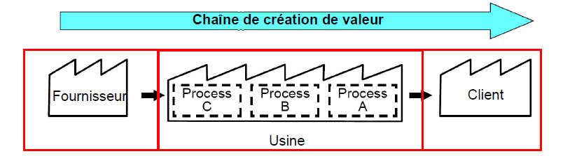
a.2.2. Les niveaux de la VSM :
Il existe 4 niveaux de la VSM :
Niveau de process : Dans ce cas nous effectuons la VSM au niveau d'un atelier par les ateliers de fabrication existants dabs l'usine.
Niveau d'usine (porte à porte) : Dans ce cas nous réalisons la VSM de tous l'ensemble d'usine de l'entrée à la sortie inclus tous les ateliers de fabrication.
Niveau de sites multiples : Nous trouvons ce type de VSM dans les sociétés qui ont plusieurs sites de fabrication réparties dans différents emplacements.
Niveau Inter-entreprises : c'est où nous élaborons la VSM dans l'ensemble de la chaîne valeur, par exemple dans le cas des grandes industries , elles peuvent réaliser la VSM depuis l'usine du fournisseur pour commencer l'optimisation de chez le process du fournisseur, ce type est réalisé dans les industries d'automobiles par exemple.

Slide 118
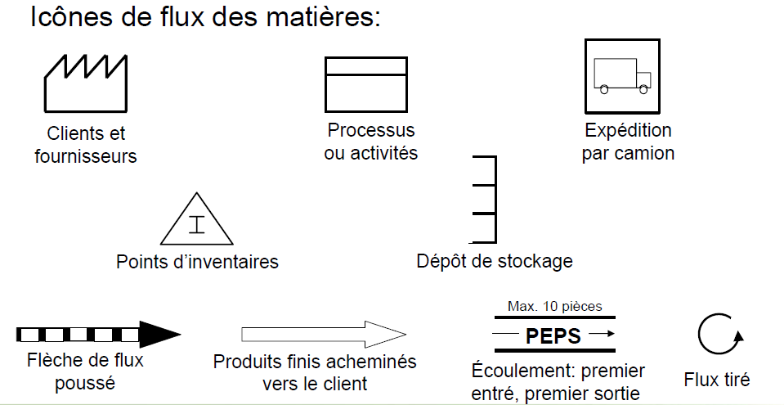
a.2.3. La schématisation de la VSM
Exemple icones du flux de matière

Slide 119
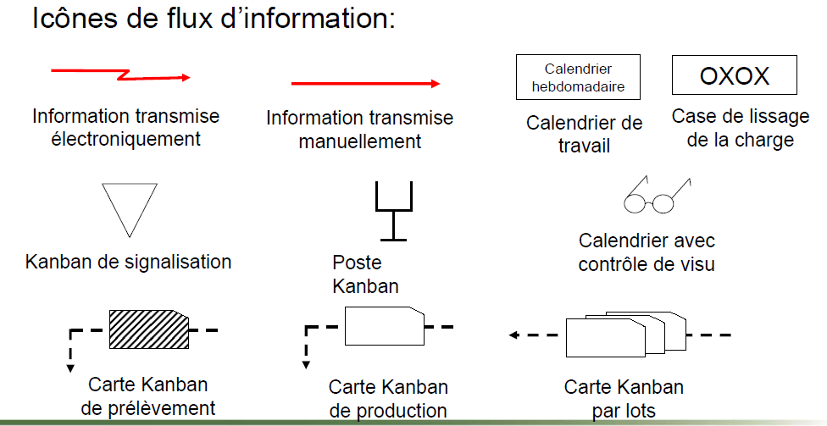
Exemple icones de flux d'information

Slide 120
a.2.4. Méthodologie de la mise place
Premièrement et avant d'entrer dans la méthodologie, je voudrais appeler votre attention à ce que la VSM est un outil d'analyse des process de fabrication et des chaines de valeur en général, elle se base sur la collecte des données , alors si nous ne garantissons pas une collecte fiable , nous risquons de fausser toute la méthode.
D'après mon expérience , je vous liste ci dessous les étapes à suivre pour une mise en place efficace :

Slide 121
Détermination du niveau à analyser : usine, atelier, entreprises
La première des choses à faire c'est de choisir à quel niveau nous allons lancer la VSM, est ce que nous commençons par atelier, ou bien la totalité d'usine, ....
Choix d’équipe de travail
Afin d'avancer rapidement n il est préférable de choisir une équipe de travail multidisciplinaire contenant principalement des gens des méthodes, de la qualité, de la logistique ,etc. Le chef d'équipe est préférable qu'il soit du bureau de méthodes.
Formation d’équipe
Une fois l'équipe est choisie , le chef doit animer une réunion de formation et sensibilisation sur la VSM pour l'ensemble des membres avec une description des étapes à suivre pour le lancement de la démarche.

Slide 122
Détermination du produits à suivre
La création d'une VSM est basée sur la schématisation des flux d'une commande globale, d'un lot du produit ou seulement d'un simple batch.il faut choisir le produit qui représente le grand volume de production et suivre son passage dans toute la chaine de valeur.
Description du flux physique
Le flux physique ou le flux de matière englobe la totalité des opérations par lesquelles passe la matière, notre travail sera donc de collecter les données du détails de détails de chaqu'une de ces opérations, à savoir : la capacité, le temps de cycle , le rendement TRS , le taux de chute, les nombres d'opérateurs , est ce que cette étape contient un contrôle qualité ou pas, etc.
Essayez de passer un bon moment dans la ligne de fabrication pour pouvoir soulevez le maximum d'information sur la réalité, utilisez les données réelles du moment et évitez les termes vagues comme « Habituellement, c’est pas comme ça …».Chronométrez toutes les opérations, vérifiez si les capacités communiquées sont fiables ou pas .

Slide 123
Description du flux d’information
En parallèle avec la collecte des données du flux physique, l'équipe VSM doit rassembler toutes les informations transmises au cours du passage du produit étudié. Nous devons savoir comment l'information circule dans l'usine , comment la commande est transmise ? manuellement ou électroniquement? , comment le responsable production reçoit la demande commerciale : par calendrier mensuel ou hebdomadaire, comment le responsable production communique le planning au chefs d'équipes , comment les chefs communiquent les réalisations au responsable ? à travers quel documents nous livrons les produits finis, etc. L'essentiel c'est de détailler le passage de toutes les informations pour nous puissions visualiser clairement l'état actuel et en même temps détecter les opportunités d'amélioration . finalement vous devez citez toutes les informations transmises dans les trois parties :

Slide 124
Les informations circulantes entre le fournisseur et le service production
Les informations circulantes à l'intérieur du service production
Les informations circulantes entre le service production et le client

Slide 125
Lancement de la création du VSM par crayon
Une fois les données ont été collectées , vous commencez avec votre équipe la création de la VSM, positionnez les étapes de fabrication du flux de matière, ajouter à chaque étape les informations associées (capacités, rendements,...).ajoutez les stocks et les encours existants, tracez le circuit de circulation des informations des trois parties
Vérification et validation VSM Actuel
l'équipe VSM doit vérifier et validez toute les informations collectées pour une dernière fois avant de passer à la phase d'analyse et de prise de décisions.

Slide 126
Détermination des points à améliorer
Une fois la VSM actuelle est établie, nous commençons l'analyse du poste par poste dans le flux de matière et en même temps nous diagnostiquons le flux d’information. L’objectif c'est de soulever les écarts et les dysfonctionnements qui génèrent des pertes et qui pénalisent le rendement et les coûts.
Après l'analyse et la détermination des écarts, nous commençons la détermination des chantiers de correction et d'amélioration par exemple la mise en place d'AMDEC MOYEN pour réduire le taux de pannes technique, le lancement de la méthode SMED pour réduire les temps de changement de séries, revoir les techniques de planification pour réduire améliorer les délais et limiter les stocks, etc.

Slide 127
Détermination de la VSM FUTUR
La VSM futur reflète la vision future que nous voudrons atteindre pour les deux flux, de matière et d’information.
La VSM futur est élaborée à base des objectifs fixés en ce concerne le LEAD TIME, les rendements, les nouveaux modes de gestion et de planification.

Slide 128
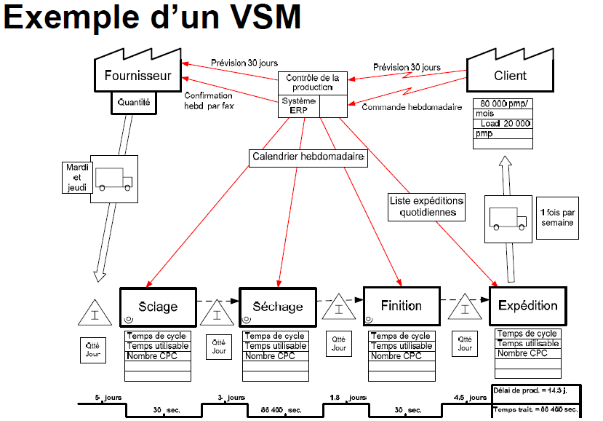
Exemple VSM : VSM état actuel :

Slide 129
L'exemple nous montre clairement le positionnement du flux de matière et l'autre d'information. Le flux de matière débute par un stock initial de la MP qui se consomme dans une durée de 5 jours, après on trouve la première étape de process de fabrication "Sciage" sur la quel le produit passe une durée de 30 secs pour être traité. Après le sciage on se retrouve devant un stock intermédiaire (Encours) avant qu'il passe dans la deuxième étape du séchage, .......
Concernant le flux d'information, la VSM nous montre que le client envoi électroniquement à l’usine des prévisions mensuelles avec des bons de commande hebdomadaire, et en même temps l'usine transmet électroniquement au fournisseur des prévisions mensuelles avec des confirmations hebdomadaires par des faxes. Aussi nous lisons que le système de planification transmet manuellement des calendriers hebdomadaires contenant le programme de fabrication aux chefs de postes de fabrication...
L'exemple nous montre aussi que le LEAD TIME est de 14,3 jr, et que le total des temps de cycles des étapes de fabrication est de 86 460 secondes.

Slide 130
Remarques ;
D'après la VSM de cet exemple nous concluons que :
Le processus de fabrication contient beaucoup de stocks intermédiaires ou bien des encours, qui se considèrent comme des MUDA à éliminer.
La différence entre le LEAD TIME et le temps de cycle est élevée, la chose qui montre qu'il des grandes pertes au niveau de la chaine de valeur.
En se basant sur ces remarques le responsable industriel dans cet exemple a lancé des chantiers d'amélioration pour éliminer les encours et aussi pour faciliter la circulation d'information dans les postes de fabrication et il a élaboré une VSM Future de sa vision future.

Slide 131
VSM FUTUR

Slide 132
Le gestionnaire industriel prévoit une réduction DE 22% sur le LEAD TIME (de 14 jr à 11 jr), en éliminant les temps d'attente entre les étapes de fabrication...
Il y a d'autres types de VSM où nous réalisons beaucoup de changements, par exemple : la mise en place des méthodes AMDEC, SMED, 5S, Kanban, ...tout dépond des dysfonctionnements soulevés lors de la VSM état actuel.
Permettez-moi de partager avec vous les résultats classiques de la mise en place de la VSM :
Lead Time (et stocks) : 30 à 50% de réduction
Gain en productivité entre 20 à 25 % net
Réduction de la Surface occupée de 30 à 50 % surtout lors de limitation des stocks.

Slide 133
Avant de finir la partie VSM, je voudrais clôturer par une citation qui m'a beaucoup aidé :
"Une vision sans action n’est qu’un rêve ;
Une action sans vision ne sert qu’à tuer le temps ;
Une vision assortie d’une action peut changer le monde."
Joel Arthur Barker
The Power of Vision
La VSM va nous permettre d'avoir une vision future claire, et elle va nous aider à déterminer les actions adéquates pour réaliser notre vision. Alors je vous conseille mes chers de profiter de cette méthode, et de la lancer dans vos ateliers de fabrication pour les maitriser facilement.

Slide 134
b. Etape 2 : L'élaboration de la documentation de fabrication
Au niveau de cette étape, les agents méthodes sont amenés à concevoir ou bien à améliorer les procédures et les modes opératoires qui décrivent en détails le bon déroulement de chaque étape du processus de fabrication.
Ces documents jouent un rôle très important dans :
La standardisation des opérations :
Dans la majorité des cas, les opérateurs réalisent leurs tâches avec des manières différentes la chose qui crée un univers chargé par plusieurs risques. Des risques qui vont ramener à une augmentation du taux d'erreur et à une instabilité des performances.

Slide 135
La standardisation des opérations va garantir une maitrise de la qualité et elle va nous aider à bien suivre les opérateurs pour assurer une amélioration continue des performances.
Le suivi des performances
En travaillant avec ces documents, nous allons avoir une source de données à exploiter pour mesurer et analyser les performances de toutes les ressources humaines et matériels.

Slide 136
b.1. Les procédures :
C'est un document qui explique en détails les différentes étapes à suivre pour réaliser une mission voulue. Dans le processus de fabrication, on établit plusieurs procédures, on distingue principalement :
Procédures de lancement de fabrication
Procédure de changement de série
Procédures de nettoyage
Procédure contrôle de la qualité
..........
Ces procédures jouent un rôle très important dans l'organisation et la standardisation du travail dans la chaine de fabrication. Alors il faut les élaborer et suivre son application.

Slide 137
b.2. Enregistrements et check listes :
Afin de suivre la réalisation de toutes les procédures, nous utilisons des fiches sur lesquelles nous enregistrons toutes les données liées aux opérations effectuées, on distingue principalement :
Fiche de suivi de fabrication
Fiche de suivi des contrôles qualité
Check liste nettoyage
....................

Slide 138
b.3. Les modes opératoires :
Un mode opératoire de production (MOP) est un document décrivant les étapes précises et les instructions nécessaires pour effectuer une tâche de production ou une série de tâches dans un environnement de fabrication. Le MOP est généralement utilisé pour décrire les procédures de production, les opérations de maintenance et les contrôles qualité nécessaires pour assurer la conformité du produit fini aux spécifications requises.

Slide 139
c. Etape 3 : L'analyse des capacités
La capacité de production fait référence à la quantité maximale de produits qu'une ligne peut produire dans une période donnée en utilisant toutes ses ressources disponibles, comme les machines, les matières, la main-d'œuvre, etc. Cette capacité est souvent mesurée en termes de volume ou de quantité.
L'analyse capacitaire va nous permettre de connaitre réellement la capacité de notre ligne de fabrication, la chose qui va nous aider à bien planifier nos lancements de fabrication.
La capacité est normalement communiquée par le constructeur, mais après le changement d'état technique de la machine, la capacité s'améliore ou se dégrade, c'est pour cela je vous invite à mesurer à nouveau les capacités de vos machines pour avoir la capacité réelle ;

Slide 140
La non fiabilisation de la capacité a crée des problèmes à plusieurs responsables industriels, surtout au niveau des engagements avec le service commercial. Par exemple, un responsable industriel a confirmé au service commercial qu'il est capable de produire 100 000 pièces par mois (en se basant sur des rendements et des capacités non fiables), A la fin du premier trimestre, l'usine n'as produit que 250 000 pièces au lieu de 300 000. En cherchant les causes, nous avons trouvé que la capacité utilisée dans le calcul du responsable industriel est erronée et que la capacité réelle d'usine ne dépasse pas les 90 000 pièces par mois. Cet incident a causé plusieurs au responsable et il a montré qu'il ne maitrise pas son usine.
Ce genre de problème est fréquent et il crée des problèmes et des désaccords entre la production et le commercial, c'est pour cela j'invite chaque manager à fiabiliser les données capacitaires de son outil de production.

Slide 141
c.1.Méthodologie de détermination de la capacité réelle :
La détermination de la capacité est une étape critique car c'est l'information sur laquelle nous allons se baser pour s'engager dans la réalisation des plans de la planification (PIC,PDP,PO).Je vous cite ci après les principales étapes à suivre pour définir la capacité d'une étape de fabrication :

Slide 142
Déterminer la nature de cette étape : Il faut savoir si l'étape ou la ligne à étudier est manuelle (opération effectuée par une ressource humaine), semi automatique ou bien automatique. car chaque nature e sa méthode et fréquence de chronométrage.
Définir la liste des produits : il existe des cas ou l'usine fabrique plusieurs produits et que ces derniers n'ont pas les mêmes formes ou emballages, dans ce cas nous devons définir la capacité par produit même s'ils passent dans la même machine car chaque produit à sa propre capacité.
Choisir le lancement standard du produit pour chaque produit à analyser, nous devons choisir le lancement qui contient les conditions normales de fabrication au niveau des matières utilisées, la main d'œuvre à exploiter, etc. Il ne faut pas étudier des cas exceptionnels, basez vous sur l'état normal de la fabrication.
Chronométrer un intervalle de temps normal : Il faut chronométrer à plusieurs fois une durée de 15 min ou bien de 30 min avec le comptage de la quantité produite durant cet intervalle (conforme et non conforme) ;
Sélectionner l'intervalle normal qui ne contient aucun type d'arrêt et aucun dysfonctionnement et qui a marqué la plus grande quantité produite et vous le prenez comme base de calcul de la capacité réelle de l'étape.

Slide 143
NB : A la fin de cette étape vous devez déterminer :
La capacité de chaque étape de fabrication
La capacité globale de la ligne de fabrication
Les goulots d'étranglement : Le goulot d'étranglement (ou "bottleneck" en anglais) est un concept important dans la gestion de la production. Il fait référence à une étape de la ligne de fabrication qui limite la capacité globale de la ligne en raison de sa capacité de traitement qui est plus lente ou plus limitée que les autres étapes de la ligne.

Slide 144
d. Mesure et calcul des performance
Après avoir réalisé les étapes précédentes, nous devons lancer la mesure et le calcul des indicateurs de performance et les afficher sous forme d'un tableau de bord dans tous les points d'affichage existants dans la zone de fabrication, et ce doit être :
Par Ligne de fabrication
Par machine ou étape de fabrication
Par équipe de fabrication
Concernant les indicateurs à calculer et le tableau de bord à afficher, nous allons les détailler dans le chapitre du tableau de bord production.

Slide 145
3.4. Amélioration des performances et réduction des coûts

Slide 146
a. Amélioration des performances
Parmi les principales missions du bureau de méthodes c'est la mesure et l'amélioration des performances des ressources, il met en place les bases nécessaires de la collecte des données pour le calcul des performances et ensuite il travaille en collaboration avec les autres services industriels pour définir les actions d'amélioration nécessaires.
Concernant la première phase de collecte de données, nous avons vu dans la partie précédente quels sont les enregistrements à lancer pour collecter les données du terrain, il nous reste maintenant de préciser les indicateurs à calculer avec les modes de présentation.

Slide 147
Produit de qualité réponds aux exigences du client
Meilleure délais
Le minimum
du coût possible
Machines/outils
Main d’oeuvre
méthodes
MILIEU
MP – INGR
T. Rendement
Global – TRG-
T. Respect
planning
Coût de
la production
T. Service
Délais de
fabrication
T Charge
T. Rendement
Synthétique – TRS-
-Temps de cycle
-TAKT TIME
T.Valeur
ajoutée
T. Non Valeur
ajoutée
T. MUDA
T.Disponibilité
T. Performances
T.Qualité

Slide 148
La figure ci dessus nous montre les objectifs du service production avec l’influence de chaque ressource industrielle sur ces objectifs et quels sont les indicateurs de performances à mesurer pour suivre les performances de ces ressources.
Par exemple, la ressource des machines influence sur les trois objectifs, car si on maitrise les machines, nous risquons de fabriquer un produit de mauvaise qualité (influence sur la qualité du produit), aussi si ces machines s'arrêtent tout le temps nous allons livrer toujours en retard (influence sur le respect du délais) et par conséquent, elle influence sur le coût de production.

Slide 149
Pour mesurer la performance de cette ressource nous devons calculer les indicateurs de performances suivants :
Le TRG : Le taux de rendement global
Le TC : le Taux de charge
Le TRS : le taux de rendement synthétique
Le TD : le taux de la disponibilité
Le TP : le taux de performance
Le TQ : le Taux de la qualité

Slide 150
La même chose pour la ressource méthodes, qui regroupe toutes les méthodes de travail à l'intérieur d'usine et principalement la planification, si nous ne la maitrisons pas nous risquons de pénaliser la qualité du produit, le délai de livraison et aussi le coût de la production. Afin de mesurer la performance de cette ressource, nous calculons les indicateurs suivants :
Le TRP : Le taux de respect du planning
Le TSE : Le taux de service
Le délai de fabrication
Le TVA : le Taux de la valeur ajoutée
Le TMUDA : Le taux de gaspillage (les MUDA)
Le temps de cycle
Le TAKT time

Slide 151
La ressource de la main d'œuvre est la fonction la plus critique, car c'est elle qui manipule les machines, et c'est elle qui applique les méthodes de travail, alors s'elle n'est pas maitrisée nous risquons de perturber toutes les autres ressources et par la suite s'éloigner des objectifs fixer.
Les mêmes indicateurs précédents peuvent mesurer la performance des ressources humaines.
Pour la définition de ces indicateurs et ses modes de calcul, nous allons les détailler dans le chapitre du tableau de bord.
A la fin le responsable méthodes doit calculer ces indicateurs en pour l'ensemble d'usine et en même temps il doit les calculer par équipe et par machine pour détailler quelle est l'équipe la plus efficace que les autres et aussi pour évaluer les performances de chaque machine.

Slide 152
b. Réduction des coûts
La maitrise des coûts industriels est le challenge de tous les managers industriels et le c'est l'objectif principale de toute démarche d'amélioration, c'est pour cela que j'insiste toujours aux gens de le mesurer en permanence.
Le coût de la production est automatiquement influencé par la performance des ressources, puisque les ressources sont performantes le coût sera toujours réduit et optimisé.

Slide 153
Je vous propose de calculer les coûts suivants en permanence pour superviser l'évolution des coûts industriels :
Le CGP : Le coût global de la production
Le coût de lancement des produits
Le coût des arrêts maintenance (directs et indirects)
Le coût des stocks et encours
Les coûts des arrêts production
Le coût des changements de série.

Slide 154
3.6. Conclusion
A la fin je voudrais insister sur l'importance et la criticité de la fonction méthodes, chaque manager de la production doit se concentrer pour maitriser et améliorer cette fonction pour qu'il puisse réussir dans ça mission ; commencez toujours par l'instauration d'une procédure de planification efficace, et une stratégie de structuration et d'amélioration des opérations de fabrication.

Slide 155
CHAPITRE 4 : LA FONCTION PLANIFICATION

Slide 156
4.1. INTRODUCTION
La planification se considère comme la fonction la plus critique dans la chaine de valeur, car elle prend en charge l'adéquation entre la charge demandée et la capacité des ressources disponibles avec la gestion des contraintes du respect des délais de livraison.
Il y a des structures qui créent un service séparé de planification attaché à la direction vue son importance et son influence sur le bon fonctionnement de toute la chaine de valeur.

Slide 157
Le rôle de la planification de production
Contraintes de la production
Exigences réglementaires
Commandes
Planification
PF LIVRES
Satisfaire le client
Matière
Milieu
Matériel
Main d’oeuvre

Slide 158
D'après la figure 17 nous pouvons dire que la planification consiste à gérer les ressources disponibles pour transformer les commandes en produits finis dans le but de satisfaire le client, prenant en considération toutes les contraintes d’usine et les exigences réglementaires liées à ce type de fabrication.
Alors le planificateur doit être un homme de terrain qui maitrise très bien toutes les ressources industrielles (matières, MO, machines, ...) et qui est bien formé sur les techniques de planification, c'est pour cela que j'insiste toujours à donner la mission de la planification aux agents de méthodes car se sont les personnes qui connaissent très bien les points faibles et les points forts des ressources et qui supervisent en continue les réalisations du terrain.
J'ai vécu des entreprises qui ont eu des problèmes graves de livraison, des taux de services très faibles, un stress continue entre le service commercial et le service production et tout cela est causé principalement par la mauvaise planification réalisée par un responsable de planification qui est vraiment isolé du terrain et qui ne connait rien sur les contraintes de fabrication.

Slide 159
4.2. Objectif de la planification
D'après l'introduction précédente, nous allons résumer les objectifs de la planification comme suit :
"L'exploitation maximale et optimale des ressources de la production dans le but de satisfaire la demande du client dans les meilleurs délais et avec le minimum du coût possible."
Cela impose que le planificateur doit tout d'abord définir le besoin du service commercial (quantité demandée et délais), puis il doit savoir l'état actuel des ressources (stocks matières premières et produits finis, état des outils de fabrications, coûts de changements de série, contraintes actuelles, ...) et finalement il passe à l'élaboration du planning le plus optimal possible.

Slide 160
4.3. Méthodes de planification :
Depuis la troisième phase de développement d'industrie, la criticité de la fonction planification a poussé les industriels à concevoir plusieurs principes et méthodes pour planifier leurs besoins d'une manière adéquate avec leurs capacités de production, Parmi celles-ci, la méthode MRPI/MRPII qui tient une place de choix. Elle est implantée de fait dans la très grande majorité des entreprises industrielles.

Slide 161
4.4 Le principe de la méthode MRPI/MRPII
Il existe deux versions de cette méthode, l'une et complémentaire de l'autre. La première version apparue est celle de MRP -MATERIAL REQUIREMENT PLANNING. Elle a été conçue au 1965 par le Dr Joseph Olicky, américain d’origine Tchèque.
Le principe de cette première version MRP (dite aussi MRP I) consiste à déterminer de manière automatisée pour chaque produit fini, à partir du besoin brut, le besoin net (besoin brut - stock) en composants, en tenant comptes des besoins commerciaux.
Ce principe se base sur la définition des besoins en composants à base de la nomenclature des articles pour répondre à la prévision des ventes. Ainsi, le MRPI permet de déterminer quel composant est nécessaire, à quel moment et en quelle quantité.

Slide 162
Prévisions commerciales
Système MRP I :
-Calcul du besoin net (CBN)
- Délais de livraison
Planification des besoins net
Nomenclatures
Etat des stocks
En résumée, le MRPI est un système automatisé qui a comme éléments d'entrées le besoin
commercial et les nomenclatures, et en sortie, il nous donne la planification du besoin net.
Alors on peut dire que la version initiale Material Requirement Planning correspond
à la planification des besoins en composants.

Slide 163
Le MRP II ???
Au cours du développement industriel et plus précisément dans les années 1970, on est passé au MRP II Manufacturing Resources Planning (, Management des Ressources de Production).
En plus du calcul des besoins net au niveau du MRPI, le MRPII ajoute la recherche de l’adéquation entre la charge demandée et les capacités disponibles. L’objectif est alors :
De respecter les délais exigés par le client
De réduire les coûts de production par une exploitation optimale des ressources.
Autrement dis, le MRP II est un système qui permet de transformer les besoins commerciaux en plannings de fabrication et d'approvisionnement en tenant compte les contraintes capacitaires et d'approvisionnent des matières.

Slide 164
A. Pyramide de planification :
PS
PIC
POD
PDP
PLAN STRATEGIQUE
1 – 5 ANS
PLAN INDUSTRIEL COMMERCIAL
6 mois – 2 ans
PLAN DIRECTEUR PRODUCTION
1 – 6 mois
PLAN ORDONNANCEMENT
1 semaine – 2 mois

Slide 165
D'après la figure 19, on distingue 4 niveaux de planification selon le principe de MRPII :
A.1.Le plan stratégique PS :
Le Plan stratégique et commercial défini les grandes orientations et objectifs commerciaux de l’entreprise. Il vise à planifier au plus haut niveau la politique marketing de la société. Ce plan donne une vision a long terme des futures ventes et donc des besoins de production. Il est généralement de 3 ans. Les prévisions sont regroupées par familles de produit. Il est créé entre la direction générale et la direction commerciale.

Slide 166
A.2.Le plan industriel commercial PIC :
Le Plan Industriel et Commercial, communément abrégé en PIC (En anglais Sales and Opération Plan SOP) traduit en termes opérationnels la politique commerciale de l’entreprise. A partir de ce plan commence l'intervention des responsables industriels. Sa portée est moyen terme ; il s’étend généralement entre 6 mois à 18 mois selon le secteur d’activité. Les charges de production sont ainsi planifiées sur une maille mensuelle par références ou bien articles. Enfin, il est réévalué périodiquement (généralement chaque trimestre).

Slide 167
Il est élaboré par un travail conjoint entre les responsables commerciaux, la production, les achats, le RH, la finance ainsi que le directeur d’entreprise. Le PIC permet de vérifier la faisabilité et l’adéquation entre les ressources de production, les moyens financiers et les objectifs commerciaux de l’entreprise, et puisqu'il est Fondé sur des prévisions incertaines, il doit être réactualisé périodiquement (généralement tout les trimestres) afin de rester cohérent.

Slide 168
Prévisions commerciales
Prévisions de ventes des
prochaines périodes
Capacités de production
Besoin à produire dans
les prochaines périodes
PLAN INDUSTRIEL ET COMMERCIAL
P.I.C
Stocks
Le stock à avoir dans
les prochaines périodes
Sce Commercial
Ressources Matériels et humaines
nécessaires
Sce Production
PIC -1
Sce Achat-Appro
Sce RH
Plan de la trésorerie
Sce FINANCE

Slide 169
D'après la figure 20, nous concluons que la réunion d'élaboration se déroule avec la présence des représentants du service commercial, production, achats, RH et le service financier et que cette réunion a des éléments d'entrée et d'autres de sortie
Les éléments d'entrée :
Les prévisions commerciales (forcastes) : le service commercial doit apporter avec lui, les prévisions des périodes qui arrivent
Les capacités de production : le service production doit apporter avec lui, les données des capacités de ses outils de production (c'est pour cela je vous ai demandé avant de fiabiliser vos données capacitaires) pour essayer d'équilibrer le besoin commercial avec la capacité d'usine ou bien étudier la faisabilité d'investissement pour augmenter la capacité.

Slide 170
Etat des stocks : Le stock peut être un point fort qui aide à avoir un équilibre entre la demande commercial et la capacité production, comme il peut devenir un point critique qui bloque toute la chaine c'est pour cela, le gestionnaire des stocks doit apporter avec lui les états des stocks MP / PF.
PIC-1 : Aussi il faut apporter la dernière version du PIC qui sera la base d'analyse des périodes précédentes et de l'élaboration de la version future.

Slide 171
Les éléments de sortie
Les prévisions de vente : A la fin de la réunion du PIC nous allons avoir des prévisions de vente des périodes qui arrivent.
Les besoins à produire : Le nouveau PIC va nous éclaircir le besoin à produire dans les prochaines périodes comme ça nous allons préparer nos ressources industrielles.
Les Stocks : Le PIC va nous aider aussi à définir la taille des stocks à avoir pour les prochaines périodes pour les MP et les PF.
Les ressources et moyens : Sur la base des besoins à produire nous allons pouvoir dimensionner la charge demandée et par la suite nous allons pouvoir quantifier les ressources humaines et matériels nécessaires, alors soit on travail avec les ressources disponibles ou bien on prévoit des embauches ou des nouveaux investissements. Le PIC sera donc un argument pour justifier les investissements en ressources
Plan de trésorerie : En déterminant le besoin en ressources et la taille des stocks, nous pouvons élaborer un plan de trésorerie des prochaines périodes afin de préparer les moyens financiers.

Slide 172
En résumée, le PIC est l'élément déclencheur de la planification industrielle, et il contient la base de tout le reste de la procédure planification, malheureusement, plusieurs organismes dans nos jours, ne l'élaborent pas ou bien ils l'élaborent sans étude ou sans fiabilisation et ensuite ils vivent un stress incroyable, une gestion par les urgences, des changements imprévus et fréquents dans le PDP, la chose qui cause des pertes énormes au niveau du coût de production.
A la fin, on peut dire que si nous avons un PIC efficace, nous allons garantir un bon départ à notre procédure de planification.

Slide 173
Objectifs du PIC
D'après cette introduction, permettez-moi de vous lister ci après les objectifs du PIC :
Transformer le besoin stratégique en plan commercial et industriel
Equilibrer l’outil de production avec les besoins commerciaux
Fiabiliser et suivre les prévisions commerciales
Assurer les infos nécessaires pour le PDP
Préparer les ressources nécessaires pour réaliser les commandes
Aider à la politique d’approvisionnement et à la Limitation des stocks
Justifier le besoin en investissement ou en recrutement

Slide 174
A.3.Le plan directeur production PDP :
Le PDP est une expression plus précise du PIC. Son rôle consiste a transformer les prévisions en un engagement ferme vis-à-vis la production. Contrairement au PIC, il est établi pour chaque référence de produit et non plus par famille. Il est en général établi chaque mois et sert ainsi de base de calcul au MRP.

Slide 175
Prévisions fermes
par produit
(depuis le PIC)
Besoins à produire
par article dans
la période qui arrive
PLAN DIRECTEUR PRODUCTION
P.D.P
Etat des
stocks
Calcul des besoins net
CBN
Etat des outils
de production
Responsable Production
Responsable Méthodes
Lites des OF/OA/OS
PDP -1

Slide 176
La figure ci dessus nous montre que le PDP s'élabore par le responsable de production et le responsable Méthodes (ou bien le responsable planification), et qu'il a besoin des éléments d'entrée et d'autres de sortie :
Les éléments d'entrée :
Prévisions fermes par produit : se sont les commandes confirmées par produit communiquées par le service commercial lors de la réunion du PIC.
Etat des stocks : Nous devons avoir l'état des stocks MP et aussi les PF pour pouvoir définir le besoin net en composants et le besoin net à produire ou à approvisionner.
Etat des outils de production : afin de répondre à la demande, lors du PDP nous devons s'assurer d'état des machines et des autres ressources, par exemple nous devons savoir s'elles sont disponibles, s'il y a des arrêts préventifs prévus, ....
PDP-1 : La dernière version du PDP est la base d'élaboration du nouveau PDP, alors nous devons l'apporter avec nous à la réunion du PDP.

Slide 177
Les éléments de sortie :
Les besoins à produire pour la prochaine période : l'élaboration du PDP va nous permettre de définir le besoin réel à fabriquer par produit dans la période qui arrive
Le calcul des besoins net CBN : à partir de la définition du besoin à produire dans les périodes qui arrivent, nous pouvons définir les besoins bruts en composants en se basant sur les nomenclatures des articles. Puis, et en vérifiant les stocks nous allons conclure les besoins net (le besoin net =le besoin brute - le stock).
Les listes des OA/OF/OS : Une fois les besoins à fabriquer et les besoins nets en composants sont définis, nous élaborons la liste des :
OF : ordres de fabrication pour fabriquer la quantité voulue
OA : Ordres d'approvisionnement pour approvisionner les articles achetés
OS : Ordres de sous-traitance pour lancer les bons de commandes aux sous-traitants.

Slide 178
En résumée, je voudrais clôturer par rappeler l'importance de ce plan pour les responsables production, le PDP est le système qui transforme les besoins commerciaux (PIC) en plannings opérationnels et en même temps, il permet de définir le CBN nécessaire en composants. Alors essayer de le donner l'importance nécessaire.

Slide 179
A.4.Le plan d'ordonnancement
C'est le plan le plus détaillée dans la pyramide de planification, sa portée est entre une semaine et un mois, il contient le planning des ordres OF, OA ou OS. Dans la majorité des cas, on suit le principe du diagramme GANTT pour l'établissement du plan d'ordonnancement.

Slide 180
B. Procédure MRPII

Slide 181
Réception du besoin commercial : PIC
Elaboration du PDP
Génération de la nomenclature
Sur la base de la conception/formule validée
OA : ordre d’approvisionnement
OS : ordre de sous-traitance
OF : ordre de fabrication
Détermination des Besoins Brutes BB
Diagramme GANT
BN= BB-stock
Vérification des stocks
Détermination des besoins net : BN
CBN
Génération des OA-OF-OS
Etablissement du planning ordonnancement

Slide 182
La figure 22 nous montre les étapes par lesquelles passe la réalisation d'une planification selon le principe du MRPII.
Le point de départ se fait à base du PIC le plan industriel commercial, ensuite et à base du PIC élaboré, nous réalisons notre PDP le plan directeur production. Après, nous déterminons la liste des besoins brutes et nets (les CBN) en se basant sur la nomenclature des produits et les états des stocks. L'étape suivante c'est la génération des ordres (OA/OF/OS, ...), et finalement vient l'étape d'établissement du plan d'ordonnancement dans les ateliers de fabrication.
Alors on passe de la vision de 6 mois (celle du PIC) à la vision de la semaine ou du jour (celle du plan d'ordonnancement). Ci-après un exemple qui vous aidera à bien comprendre le principe MRPII.

Slide 183
EXEMPLE MRPII
Veuillez vérifier le fichier excel « fiches le bon manager production »

Slide 184
RESUMEE

Slide 185
Il est bien clair maintenant l'importance de la méthode MRPII et à quel point elle nous aide à bien maitriser nos lancements de fabrication. C’est pour cela, je vous invite à instaurer le même principe dans vos ateliers de fabrications, sauf qu'il faut faire très attention au PIC et au PDP, car si ces deux plans ne sont pas fiables, on ne peut rien planifier voir rien optimiser.
Le PIC est très important car c'est le plan qui déclenche la procédure planification. Vous, entant que Manager production vous devez pousser la direction commerciale à respecter les intervalles du PIC et vous devez aussi les suivre pour livrer des prévisions fiables à un taux important ;
NB : Dans les dernières années, plusieurs logiciels et progiciels de gestion de la production ont automatisé tout ce travail du MRP II, il suffit juste d'intégrer les prévisions avec les capacités, les stocks et les nomenclatures et le système fait le reste du travail.

Slide 186
CHAPITRE 5 :LA FONCTION GESTION DES STOCKS

Slide 187
5.1. DEFINITION
Le stock : les stocks représentent les biens achetés, transformés ou à vendre à un moment donné. Il représente de manière habituelle, l'ensemble des biens qui interviennent dans le cycle d'exploitation de l'entreprise ou qui peuvent être vendus ou réutilisés.
Le STOCKAGE : Le stockage, ou entreposage, est l'action d’entreposer, c'est-à-dire de placer à un endroit identifié des objets ou des matières dont on veut pouvoir disposer rapidement en cas de besoin.

Slide 188
Pourquoi la gestion des stocks MP ou PF ?
Le stock est un investissement pour l'entreprise, il est considéré comme une charge qui génère un coût à maitriser et à réduire. Dans la classification mondiale, le stock est classé parmi les sept types de gaspillage, c'est pour cela il faut le donner une grande importance lors d'établissement de notre stratégie d'amélioration.

Slide 189
Le stock est généralement créé pour les raisons suivantes :
Nous assurons le stock des matières premières et emballages pour éviter les ruptures qui peuvent causées des arrêts prolongés de la chaine de fabrication, surtout s'il s'agit des articles non disponibles sur le marché local ou qui ont une procédure d'approvisionnement difficile.
Nous créons un stock des produits finis pour absorber l'écart entre les prévisions commerciales et la capacité de la production et éviter les ruptures qui vont créer des problèmes avec les clients.
Aussi, nous créons des stocks MP, ingrédients, PDR, etc. Si nous trouvons des opportunités d’achats à ne pas rater (remises importantes chez les fournisseurs, liquidations et déstockage...).

Slide 190
Inconvénients du stock
Le stock est de l'argent immobilisé :
Le stock est un investissement d'argent, mais malheureusement c'est un investissement qui dore, c'est pour cela, parmi les grands inconvénients du stock c'est l'immobilisation de l'argents.
Le stockage génère un coût qui s'appelle le coût de possession du stock :
En plus de l'argents immobilisés, La gestion et la manipulation du stock nécessite l'exploitation des ressources humaines et matériels pour la réalisation des tâches administratives (frais des achats, d’approvisionnement, ...), et d'exploitation (magasinier, aide magasinier, chariot élévateur, loyers, ...).
Ces tâches représentent un coût trop cher pour l'entreprise s'appelle le coût de possession du stock. Parfois ce coût devient critique si le stockage nécessite de l'énergie (par exemple stockage MP dans des chambres négatives) ou autres moyens couteux.

Slide 191
Risque de détérioration ou d’obsolescence des articles :
Parmi les risques ou les inconvénients du stock, c'est le risque de la détérioration à cause d'une mauvaise manipulation ou mauvaises conditions de stockage.
Aussi la non utilisation du stock pendant une longue durée, peut le rendre obsolète, par exemple les emballages stockés pour un produit spécifique qui n'est plus commercialisé, va devenir un stock obsolète.
La détérioration et l'obsolescence sont considérés comme les risques qui menacent le stock.

Slide 192
5.2. Objectif de la Gestion du stock
Avoir un 0 Stock
Sinon
Le minimum possible de stock
En Evitant les ruptures de stock
En Evitant le sur-stockage

Slide 193
Comme il est mentionné sur la Figure 24, l'objectif principal d'une gestion des stocks c'est d'avoir un zéro stock; En se basant sur ce que nous avons détaillé dans la partie "inconvénients stock", et puisque le stock se considère comme une charge pour l'entreprise, alors on peut dire que l'entreprise fonctionnera mieux sans stock; Vous allez me dire que ce n'est pas logique : si nous n'avons pas un stock, nous serons perturbé, stressé et nous allons avoir des ruptures avec des arrêts prolongés de la production ,etc. Je vous réponds par oui, vous avez tout à fait raison, mais je voulais que vous fixiez en tête que le stock c'est à réduire et éliminer et non pas à maximiser.

Slide 194
J'ai passé plusieurs expériences, où les responsables croient que pour être un bon gestionnaire de stock il faut avoir le tout en stock et parfois en double pour éviter les ruptures stock, sans tenir compte du coût de stock et de possession de stock. C'est pour cela je vous conseille de ne pas avoir cette mentalité perdante et de vous fixer l'objectif de réduire le stock au minimum possible tout en évitant les ruptures stock et en éliminant le sur-stockage.
Enfin, nous pouvons conclure que l'objectif de la gestion des stocks est de :
"Réduire le stock au minimum possible tout en évitant les ruptures et en éliminant les sur-stockages"

Slide 195
Et pour y arriver, nous devons répondre à trois questions :
LE QUOI stocker ?? :
La première des choses à faire c'est de définir le besoin à stocker ou bien la liste à avoir en stock. C'est un travail de tout l'équipe commercial et industriel, tout le monde doit contribuer à la détermination de cette liste. Le PIC et le PDP se considèrent comme les sources les plus importantes qui peut nous aider à déterminer le quoi stocker.
Le COMBIEN stocker ?? :
Pour chaque article stocké, nous devons déterminer sa quantité à avoir en stock en se basant sur la définition des besoins établis lors de la réunion du PIC et PDP ;
Le QUAND stocker ?? :
Après avoir déterminé la liste à avoir en stock, nous devons choisir la politique d'approvisionnement pour chaque article afin de garantir sa disponibilité au moment voulu et en même temps pour réduire la durée de stockage des articles (réduction des coûts). Ce travail se fera à base du travail de MRPII lors de la définition des CBN et le planning d’approvisionnement ;

Slide 196
Objectif de la Gestion du Stock
Objectifs de la Gestion des stocks
Assurer les articles nécessaires dans le temps voulu avec le minimum des coûts en évitant les ruptures stock et le sur-stockage
Objectifs de la fonction production
Assurer une production conforme aux exigences du client
Respect des délais
Réduire au maximum les coûts
Réduire les ruptures et les coûts de stock

Slide 197
5.3. LES NIVEAUX DU STOCK
Pour une bonne maîtrise de ses stocks et pour éviter les ruptures et le sur-stockage, le magasinier est obligé de définir les niveaux de stock :
Stock de sécurité : c’est la quantité en dessous de laquelle il ne faut pas descendre
Stock d’alerte : c’est la quantité qui détermine le déclenchement de la commande, en fonction du délai habituel de livraison
Stock minimum : c’est la quantité correspondant à la consommation pendant le délai de réapprovisionnement, donc stock minimum = stock d’alerte – stock de sécurité
Stock maximum : il dépend de l’espace de stockage disponible, mais aussi du budget d’achat.
Ils existent d'autres niveaux à calculer pour mieux maitriser ses stocks, mais les essentiels et les plus pratiques se sont ces quatre niveaux cités ci dessus.

Slide 198
5.4. LES INDICATEURS DU STOCK
Nous sommes conscients maintenant qu'un indicateur de performance (KPI, Key Performance Indicator) est un outil de surveillance du stock, l’entrée et la sortie des articles et la disponibilité des stocks. Ces informations facilitent la prise de décision pour améliorer la maitrise et le contrôle du stock. Le bon suivi de ces indicateurs élimine les ruptures du stock et aide à la réduction des coûts

Slide 199
1. Stock moyen
Le stock moyen correspond au volume moyen d'articles stockés dans le magasin sur une période déterminée (une journée, un mois,) généralement un an. Cet indicateur donne au responsable magasin des informations factuelles sur la quantité moyenne d'articles stockés au cours de la période sélectionnée.
2. Stock optimal
Le stock optimal correspond à la quantité exacte à stocker pour répondre à la demande sans rupture de stock (situation où une commande ne peut pas être traitée en raison d’un manque de stock). Ce KPI montre au responsable du magasin le volume de stock optimal pour maximiser la rentabilité tout en minimisant les coûts de stockage.
3. Vitesse de rotation de stock
La rotation des stocks est un indicateur qui mesure la vitesse de mouvement des stocks sur une période déterminée. Autrement dit, il montre combien de fois un article a été demandé et sorti. Cet indicateur permet au responsable magasin d’attribuer à chaque référence une catégorie de rotation suivant la méthode ABC, où la classe A correspond à une forte rotation et C à la rotation la plus faible. Cette information permet une classification améliorée des produits dans le magasin, en fonction de leur niveau de demande.

Slide 200
4. Taux de ruptures
Cet indicateur va jouer le rôle d'alarme pour détecter les articles ayant des niveaux de stocks mal calculés.
5. Durée de stockage
La durée de stockage correspond à la période pendant laquelle les articles demeurent stockées avant d’être consommées. Cet indicateur, peut contribuer à l'analyse des coûts de stockage par article, plus le temps de stockage dans le magasin est court, plus le coût de stockage est faible et, par conséquent, plus la rentabilité est élevée.
6.Coût global du Stock :
Il correspond au coût global qui coûte la gestion du stock à l'entreprise, et il égale la somme des coûts de possession des stocks plus la valeur du stock.
Pour les formules des calculs de ces KPI, nous allons les voir dans le chapitre du tableau de bord.

Slide 201
5.5. METHODES DE VALORISATION DU STOCK
Le CUMP (coût unitaire moyen pondéré)
La méthode du coût unitaire moyen pondéré s’utilise surtout pour les matières non périssables et qui peuvent être en stock assez longtemps. Cette méthode est la moyenne pondérée par les quantités des coûts d’entrées en stock. Elle permet de lisser les variations de prix d’achat.
Le calcul se fait de la façon suivante : (valeur des entrées + valeur du stock initial) / (quantités entrées + quantités en stock initial).
Il peut être calculé mensuellement, trimestriellement, annuellement ou à l’occasion de chaque entrée en stock.

Slide 202
Le FIFO (first in, first out) ou PEPS (premier entré, premier sorti)
La méthode first in, first out signifie que les produits entrés en premier sont ceux qui sortent en premier du stock. Les produits qui sont entrés en dernier sont donc les produits qui restent dans le stock.
Cette méthode est recommandée pour les produits qui ne peuvent pas faire l’objet d’une longue conservation. Toutefois, elle engendre une répercussion assez tardive des variations de prix.
Le LIFO (last in, first out) ou DEPS (dernier entré, premier sorti)
La méthode last in first out est l’inverse de la PEPS. Elle signifie que les produits qui sont entrés en dernier dans le stock sont les produits qui sortent en premier du stock. Les produits qui restent donc dans le stock sont les produits entrés en premier. Cette méthode est utilisée pour les produits qui prennent de la valeur avec le temps. Elle n’est toutefois pas autorisée par les normes IAS/IFRS.

Slide 203
5.6. PARTIE PRATIQUE : Lancement d'une structuration de la gestion des stocks

Slide 204
1. Inventaire du stock avec classification des articles
Avant de se lancer dans une démarche de structuration du stock, il faut tout d'abord savoir ce qu'on a en stock, les désignations, les quantités avec les prix d'achat aussi de tous les articles disponibles en stock, c'est pour cela il faut lancer un inventaire global des magasins.
Vous pouvez choisir une journée ou deux lors d'arrêt de l'usine, constituez une équipe des différents services et lancez l'inventaire.
Une fois l'inventaire est réalisé, nous nous basons sur le nouvel état de stock pour effectuer une classification des articles :
Les Consommables, les standards, les critiques et les obsolètes :

Slide 205
Les Consommables : sont les articles qui ont une consommation standard par rapport au temps, et qui varient selon la charge du travail, par exemple : solvant, produits de nettoyage, consommables des contrôles qualité, etc.
Les standards : regroupe tous les articles qui entre la formulation ou la nomenclature des produits
Les obsolètes : se sont les articles qui constituent un stock mort, autrement dit, se sont les articles qui ne sont plus utilisées pendant une longue durée (D > 2ans). Ces articles obsolètes doivent être éliminés du stock, parce qu'elles augmentent le coût de stock.
Les critiques : regroupe tous les articles qui représentent un grand risque sur le fonctionnement de la ligne de production et qui doivent avoir une gestion et une politique spéciale d'approvisionnement.

Slide 206
Codification des articles.
La codification devient de plus en plus importante, en plus qu'elle aide à classer les articles, elle est nécessaire pour intégrer les articles dans les logiciels de gestion tel que les ERP, les GPAO, etc...
Maitrise des mouvements.
Cette étape est très importante, le suivi des mouvements est la base du calcul des indicateurs et des niveaux de stock. Sans suivi on ne peut rien faire, on n'aura aucune visibilité sur le passé et aucune vision pour le futur.
Malheureusement, j'ai vécu des gestionnaires de stock qui n'ont aucun suivi sur les entrés et les sorties du magasin, ils n'ont aucune traçabilité qui peut aider à analyser et optimiser le stock.
Je vous invite à assurer et à fiabiliser le suivi des mouvements du stock, sinon vous ne pouvez pas passer à l'étape suivante.

Slide 207
Définir la liste à mettre en stock des articles (LE QUOI stocker)
C'est l'étape la plus importante dans la gestion du stock, c'est là où nous devons définir ce qu'on doit stocker et ce qu'on doit éliminer, la réussite ou la défaite vont commencer dans cette étape, c'est pour cela il faut prendre le temps nécessaire pour choisir les méthodes et les démarches à suivre pour déterminer la liste à avoir en stock.
Permettez-moi de vous lister ci après, les principales sources à utiliser pour définir la liste des articles à stocker :
Le MRPII : Le plan industriel commercial et le plan directeur production se considèrent comme la source la plus efficace et la plus fiable sur laquelle nous pouvons se baser pour déterminer la liste des articles à avoir en stock, surtout les articles standards et les critiques. D'après le principe du MRPII que nous avons vu dans la partie planification, nous pouvons se baser sur le PDP pour extraire les besoins brutes des périodes qui arrivent. Aussi le PIC va nous aider à dimensionner la liste et la taille des produits finis à avoir dans le magasin de stockage des PF ;

Slide 208
L'historique des mouvements : Concernant les articles consommables, nous devons se baser sur l'historique des mouvements des entrées et des sorties pour établir une liste initiale à mettre en stock,
Définir les niveaux de stock pour les articles (le COMBIEN stocker)
C'est la réponse de la deuxième question principale de la gestion des stocks (le COMBIEN stocker). La définition des niveaux du stock est primordiale pour éviter les ruptures, prenez le temps nécessaire pour définir les niveaux adéquats pour chaque article en se basant sur l'historique des mouvements et sur le MRPII
N'oubliez pas de prendre en considération la notion du coût en déterminant ces niveaux pour ne pas tomber dans le sur stockage.
Les principaux niveaux de stock à définir :
Le stock minimum
Le stock de sécurité
Le stock d'alerte
Le stock optimal
Le stock maximum

Slide 209
Détermination des politiques d’approvisionnement ( Le QUAND stocker)
C'est le QUAND stocker, l'objectif de cette étape est de déterminer la date d'approvisionnement de chaque article. Le MRPII va nous aider à déterminer la date d'alimentation des stocks en composants où en produits finis, par contre pour les articles consommables ou autres, le stock d'alerte sera l'indicateur de déclenchement de la commande.
Lancement de calcul des indicateurs de stock
Après la définition du QUOI, du COMBIEN et du QUAND stocker, nous devons lancer le calcul des KPI du stock que nous l’avons déjà mentionnés dans la partie " Définitions". En se basant sur la mesure de ces indicateurs, augmentez, réduisez ou ajustez les stocks de chaque article pour ne pas tomber en rupture ou en sur-stockage
Suivre, optimiser et déterminer des stratégies de gestion et d’approvisionnement
Finalement, je vous invite à :
Suivre d'une manière périodique les résultats des indicateurs pour ajuster les stocks,
Essayez de suivre les résultats des réunions de PIC et du PDP pour mettre à jours la liste des articles.

Slide 210
CHAPITRE 6 : LA FONCTION GESTION OPERATIONNELLE

Slide 211
6.1. Introduction
La gestion opérationnelle est la fonction qui regroupe toutes les tâches et les opérations déroulantes dans l'usine, c'est la mission du superviseur du terrain en général, il se peut qu'il soit un chef d'équipe, chef d'atelier, chef de ligne, etc.
Cette mission est très critique, en effet, même si on fait un grand effort au niveau d'étude et des méthodes, si on n’a pas un superviseur compétent et bien formé, nous risquons de démolir le tout ; même si l'étude et les gammes sont bien rédigées, même si le planning est très optimisé, si le superviseur n'arrive pas à bien appliquer tout ça sur le terrain, on aura une perte à tous les niveaux (pertes en qualités, pertes en coûts, pertes en délais).

Slide 212
A cet effet, je vous prie de faire attention à cette fonction pour que vous puissiez réussir votre mission ;
D'après mon expérience, je vous cite ci après, les thèmes que le superviseur doit maitriser pour être performant :
Le lancement et le suivi du planning de la production
La gestion du personnel et la maitrise des postes
Le suivi des performances des outils de la production
La supervision des stocks et des encours
La surveillance de la qualité du produit

Slide 213
6.2. Lancement et le suivi du planning de la production
Les agents de planification font un grand effort pour établir un plan d'ordonnancement optimal et puis ils le délivre au superviseur d'équipe, ce dernier doit alors faire le maximum pour le réaliser à 100% ou bien à un pourcentage important.

Slide 214
La réussite dans cette mission nécessite obligatoirement la réalisation de deux choses :
La préparation des ressources nécessaires : lors de la réception du planning , le superviseur doit commencer à vérifier toutes les ressources, commençant par les matières premières et emballages (même s'elles sont déjà vérifiées par les planificateurs) pour voir s'il y a un manque d'un article .Aussi il doit contrôler l'état des machines s'elles sont disponibles ou pas , si non il contacte les gens de la maintenance ; La même chose pour les ressources humaines, il doit vérifier si tout les opérateurs sont présents ou pas, sinon il doit revoir la répartition d'équipe; A la fin , le superviseur doit vérifier aussi les états des espaces pour qu'il ne tombe pas dans un blocage d'espace, surtout si la surface d'usine est trop limitée. Alors il y a tout un travail de préparation qui doit être réalisé par le superviseur pour limiter l'apparition des imprévus et être réactif tout le temps.

Slide 215
2. Le suivi de la réalisation du planning :
après avoir validé la disponibilité de toute les ressources, le superviseur lance la fabrication, à ce niveau, il doit suivre la réalisation du planning et même il doit être prêt à tout moment pour corriger ou dépanner tout dysfonctionnement qui peut perturber l'avancement de la fabrication (par exemple : panne machine, défaut de fabrication, .....).

Slide 216
6.3. La gestion du personnel et la maitrise des postes
Les ressources humaines est la ressource la plus critique dans n'importe quel système ou organisme, s'elle n'est pas maitrisée nous aurons des problèmes au niveau de tous les postes. En effet, c'est le personnel qui réalise les tâches manuelles, c'est le personnel qui conduit les machines, c'est le personnel qui réalise les tâches de contrôle, etc. Alors nous devons le bien gérer pour qu'il réalise toutes ces missions avec succès. C'est pour cela, le superviseur est obligé d'avoir les qualités nécessaires pour la bonne maitriser cette ressource.

Slide 217
Je vous cite ci-après, quelques conseils à respecter pour une bonne gestion du personnel :
Définition des postes :
Le superviseur doit élaborer en collaboration avec les méthodes, des fiches de postes afin de déterminer les compétences à avoir pour chaque poste de travail, ensuite il doit choisir la bonne personne pour le poste en se basant sur ces fiches. Il faut éviter d'affecter les opérateurs aléatoirement sans études, car tous simplement nous risquons de pénaliser le rendement de ces postes.
Formation et Habilitation :
Le superviseur doit former chaque opérateur sur les bonnes pratiques de fabrication liées à son poste, en plus d'une formation globale sur la politique d'entreprise et des objectifs de tout l'équipe. Je vous invite à ce point de créer des formations d'habilitation par poste qui sera la base d'acceptation d'opérateur pour le poste, alors si l'opérateur n'est pas habilité et certifié à travailler dans ce poste, il sera interdit d'en occuper. Cette formation sera établie par les agents méthodes et aussi les gens de la maintenance qui peuvent proposer des techniques de maitrise de la machine.
Définition des objectifs :
Afin de maitriser les opérateurs, le superviseur doit définir des objectifs de productivité et de qualité par opérateur, qui seront la base de jugement d'efficacité de son travail. Tout simplement, si l'opérateur sent qu'il y a suivi et des objectifs, il fera de son mieux pour rester à la hauteur ;

Slide 218
6.4. Le suivi des performances des outils de la production
Le superviseur de terrain est la personne qui coordonne entre le manager et les équipes opérationnels, alors il doit être formé dans tous les techniques et les outils de mesures et de présentation des performances de son équipe , à cet effet, je vous invite à organiser des réunions de formation avec vos superviseurs afin de les former sur la manière de calculer et présenter tous les indicateurs de performances industriels, surtout le TRS et ses composants (le taux disponibilité, le taux de performance et le taux de la qualité), le Taux de respect de planning, le LEAD TIME, etc.
Je vous invite aussi à former les opérateurs sur le calcul des indicateurs liés à leurs postes, pour qu'ils soient impliqués dans la démarche d'amélioration des performances.

Slide 219
6.5. La supervision des stocks et des encours :
La préparation des besoins en matières premières et emballage est la mission des gestionnaires des stocks quoi qu'ils soient, industriels ou logistiques. Mais malgré ça, le superviseur doit vérifier à chaque entrée, l'état des matières premières et des emballages nécessaires pour la réalisation de son planning, pour prévoir tout imprévu et anticiper les arrêts causés par les ruptures. Aussi il doit surveiller la taille des encours en permanences pour éviter toute augmentation des stocks ou blocage de la ligne.

Slide 220
6.6. La surveillance de la qualité du produit
La qualité du produit est le premier objectif du système de management industriel, donc le superviseur est obligé de surveiller en continue le respect des spécifications de la qualité au niveau de chaque étape. Alors le superviseur doit vérifier si le contrôle de la qualité se fait correctement ou non, et s'il y a un problème de qualité il doit isoler le produit non conforme et corriger le problème en urgence.
A cet effet, je vous invite mes chers managers de bien former les superviseurs sur l'importance de la qualité et sur les procédures de contrôle qualité existantes.

Slide 221
6.7. Conclusion
A la fin de ce chapitre, je voudrais rappeler l'importance de la fonction de gestion opérationnelle et sur la criticité du poste de superviseur qui s'occupe de cette fonction.
Notre objectif est de structurer et maitriser nos services productions, alors si nous organisons le tous (études, méthodes, planification, etc.) et nous négligeons cette fonction, nous risquons d'échouer dans notre mission et de ne pas atteindre les objectifs fixés, alors faites de votre mieux pour :
Choisir la bonne personne pour le poste superviseur,
Former le superviseur sur tous les thèmes cités ci dessus.
Suivre en continue la réalisation de chaque superviseur et créer un climat de concurrence entre eux.

Slide 222
CHAPITRE 7 : LA FONCTION QUALITE

Slide 223
7.1. Introduction
a. Définitions
Selon les normes de management de la qualité, la qualité est généralement définie comme le niveau dans lequel un produit, un service ou un processus répond aux exigences spécifiées, aux normes ou bien aux attentes des clients.
L'une des normes les plus largement reconnues pour le management de la qualité est la norme ISO 9001. Selon cette norme, la qualité est définie comme suit :
"La qualité désigne l'aptitude d'un ensemble de caractéristiques intrinsèques à satisfaire des exigences."
Dans cette définition, les "exigences" se réfèrent aux besoins et aux attentes des clients, ainsi qu'aux exigences réglementaires et légales. Les "caractéristiques intrinsèques" font référence aux caractéristiques du produit ou du service qui déterminent son aptitude à répondre aux exigences.

Slide 224
b. Le management de la qualité
Le management de la qualité est la mission du responsable qualité, mais j'aimerai bien partager avec vous une présentation d'objectif de ce management, car il nous touche directement ou indirectement dans notre mission.

Slide 225
Le management de la qualité
Stratégie
ASSURANCE QUALITE
Gestion
Satisfaire le client
CONTRÔLE QUALITE
Eliminer/Réduire la non qualité
Maitriser et réduire le coût de la qualité
AMELIORATION CONTINUE
Mesure permanente
TABLEAU DE BORD :
-TSC
-TQ
-CQ
-NNC
SMQ
Objectifs

Slide 226
La figure ci dessus nous montre le management de la qualité comme un système qui est basé sur la maitrise des fonctions d'assurance de qualité, du contrôle de la qualité et d'amélioration continue (SMQ : système de management de la qualité) dans le but d'atteindre des objectifs bien définis résumés en satisfaction du client en premier, l'élimination et la réduction de la non qualité (toute action qui pénalise la qualité) et finalement la maitrise et la réduction du coût de la qualité. Bien sûre avec une mesure permanente à travers un tableau de bord qui contient les indicateurs de performances représentatifs d'état d'avancement vers les objectifs.

Slide 227
b.1. Fonctions du management de la qualité
L'assurance de la qualité :
Regroupe toutes les tâches et les actions planifiées et systématiques mises en œuvre au sein de la société pour garantir que les produits répondent aux normes de la qualité. L'objectif principal de l'assurance de la qualité est d'identifier les pratiques, les problèmes ou les déviations potentielles des processus dès le début, afin de les corriger et d'éviter qu'ils ne génèrent pas des défauts ou des erreurs dans les produits finis.

Slide 228
Je vous liste ci après les principaux objectifs de l'assurance de la qualité :
Identifier les exigences de qualité : L'un des premiers objectifs de l'assurance de la qualité est d'établir des exigences de qualité claires et précises pour les produits. Ces exigences qui vont servir comme une base de jugement de conformité. Bien sûre en respectant les exigences réglementaires liées à chaque secteur d'activité (alimentaires, pharmaceutiques, automobiles,) auxquelles les sociétés doivent se conformer. L'assurance de la qualité aide alors à s'assurer que les produits ou les services respectent ces exigences légales et réglementaires.
Prévenir les défauts : L'assurance de la qualité met l'accent sur la prévention plutôt que sur la correction des défauts par la mise en place des processus rigoureux, des contrôles et des tests ; L'objectif donc est de détecter et de corriger les problèmes dès qu'ils surviennent, afin d'éviter qu'ils apparaissent dans les produits finis.
Améliorer l'efficacité et l'efficience : L'assurance de la qualité vise aussi à optimiser les processus de travail en identifiant les pratiques inefficaces et en les améliorant. Cela permet de réduire les erreurs, d'augmenter la productivité et de minimiser les coûts.

Slide 229
Nous pouvons conclure que l'assurance de la qualité est une approche proactive qui vise à établir des processus de travail efficaces, à prévenir les défauts et à fournir des produits ou services répondant aux normes de qualité spécifiées, afin de satisfaire les clients et d'atteindre les objectifs commerciaux de l'organisation.
Dans la majorité des structures nous trouvons un bureau ou une équipe assurance qui travail en étroite collaboration avec tous les services pour améliorer la qualité du produit fini dans le but de satisfaire le client.
Pour la partie industrielle, l'assurance qualité doit travailler avec les agents études et méthodes pour prévenir les risques de la non qualité et en même temps pour établir un plan de contrôle très efficace.

Slide 230
Le contrôle de la qualité :
Le contrôle de la qualité est un processus systématique par lequel les sociétés évaluent la qualité de leurs produits en vue de s'assurer qu'ils répondent aux normes spécifiées. Il vise l'identification des défauts, des erreurs ou des variations dans les produits au niveau de chaque étape de fabrication et aussi au niveau des produits finis, afin de les corriger et de garantir que les résultats sont conformes aux attentes.
Je vous liste ci après les principaux objectifs du contrôle de la qualité :
Détection des défauts : L'objectif principal du contrôle de la qualité est de détecter les défauts et les erreurs dans les produits au cours de la fabrication et avant qu'ils ne soient livrés aux clients. Cela permet de s'assurer que seuls les produits conformes aux normes de qualité requises sont mis sur le marché.
Correction des causes de non conformités : Le contrôle de la qualité vérifie si les produits respectent les normes et les spécifications préétablies. En cas de non-conformité, des actions correctives sont mises en œuvre pour résoudre les problèmes et améliorer la qualité.
Avoir une qualité stable : Le contrôle de la qualité vise à réduire les variations dans les processus de production en minimisant les écarts par rapport aux normes, la chose qui permet d'avoir une qualité plus stable et prévisible.
Amélioration continue : Le contrôle de la qualité contribue à l'amélioration continue des produits en exploitant les informations recueillies lors des contrôles, la chose qui nous permet d'identifier les opportunités d'améliorations.

Slide 231
Le contrôle de la qualité se base sur l'analyse et les exigences déterminées au niveau d'assurance de la qualité, on peut dire alors que l'assurance qualité joue le rôle de parlement dans la génération des lois et que le contrôle de la qualité joue le rôle de la force d'exécution qui veille au bon respect de ces lois.
Dans la majorité des structures, le contrôle de la qualité est établi par le service qualité mais ça n'empêche pas que les managers production doivent maitriser cette fonction, car s'il n'est pas bien étudié, la qualité des produits sera pénalisée et par la suite notre mission comme managers production ou industriels risque d'échouer. Alors je vous invite mes chers à vérifier le plan du contrôle et essayer de l'améliorer en continue en collaboration avec le service qualité.

Slide 232
L'amélioration continue
L'amélioration continue est une approche de gestion qui vise à constamment améliorer d'une manière continue l'efficacité des processus et la qualité des produits de la société. Cette approche est basée sur l'identification des opportunités d'amélioration, de mettre en œuvre des changements positifs et de rechercher des gains d'efficacité et de qualité.
Objectifs de l'amélioration continue :
Optimisation des processus : L'amélioration continue vise à optimiser les processus de travail au sein de la société en identifiant et éliminant toute source de gaspillage pour rendre les processus plus fluides et plus performants.
Réduction des coûts : En améliorant les processus et en éliminant les gaspillages nous allons automatiquement réduire les coûts de production.
Amélioration de la qualité : L'un des principaux objectifs de l'amélioration continue est d'accroître la qualité des produits en identifiant et en corrigeant les défauts, en répondant aux réclamations des clients et en mettant en œuvre des pratiques de travail plus rigoureuses.
Développement des compétences : L'amélioration continue encourage l'apprentissage et le développement des compétences des employés. Les équipes sont encouragées à identifier et à résoudre les problèmes, ce qui améliore leur expertise et leur motivation.
Satisfaction client : En améliorant la qualité et l'efficacité de ses produits, la société peut augmenter la satisfaction de ses clients et renforcer ainsi leur fidélité et leur confiance envers elle.
EXEMPLE PLAN

Slide 233
Le plan de contrôle devrait être élaboré par une équipe multi-métier (Cross-functional team (CFT)) qui a une compréhension suffisante du processus à contrôler ou à améliorer. En utilisant une CFT, vous êtes susceptible d’identifier plus de possibilités d’amélioration du processus.
Le plan de contrôle est plus qu’un simple formulaire à remplir. Il s’agit d’un plan élaboré par l’équipe pour contrôler le processus et s’assurer que le processus produit des pièces de qualité qui répondent aux exigences du client

Slide 234
Les renseignements contenus dans le plan de contrôle peuvent provenir de plusieurs sources :
Analyse des modes de défaillance et de leurs effets en conception (DFMEA) – AMDEC PRODUIT
Analyse des modes de défaillance et de leurs effets sur les procédés (PFMEA) – AMDEC PROCESSUS
Leçons apprises sur des produits ou procédés similaires
Revue de conception
Connaissance de l’équipe sur le processus
Problèmes d'installation ou d'opération, ou de garantie
Tout au long du cycle de vie d’un produit, l’information contenue dans la liste ci-dessus change fréquemment ou le contenu se développe. Par conséquent, le plan de contrôle doit être un document vivant, continuellement mis à jour au fur et à mesure que de nouvelles informations sont ajoutées.
Le plan de contrôle fait donc partie intégrante d’un système efficace de qualité des produits.

Slide 235
ETAPE DE CREATION D’UN PLAN DE CONTROLE

Slide 237
b.2. Les objectifs
Satisfaire le client :
C'est l'objectif principal de tout système de management, la satisfaction du client est la finalité à atteindre pour toute organisation, et pour y arriver nous devons faire de notre mieux pour :
Concevoir le produit en respectant les exigences client (Maitrise de la fonction études)
Assurer une fabrication conforme avec un respect total des spécifications et exigences (Maitrise des fonctions méthodes, gestion opérationnelle, et contrôle qualité)
Livrer le produit dans le délais prévu (Maitrise de la planification)
Finalement, il nous apparait claire que la structuration des fonctions production joue un rôle stratégique dans l'amélioration de la qualité et la satisfaction du client.

Slide 238
Elimination et réduction de la non qualité
Cet objectif est complémentaire d'objectif précédent, mais il faut le donner de l'importance afin de garantir un produit de bonne qualité. Cela implique que la manager qualité doit lancer les analyses et les études nécessaires pour prévenir l'apparition des risques qui peuvent générer de la non qualité. C’est l'objectif de l'assurance qualité.
Maitriser et réduire le coût de la qualité :
Malheureusement , la majorité des responsable qualité ne font pas attention à cet objectif , ils lancent des actions, des plans et des exigences sans mesurer l'impact de ces actions sur le coût du produit; On sait très bien que la qualité est primordiale dans notre approche managériale, mais malgré ça, nous devons mesurer à quel coût on assure la qualité demandée par le client, d'une part pour chiffrer exactement le coût de revient du produit et d'autre part, pour le surveiller en permanence afin d'éviter de tomber dans la sur qualité.
"Le responsable qualité doit faire de son mieux pour assurer la qualité demandée avec le minimum du coût possible."

Slide 239
Conclusion
Avant de passer au point suivant, j'aimerai bien qu'on entame un point très important concernant notre esprit envers le système de management qualité.
Le SMQ n'est pas un outil que nous l'utilisons pour concevoir les documents (procédures, les enregistrements, fiche processus, etc.) afin d'être certifié en ISO ou en autre normes, au contraire c'est un état d'esprit qui se transforme dans les tâches quotidiennes de tous les services. Tout le monde doit comprendre que le SMQ est un système qui aide à assurer la bonne réalisation de nos tâches dans les bonnes conditions afin d'atteindre les objectifs fixés par la direction.

Slide 240
Malheureusement, dans nos jours nous trouvons que la majorité des responsables SMQ croient que leur mission est de préparer et mettre en place un système le SMQ juste pour la certification, et une fois l'audit passe, ils relâchent le tout dans l'attente d'audit d'année prochaine. Alors on peut les nommer "les responsables de passage d'audit" qui travaillent juste pour les audits.
La même chose pour les managers de tous les services, j'ai vécu des responsables industriels (maintenance, production, projets, ...) qui ne voit pas leurs systèmes documentaires (procédures, enregistrements, indicateurs, ...) qu'à l'arrivée des audits, et même il y a des responsables qui trafiquent les données seulement pour passer l'audit.
Ce comportement montre que ce type de managers ne comprennent pas leur vraie mission, et malheureusement ils pénalisent leurs organisations dans plusieurs volets. Et avant tout ça, ces faits ne sont pas acceptables dans notre religion islamique.
Donc, mes chers, je vous prie d'éviter d'être de ce types de gens, et que vous comprenez que le SMQ est un état d'esprit , une mentalité , une approche que nous devons instaurer dans nos services pour atteindre nos objectifs et réussir dans nos missions.

Slide 241
CHAPITRE 8 : LA FONCTION GESTION DU PERSONNEL

Slide 242
8.1. INTRODUCTION
La gestion du personnel est une fonction primordiale dans n’importe quel système ou organisation, en effet, c’est l’élément qui assure la continuité et l’évolution de l’organisation.
"La défaillance de la fonction ressources humaines a engendré la chute de plusieurs organismes."
Si le manager n’arrive pas à maitriser et à bien gérer son équipe, il aura des problèmes au niveau de toutes les fonctions et surtout la fonction gestion opérationnelle. A cet effet, je vous invite à structurer votre service et à bien gérer votre équipe avant de commencer aucun chantier soit de structuration ou d'amélioration.
La bonne exploitation des ressources humaines nécessite deux choses :
Une structure cohérente et homogène
Une stratégie de gestion des équipes

Slide 243
8.2. LA STRUCTURATION D'EQUIPE
Chaque membre de service a sa propre mission, mais parfois la mauvaise répartition ou la non formalisation de ces postes peuvent créer beaucoup de problèmes qui pénalisent la productivité de toute l’équipe, par exemple :
La non-efficacité : Affectation de la mauvaise personne pour le poste
Non respect des consignes : la non définition de la hiérarchie
Défauts de communication : l'absence des procédures de gestion des flux d'information
Dans cette phase, le manager doit définir une structure efficace et homogène. Et pour y arriver, je vous propose de suivre les étapes suivantes :

Slide 244
Définition des tâches par spécialité (fiche de postes, …) : Il faut définir les tâches à réaliser pour chaque spécialité ou pour chaque poste de travail ; il est préférable d'établir des fiches de postes.
Responsabilisation des gens : la responsabilisation des membres va les pousser à donner le maximum au service, alors essayez d'instaurer cette notion dans tous les membres d'équipes. Aussi vous devez créer des postes de superviseurs qui vont prendre en charge la gestion opérationnelle.
Définir l'organigramme de tous les postes et le publier : c'est une étape très importante, c'est comme l'équipe du football, si vous avez bien choisi les bons joueurs et que vous les avez bien répartis dans les postes avec un bon plan vous allez absolument gagner le match ; Alors essayez d'évaluer vos membres d'équipes et les placez dans les bons postes.

Slide 245
8.2. STRATEGIE DU GESTION D'EQUIPE

Slide 246
Je vous propose quatre étapes ou techniques à appliquer pour bien gérer et maitriser votre équipe :
Préparer
Former
Motiver
Evaluer

Slide 247
Préparer
Le lancement de n’importe quel système ou intervient le personnel nécessite une gestion et maitrise de ce facteur humain, la chose qui impose à :
Assurer les moyens nécessaires
Assurer un climat de stabilité
Créer le sentiment de fidélité

Slide 248
1. Assurer les moyens nécessaires
La réalisation de n’importe quelle tache nécessite l’exploitation des différentes ressources et moyens, alors le manager ou bien l’animateur d’équipe doit obligatoirement assurer la disponibilité de toutes ces ressources à la disposition de l’opérateur avant de lui demander la réalisation des travaux .
La non suffisance des ressources engendre des retards de réalisation et des pertes en rendement la chose qui démotive le personnel
Vous aurez besoin de quoi pour réaliser vos tâches facilement ???

Slide 249
2. Assurer un climat de stabilité
Le personnel doit se sentir alaise et protégé pour qu’il puisse donner de la valeur ajoutée, il doit se sentir stable dans l’organisme pour qu’il réalise ses taches avec succès et même proposer des solutions d’amélioration . C’est pour cela , il faut :
Donner toujours une bonne image sur la stabilité du l’organisme
Préparer des plans de carrière pour chaqu’un du membre d’équipe
Montrer toujours l’importance du rôle de chaque membre d’équipe dans la réussite de l’organisme
Eviter les discours des menaces
Notre organisme est en croissance continue, Bienvenu dans notre équipe

Slide 250
3. Créer le sentiment de fidélité
Après avoir créé un environnement de stabilité, nous devons fidéliser le personnel . En effet, un membre fidèle peut donner plus et générer plus de la valeur ajoutée, c’est pour cela , il faut :
Informer et pousser les membres d’équipe à croire en stratégie de l’organisme
Créer une liaison entre la croissance de la société et l’amélioration de l’état financier des membres d’équipe
Essayer de résoudre les problèmes personnels des membres d’équipe
Vous êtes membre de notre grande famille , faites comme chez vous

Slide 251
FORMER

Slide 252
Pour que le personnel réalise très bien ses tâches il doit absolument avoir le savoir et le savoir faire nécessaire pour les réaliser avec efficience
A cet effet, il faut :
Former le personnel sur ces tâches
Recruter des gens qui ont le savoir et le savoir Faire nécessaire
Assurer des plans de formation continue

Slide 253
1.former le personnel sur ses tâches
Avant de demander aux membres d’équipe de réaliser leurs tâches , nous devons les bien expliquer l’objectif de ses missions, de les bien former sur le détails du détails de la réalisation des tâches. C’est pour ça, il faut :
Créer et diffuser les fiches de postes détaillants les fonctions de chaque membre
Il faut créer et former les membres sur les procédures, les instructions et les modes opératoires
Définir qui fait quoi quant et comment

Slide 254
2. Recruter des gens qui ont le savoir et le savoir Faire nécessaire
Si nous détectons un manque au niveau des compétences , nous pouvons recruter des nouveaux membres en suivant ces étapes :
Déterminer le profil et les compétences nécessaires pour le poste en question et établir une fiche de poste .
Passer 2 à 3 entretiens surtout s’il s’agit d’un poste critique

Slide 255
3. Assurer des plans de formation continue
Il faut préparer un plan de formation pour l’ensemble des membres de l’équipe, que se soit interne externe, il faut préparer périodiquement des plans de formations et les communiquer au service RH

Slide 256
MOTIVER

Slide 257
Le personnel est le cœur de toute démarche d’amélioration, c’est pour cela il faut qu’il soit bien motivé pour qu’il puisse apporter le changement
En effet, un ouvrier ou bien un cadre non motivé , ne peut rien apporter à la société, c pour cela il faut faire attention à ce point là .
(la continuité du personnel pour de longues durées ne signifie pas toujours qu’il est motivé et qu’il aime son travail)

Slide 258
Les points à respecter pour assurer la motivation de son équipe :
Fautes à éviter :
Climat de tensions
Critiques continues
Explorer les défauts de la personne devant ses collègues
Discours et comportements agressifs et non respectueux surtout devant les collègues
Critique de la personnalité de la personne surtout devant les collègues

Slide 259
Points à mettre en place pour motiver
La reconnaissance
Le discours respectueux
L’évolution dans les postes
Augmentation périodique du salaire et primes

Slide 260
Evaluer

Slide 261
Afin d’assurer la continuité de son rendement , il faut :
Mettre en place des indicateurs de mesure de ses performances
Mettre en place un plan des diffusions des récompenses
Mettre en place un plan de dégradation et de punition en cas de non respect des consignes

Slide 262
Chapitre 9 : LA FONCTION MAINTENANCE
9.1. La Maintenance Corrective

Slide 263
9.1.1.Définition
« Maintenance exécutée après détection d'une panne et destinée à remettre un bien dans un état dans lequel il peut accomplir une fonction requise» (Extrait norme NF EN 13306 X 60-319)

Slide 264
9.1.2. Objectifs de la maintenance corrective
Avant de commencer aucune mission, il faut chercher l'objectif principal sur lequel nous devons travailler, pour la maintenance corrective l'objectif c'est :
"la gestion de la maintenance corrective a comme objectif principal de réduire au maximum le temps d'arrêt en maintiendrons l'état technique du bien avec le minimum des coûts"

Slide 265
9.1.3. Objectif de la maintenance corrective
Objectifs de la fonction maintenance
Assurer la disponibilité maximale des biens
Augmenter la durée de vie des bien
Avec le minimum des coûts
Objectifs de la M corrective
Réduire au maximum le temps d'arrêt en maintiendrons l'état technique du bien avec le minimum des coûts
Réduire le temps des arrêts et réparer les dysfonctionnement

Slide 266
9.1.4. IMPORTANCE de la maintenance CORRECTIVE
C'est le premier type de la maintenance qui a apparu (depuis la fin 19 siècle) et c'est le type le plus critique et le plus important dans le service maintenance, car il influence directement sur les objectifs principaux du service et plus précisément sur la disponibilité et le coût.

Slide 267
La maintenance corrective et la Disponibilité !!!
Dans le premier chapitre, Nous avons détaillé les objectifs de la fonction maintenance dans l'entreprise ,et principalement le taux de la disponibilité, ce dernier qui reflète directement la grandeur des durées des pannes et d’arrêts maintenance et principalement la maintenance corrective (pacque la préventive est rarement planifiée au cours de la production).Alors plus que les arrêts imprévues augmentent plus que les durées augmentent et par la suite le taux de disponibilité diminue et se dégrade.

Slide 268
la maintenance corrective et le coût de la maintenance !!!
Nous allons voir dans les chapitres qui arrivent que le coût global de la maintenance regroupe plusieurs coûts ,et principalement les coûts directs (englobant le coût de la Main d'oeuvre, coût des PDR et le coût de la prestation ) et les coûts indirects (qui reflètent les coûts des pertes causées par les arrêts et imprévus de la maintenance.(voir détails dans le chapitre : Tableau de bord ).
Si le nombre des pannes augmentent les coûts directs et indirects augmentent et par la suite le coût global de la maintenance augmente

Slide 269
Reflète directement l’efficacité du Service
La première des choses qui montre l'efficacité et le professionnalisme du service maintenance est la gestion des interventions correctives, car c'est le volet qui contient les interactions et les échanges entre le service maintenance et les autres services, où le service maintenance réagi aux demandes urgentes des services demandeurs. en effet il y a une grande différence entre un service structuré qui a une vision , qui fonctionne avec une procédure , qui analyse chaque panne et qui calcule des indicateurs et un autre qui travaille d'une manière aléatoire sans vision.

Slide 270
La maintenance corrective et la planification production
La planification est la fonction primordiale dans l'industrie, car c'est grâce à elle on peut optimiser et bien répartir les ressources pour réduire les charges "Réduction des coûts" et d'autre part, livrer nos clients dans les délais souhaités "Respect des délais" .
Malheureusement la maintenance corrective influence négativement sur cette fonction et surtout lorsqu'on se retrouve dans des cas ou les pannes sont fréquentes .

Slide 271
9.1.5. TYPES DE LA MAINTENANCE CORRECTIVE

Slide 272
La Maintenance Corrective
La maintenance Palliative
La maintenance Curative
(AFNOR) FD X 60-000 décrit ainsi la maintenance (corrective) palliative: « Action de maintenance corrective destinée à permettre à un bien d’accomplir provisoirement tout ou partie d’une fonction requise. Appelée couramment «dépannage»
« Maintenance exécutée après détection d'une panne et destinée à remettre un bien dans un état dans lequel il peut accomplir une fonction requise» (Extrait norme NF EN 13306 X 60-319)

Slide 273
La maintenance corrective Curative :
Appeler aussi maintenance corrective, c'est la maintenance qui se fait après détection d'une panne ,elle consiste à réparer définitivement le bien afin de le remettre en bon état de fonctionnement.
Elle vise la correction du dysfonctionnement détecté.

Slide 274
La maintenance corrective palliative :
C'est la maintenance qui se fait après détection de la panne et vise à permettre à un bien d’accomplir provisoirement tout ou une partie de sa fonction requise.
Ce type de maintenance est recommandé dans des cas ou le bien réalise une production urgente ou si son arrêt total peut engendrer des pertes économiques énormes .

Slide 275
9.1.6. Procédure standard de la maintenance corrective

Slide 276
Détection du Dysfonctionnement
Expression d’une demande d’intervention
Réalisation d’un diagnostic
Planification de l’intervention
Maintenance /
RES Entité
Responsable Entité
Responsable Entité
Maintenance /
RES Entité
préparation de l’intervention
Maintenance
Réparation
Mise à jour de Fiche de vie
Mise en marche et test
Possibilité de réparation?
Oui
Dépannage + Planification de la réparation
Maintenance
Maintenance / RES Entité
Non

Slide 277
Dans la figure ci dessus , je vous montre le déroulement normal d'une intervention corrective dans la majorité des organismes.
L'intervention se déclenche par la détection de la panne par l'opérateur ou l'utilisateur direct du bien, ce dernier qui déclare le problème à son supérieur ou directement au service maintenance à travers une demande d'intervention.
Après avoir reçu la demande par le service maintenance, ce dernier envoi un agent pour diagnostiquer la panne avec l'opérateur , et sur la base du résultat du diagnostic ,ils planifient le temps de l'intervention soit réparation ou bien dépannage.
Après la planification, l'agent maintenance prépare l'intervention (vérification des ressources nécessaires (PDR, main d'œuvre, prestataires, etc.) et puis il procède à la réparation ou bien au dépannage dans l'attente de la réparation définitive.
Finalement, à la fin de l'intervention, l'agent maintenance et l'opérateur du bien redémarrent le bien et lancent les tests pour valider la correction du problème. Si c'est OK il renseigne la fiche de demande d'intervention et le rapport d'intervention et il les transmet à l'agent méthodes pour alimenter la fiche de vie et classer les fiches .

Slide 278
9.1.8. Les indicateurs de la maintenance corrective

Slide 279
Les indicateurs de performance sont le seul moyen de mesure de l'état actuel et de l'avancement vers nos objectifs, pour plus de détails veuillez consulter la partie des piliers du management dans le premier chapitre
" On ne peut améliorer que ce qu'on mesure"
Pour pouvoir maitriser et développer la maintenance corrective nous devons tout d'abord mesurer les performances actuelles et puis fixer les objectifs à atteindre.et avant tout ça ne devons définir les indicateurs à mesurer et à améliorer.
Nous avons déjà mentionné que l'objectif de la Gestion maintenance corrective est de réduire au maximum le temps d'arrêt en maintiendrons l'état technique du bien avec le minimum des coûts.

Slide 280
LA DISPONIBILITE
POUR AUGMENTER LA DISPONIBILITE
MBF
MBM
MBR
ALLONGER LA MTBF
DIMINUER LA MTTR
Augmenter
le taux de réactivité
ACTION SUR
LA FIABILITE
ACTION SUR LA MAINTENABILITE
ACTION SUR LA Réactivité

Slide 281
ANALYSE D’UNE PANNE
P1
P2
P3
FIABILITE
Temps de marche
Mise en marche
Arrêt
REACTIVITE
MAINTENABILITE
Déclaration d’arrêt
préparation
Fin intervention
diagnostic
Début intervention

Slide 282
Fiabilité :
La norme définit la fiabilité comme L'aptitude d'une entité à accomplir une fonction requise, dans des conditions données, pendant un intervalle de temps donné.
La fiabilité montre indirectement la probabilité de défaillance d'un bien, on peut dire alors qu'elle reflète l'efficacité de la maintenance corrective productive et la maintenance préventive, tout simplement parce que si nous réalisons des réparations complètes avec une analyse causale efficace et une application efficace du plan préventive, automatiquement nous allons réduire la probabilité de défaillance du bien et bien sure nous améliorons sa FIABILIE, autrement dis, la fiabilité est un résultat direct de la mise en place de la maintenance productive.
Ce facteur va être mesurer par deux indicateurs est mesuré par l'indicateur du Moyen de Temps de Bon Fonctionnement MTBF et le taux d'efficacité de la maintenance productive TEMP.

Slide 283
La réactivité
C'est un facteur qui reflète la réactivité de l'agent maintenance depuis la réception de la demande d'intervention passant par la réalisation du diagnostic, la préparation de l'intervention jusqu'au début d'intervention.
Parfois nous nous sommes trouvés devant des cas ou le temps d'arrêt était de 1h30 min et que la durée d'intervention n'a pas dépassé les 40 min (alors une perte de 50 min sur la réactivité). notre objectif sera donc de réduire le temps de ce parcours afin de réduire le temps globale d'arrêt.
Ce facteur peut être mesuré et suivi par l'indicateur du taux de la réactivité maintenance TRM

Slide 284
La maintenabilité :
Définition selon la norme AFNOR C60-600 :
“l’aptitude d’une entité à être maintenue ou rétablie, sur un intervalle de temps donné, dans un état dans lequel elle peut accomplir une fonction requise, lorsque la maintenance est accomplie dans des conditions données, avec des procédures et des moyens prescrits.”
Ce facteur est limité par le temps de début et de la fin d'intervention ,alors si nous augmentons la maintenabilité de l'équipement, nous allons réduire le temps de réparation et par la suite réduire le temps global d'arrêt.
Ce facteur se mesure par l'indicateur du Moyen du Temps Technique de Réparation MTTR.

Slide 285
Résumé:
La gestion de la maintenance corrective peut se mesurer par des indicateurs principaux et d'autres analytiques (voir chapitre des indicateurs)
Les indicateurs principaux :
La disponibilité : le taux de la disponibilité TD
Le coût de la maintenance corrective CMC
Les indicateurs analytiques :
La Réactivité : le taux de la réactivité maintenance TRM
La Maintenabilité : Moyen de temps technique de Réparation MTTR

Slide 286
9.1.9.Documentation Maintenance Corrective

Slide 287
Tous ce que nous avons vu jusqu'à maintenant doit être formalisé et standardisé afin que nous puissions le lancer et suivre son avancement; c'est pour cela je vous propose d'établir en premier lieu les documents suivants :
Procédure de la maintenance Corrective
Demande d'intervention/Fiche Intervention
Rapport D'intervention/Ordre de travail
Tableau de Suivi des intervention

Slide 288
Procédure de la maintenance corrective :
Je vous confirme, Mes chers, que c'est le document le plus important pour structurer la maintenance corrective, c'est à grâce à elle que nous définissons les différentes étapes à suivre lors d'une intervention corrective en mentionnant les responsabilités de chaque personnes et les enregistrements à remplir pour suivre son application sur terrain.
Avec la procédure, nous allons garantir la traçabilité de tous ce qui se fait sur le terrain, collecter et analyser les données, et finalement calculer les indicateurs de performance.
EXEMPLE PROCEDURE CORRECTIVE

Slide 289
Recommandations :
Il faut créer une procédure pareille en collaboration avec les membres de votre équipe, et évitez d'imposer une procédure de votre choix.
Essayez de mettre des étapes qui vont avec la structure et la mentalité des gens dans votre organisme,
Former les gens sur cette procédure
Affichez la procédure dans les points d'affichage (tableau d'affichage, etc.)

Slide 290
Demande d'intervention/Fiche Intervention
La demande d'intervention souvent nommé DI est un outil de communication et d'enregistrement des détails d'une intervention et des échanges entre le service demandeur et le service maintenance.
Elle doit contenir principalement les informations suivantes :
Les temps d'arrêt : temps de début, temps de fin,..
Nature et description du dysfonctionnement
Résultat du diagnostique
informations de la planification de l'intervention
Validation et réception technique par le service demandeur
MODEL DI

Slide 291
Rapport D'intervention/Ordre de travail
C'est un enregistrement interne du service maintenance ,utilisé pour tous types d'interventions (corrective ,préventive, améliorative,....) sur lequel nous enregistrons toutes les informations liées à une intervention qui vont être archivées et utilisées pour l'analyse ou le calcule des indicateurs de performances. il doit contenir principalement les informations champs suivantes :
Les temps d'intervention : date et heure de début , de suspension, de fin,...
Les travaux réalisés en détails
Les PDR consommées
les prestataires
Observations et analyses
MODELE RI

Slide 292
Suivi des interventions
Les données collectées depuis les enregistrements doivent être saisies dans un support informatique pour qu'elles soient facilement exploitables, si vous travaillez avec une solution GMAO vous allez saisir les DI et les RI directement sur l'application, sinon je vous propose ci dessous un tableau Excel sur lequel vous pouvez saisir ces données quotidiennement.
MODELE fiche suivi

Slide 293
9.1.10. Comment structurer et maitriser la maintenance corrective??
La maintenance corrective est une fonction critique et très importante, et c'est la base de mesure de l'efficacité du service maintenance et de développement de la stratégie du préventive et d'amélioration, c'est pour cela , je vous conseille , mes chers, de donner l'importance nécessaire à cette fonction dans votre parcours de structuration et d'amélioration de votre service.

Slide 294
En se basant sur ce que nous avons présenté dans ce chapitre, je vous propose de suivre les étapes suivantes si vous voulez lancer une structuration de cette fonction :
Vérifier le déroulement actuel des interventions correctives,
Soulever et définir les écarts avec le déroulement standard,
Etablir, en collaboration avec les membres du service, une procédure de la maintenance corrective adéquate à votre organisme.
Elaborer les enregistrements en collaboration avec les membres d'équipes.
Valider cette procédure et ces enregistrements avec les services demandeurs.
Former tous les membres intéressés sur la procédure et les enregistrements établis.
Lancer le travail avec cette nouvelle méthode
Définir un planning des réunions de l'analyse causale (en cas du lancement de la maintenance productive)
Lancement et suivi du calcul des indicateurs avec l'établissement d'un tableau de bord.
Mesurer, analyser et améliorer

Slide 295
9.2. LA MAINTENANCE PREVENTIVE

Slide 296
9.2.1. Définitions
« Maintenance exécutée à des intervalles prédéterminés ou selon des critères prescrits et destinée à réduire la probabilité de défaillance ou la dégradation du fonctionnement d'un bien »

Slide 297
9.2.2. Objectif de la maintenance Préventive
Afin d'augmenter la disponibilité des équipements ,nous sommes obligés de réduire ou éliminer l'apparition des dysfonctionnements au cours de la production, et pour aboutir à cet objectif nous lançons la maintenance préventive, alors on peut dire que l'objectif principale de la maintenance préventive :
"Réduire la probabilité d'apparition des dysfonctionnements et améliorer la fiabilité du bien avec le minimum des coûts"

Slide 298
Objectifs de la M préventive
Réduire la probabilité d'apparition des dysfonctionnements et améliorer la fiabilité du bien avec le minimum des coûts
Objectifs de la fonction maintenance
Assurer la disponibilité maximale des biens
Augmenter la durée de vie des biens
Avec le minimum des coûts
Eliminer les arrêts et améliorer la fiabilité

Slide 299
9.2.3. Importance de la Maintenance Préventive
Depuis les années 1950, il s'est apparu un nouveau type de la maintenance qui est venu améliorer l'efficacité du service maintenance et soulager la maintenance corrective, en créant un concept d'entretien préventif selon un planning.

Slide 300
La maintenance préventive et la disponibilité
On sait tous que l'objectif principal de la fonction maintenance est d'assurer la disponibilité maximale de l'outils de production, et puisque la disponibilité est influencée par la durée d'arrêt, on doit essayer de réduire cette durée ; Et comme vous le savez "la meilleure façon de réduire c'est d'éliminer", alors nous devons faire de notre mieux pour éliminer l'apparition des arrêts en mettant en place une stratégie de la maintenance préventive.

Slide 301
La maintenance préventive et le coût de la maintenance !!
la réduction du coût de la maintenance est parmi les objectifs du management de la maintenance , c'est pour cela il faut qu'on fasse attention en se lançant dans la maintenance préventive, car il y a des responsables de maintenance qui augmentent le taux d’interventions préventives sans prendre en considération le paramètre du coût.
Il faut trouver le bon équilibre entre les interventions correctives et les autres préventives pour ne pas tomber dans le piège du sur-coût

Slide 302

Coût des interventions maintenance
Coûts Directes
Coûts Indirectes
PREVENTIVE
Main d’œuvre
PDR
Prestataires
CORRECTIVE
PREVENTIVE
Dégradation Matériel
CORRECTIVE
Manque à gagner

Slide 303
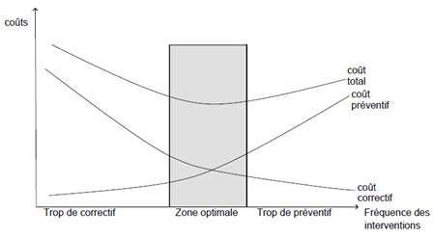
Alors il faut trouver le bon équilibre pour améliorer les performances avec le miniMum des coûts

Slide 304
la maintenance préventive et la fiabilité
Puisque l'objectif de la maintenance préventive est de réduire la probabilité d'apparition d'un dysfonctionnement, alors on peut dire qu'elle agit directement dans l'amélioration de la fiabilité. Puisque le préventif s'améliore la fiabilité va s’améliorer automatiquement.

Slide 305
9.2.4. Types de la maintenance préventive

Slide 306
« Maintenance exécutée à des intervalles prédéterminés ou selon des critères prescrits et destinée à réduire la probabilité de défaillance ou la dégradation du fonctionnement d'un bien »
Maintenance préventive
Systématique
Conditionnelle
Prévisionnelle
« Maintenance préventive exécutée à des intervalles de temps préétablis ou selon un nombre défini d'unités d'usage mais sans contrôle préalable de l'état du bien »
« Maintenance préventive basée sur une surveillance du fonctionnement du bien et/ou des paramètres significatifs de ce fonctionnement intégrant les actions qui en découlent »
« Maintenance conditionnelle exécutée en suivant les prévisions extrapolées de l'analyse et de l'évaluation de paramètres significatifs de la dégradation du bien »

Slide 307
La maintenance systématique représente toutes les actions de prévention qui se fassent selon un calendrier de temps (hebdomadaires, mensuelles, trimestrielle, etc.) ou bien selon une unité d'usage (nombre d'heures de travail, nombre de pièces fabriquées,etc).
Dans ce type, nous effectuons les actions planifiées sans vérification de l'état du bien ou bien de l'état de l'organe à changer,

Slide 308

9.2.5. ESPRIT DE LA MAINTENANCE PREVENTIVE

Slide 309

L’objectif de la maintenance préventive demeure de réduire la probabilité de défaillance.
!
il faut trouver le bon équilibre maintenance préventive / maintenance corrective (ou curative). L'équilibre maintenance corrective / préventive est différent pour chaque site industriel, de process, de manufacture, de service, etc. Il faut donc le déterminer spécifiquement.
A quel moment pratique-t-on une maintenance préventive?
- Défaillance n’est pas acceptable économiquement
- Défaillance a une incidence sur la sécurité
Coût défaillance > Coût intervention préventive
Comment la justifier ??

Slide 310
Comment calculer le coût d'intervention préventive ?
Toutes les interventions de maintenance ont des coûts directs et indirects qui varient selon le type d'intervention.
Dans la majorité des cas, les actions préventives se déroulent dans des temps morts de la production, dans ce cas les coûts indirects sont nuls , on calcule juste les couts directs. Par contre si l'intervention préventive va causer l'arrêt de la ligne, il faut donc calculer les coûts directs et indirects.

Slide 311
9.2.6. ETABLISSEMENT DU PLAN PREVENTIF
C'est l'étape la plus importante dans la maintenance préventive, la majorité des gens s'occupent juste du lancement des travaux préventifs, ils ne passent pas le temps nécessaire dans l'étude et l'établissement du plan préventif, et à la fin ils récupèrent des mauvaises résultats.
Je vous conseille ,mes amis, de ne pas perdre votre effort à créer une image brillante sur votre lancement du préventif. Concentrez vos efforts dans la création d'un plan efficace et complet.

Slide 312
On peut diviser la phase de la création en deux partie :
Le format du plan
Le plan préventif doit contenir les informations suivantes :
La désignation et la codification du bien
La description : Description de l'action à réaliser
La nature d'action: Mécanique/Electrique/....
Le type d'action : Systématique/conditionnelle
le Mode d'action : en marche ou en arrêt
La MO nécessaire : nombre des agents nécessaires par spécialité (Mécanicien, Electricien,..).
La durée : la durée prévue pour réaliser cette action.
La fréquence : la fréquence de réalisation d'action (mensuelle, trimestrielle,...,nombre d'heure, nombre de pièce,...).
Observations : dans le cas des interventions spéciales, nous ajoutons des observations pour aider les agents maintenance à bien réaliser l'action.

Slide 313
. les actions à intégrer dans le plan
Normalement, les actions à réaliser sont prises du catalogue de constructeur de la machine, mais parfois, on se retrouve dans des cas où les machines n'ont pas un catalogue, ou bien le catalogue ne contient que les actions de maintenance premier niveau!!! que nous devons faire alors ???
D'après mon expérience, je vous liste ci après les sources possibles pour déterminer les actions préventives à lancer :
Le catalogue fournisseur : Essayer de soulever les actions du catalogue fournisseur, si vous le n'avez pas, utilisez les sources suivantes.
L'historique de la machine : ou bien la fiche de vie, essayez de se baser sur cette fiche , soulevez les pannes déjà mentionnées et estimez une fréquence d'intervention basée sur la fréquence d'apparition de la panne.

Slide 314
L'analyse AMDEC/MBF : c'est la source la plus fiable et la plus efficace, même si vous disposez des deux sources précédentes, vous devez l'utiliser pour rendre votre plan efficace. L'analyse AMDEC et la Maintenance Basée sur la Fiabilité sont des méthodes d'analyse des modes des dysfonctionnements du bien, et elles vous aident à trouver les dysfonctionnements critiques et de choisir les actions de correction et de prévention adéquates.(elles sont détaillées dans le chapitre des méthodes d'amélioration)
La maintenance productive : après avoir installé le principe de la maintenance productive (comme nous avons vu dans le chapitre précédent), nous allons avoir une source continue et à jours des actions préventives efficaces.
EXEMPLE PLAN PREVENTIVE

Slide 315
9.2.7. PLANNING DE LA MAINTENANCE PREVENTIVE
Le planning préventif représente la répartition de toutes les actions préventives sur le temps, la chose qui facilite le suivi de la réalisation de ces actions.
Aussi il joue un rôle très important de communication avec le service production, ce dernier qui valide aussi ce planning de son coté et le prend en considération lors de la réalisation du planning de production.
EXEMPLE PLANNING

Slide 316
9.2.8. ENREGISTREMENT DE LA MAINTENANCE PREVENTIVE
Après avoir établi et lancé le plan et le planning préventif, nous suivons leur réalisation sur terrain par la création des fiches et des enregistrements à remplir par les agents de maintenance pour valider la réalisation ou le report si l’intervention est reportée.
Pour les actions de premier niveau (maintenance conditionnelle) on peut utiliser des check-list.
Pour les actions de deuxième niveau ou plus (maintenance systématique)on peut se servir du rapport d'intervention (déjà présenté dans la partie corrective).
Comme nous avons mentionné dans le chapitre de la maintenance corrective, les enregistrements sont l'outil de collecte des données et la base de calcul des indicateurs de performances.
EXEMPLE CHECK LIST

Slide 317
9.2.9. DEROULEMENT STANDARD DE LA MAINTENANCE PREVENTIVE

Slide 318
Planification de l’intervention
Planning MP validé
Maintenance/Entité
Organisation de l’intervention
Maintenance/Entité
mise à jours du fiche de vie équipement
Possible?
Fiche de vie
NON
Oui
Maintenance
Maintenance
Oui
Rapport
d’intervention
Réalisation de l’intervention
Vérification
OK??
Réception Technique
NON
Maintenance/Entité

Slide 319
9.2.10. INDICATEURS DE PERFORMANCE DE LA MAINTENANCE PREVENTIVE
Avant de parler des indicateurs de la maintenance préventive, je voulais rappeler votre attention à la relation entre les objectifs de la maintenance préventive et l'objectif global du service maintenance.

Slide 320
Les indicateurs de la maintenance préventive
Objectifs de la maintenance préventive
Eliminer la probabilité d’apparition des dysfonctionnements
Améliorer la fiabilité des biens
Avec le minimum des coûts
Objectifs de la fonction maintenance
Assurer la disponibilité maximale des biens
Augmenter la durée de vie des bien
Avec le minimum des coûts

Slide 321
Nombre de pannes imprévues NPI : cet indicateur mesure notre efficacité sur la réduction du taux d'apparition des pannes.
Moyen de temps de bon fonctionnement MTBF : c'est un indicateur de mesure de la fiabilité du bien
Taux de la maintenance préventive TMP : cet indicateur va nous aider à trouver le taux idéal des interventions préventives à avoir pour trouver l'équilibre entre le correctif et le préventif
Coût Direct de la maintenance préventives : Cet indicateur regroupe les coûts de la main d'œuvre, des PDR et des prestations utilisées
Coût inDirect de la maintenance préventives : Cet indicateur regroupe les coûts des pertes causées par l’arrêt de la production

Slide 322
9.2.11. DOCUMENTATION MAINTENANCE PREVENTIVE
La documentation est le seul moyen pour garantir la formalisation et la standardisation de tous ce que nous avons vu jusqu'à présent, alors je vous invite à créer et établir les documents suivants :
Procédure de la maintenance préventive
Plan de la maintenance préventive
Planning de la maintenance préventive
check-list

Slide 323
La procédure de la maintenance préventive :
Elle doit contenir les différentes étapes à suivre par les agents de maintenance pour réaliser une intervention préventive, en mentionnant la responsabilité et les enregistrements nécessaires pour la traçabilité.
Exemple procédure

Slide 324
9.2.12.Comment structurer et maitriser la maintenance préventive??
La maintenance préventive est la meilleure solution pour améliorer la disponibilité et les performances des biens, mais tout dépend du contenu du plan préventif, si vous avez un plan efficace vous allez commencer à constater l'amélioration depuis le troisième mois de lancement, par contre, si le contenu n'est pas bien étudié, vous allez juste perdre le temps , l'argent et votre crédibilité.

Slide 325
C'est pour cela, je vous conseille de suivre les étapes suivantes : ( cas de la maintenance préventive n'est pas encore installée)
Mesurez la fiabilité et la disponibilité actuelle des biens
Fixez des objectifs à atteindre
Etablissez le plan préventif en suivant les étapes déjà décrites et en utilisant les sources déjà présentées dans la partie "Plan Préventif"
Informez et formez les agents de maintenances sur ces plans
Créez le planning préventif et validez le avec le responsable d'entité
Lancez l'exécution du planning
Lancez et profitez de la maintenance productive
Mesurez et suivez les performances des équipements

Slide 326
Chapitre 10 : LE TABLEAU DE BORD PRODUCTION

Slide 327
10.1. INTRODUCTION
Le tableau de bord et le pilier principal du management, sans tableau de bord, on ne peut pas savoir si on est dans la bonne voie ou non, ou si on est presque arrivé ou on est loin de notre destination.
On prend toujours l'exemple de la voiture, si quelqu'un vous a demandé de le transporter d'une ville à une autre en conduisant sa voiture, et lorsque vous êtes arrivé pour démarrer la voiture, vous avez détecté que le tableau de bord ne fonctionne pas, comment vous allez réagir ??surement vous n'allez pas acceptez de la conduire sans tableau de bord, car vous risquez votre vie et il y a un grand pourcentage que n'arrivez pas à votre destination sein et sans problèmes.
C'est la même chose lorsque vous prenez la conduite d'un service et que vous n'avez aucun tableau de bord, c'est totalement illogique.

Slide 328
C’est la première des choses à mettre en place pour gérer un service, c'est pour cela je vous prie de faire attention à ce point et de le mettre dans la priorité de vos plans d'action, Sinon vous risquez de ne pas réussir dans votre mission.
"Le bon manager, est celui qui sait où il est, où il veut arriver, et qui surveille en temps réel son avancement vers l'objectif"

Slide 329
10.2. MISE EN PLACE D'UN TABLEAU DE BORD PRODUCTION
Je vous cite ci après les principales étapes à suivre pour établir un tableau de bord production :
Détermination des indicateurs
Validation avec la direction et le service qualité
Détermination de la méthode de recueille de données
Formation des équipes
Nomination du responsable du calcul et suivi
Elaboration du modèle du tableau de bord

Slide 330
10.2.1. Détermination des indicateurs
Un indicateur est un moyen de mesure d'avancement vers un objectif, alors avant de parler de l'indicateur il faut définir et fixer les objectifs.
Nous avons déjà parlé des objectifs de la production dans le premier chapitre, et nous avons dis que l'objectif du management de la production est de maitriser les fonctions production (Etudes, Méthodes, gestion stocks,) afin de :
Fabriquer un produit qui répond aux exigences client
Assurer le respect du délai avec un bon service
Réduire au maximum les coûts de la production

Slide 331
Puisque l'indicateur doit être lié à l'objectif, je vous liste ci-après les indicateurs liés à chaque objectif :
Fabriquer un produit qui répond aux exigences client : pour mesurer notre avancement vers cet objectif, nous allons calculer le taux de qualité le TQ, avec le nombre de réclamation qualité NRQ.
Assurer le respect du délai avec un bon service : pour cet objectif, on va calculer le Taux de service TSE, et le Taux de respect de planning TRP.
Réduire au maximum les coûts de production : Nous allons calculer le Coût Global de la Production CGM, ainsi que les indicateurs liés aux performances que nous avons vu dans la fonction méthodes.

Slide 332
La réussite du manager dans sa mission nécessite une maitrise des fonctions de la production, depuis la fonction études jusqu'à la fonction maintenance ;
Pour maitriser ces fonctions, le manager doit tout d’abord mesurer leurs performances et par la suite définir les actions de correction ou d'amélioration nécessaires.
Normalement c'est le service méthodes qui doit s'occuper de cette mission de calcul et de suivi des indicateurs de performances.

Slide 333
a. Suivi des travaux études
Afin de superviser les performances de la fonction études, je vous invite à calculer et suivre l'évolution des indicateurs de performances suivants :
Nombre d'études réalisées
Cet indicateur nous donnera une idée sur la charge de travail d'équipe études.
Nombre d'améliorations réalisées
Cet indicateur nous donnera une idée sur l'engagement des agents études dans le lancement des actions d'améliorations
Taux d'amélioration du coût de revient TAC
Cet indicateur nous aidera à évaluer l'efficacité des actions d'améliorations menées par les agents études.
Nouveau coût de revient après amélioration
TAC =
1 -
X 100
Ancien coût de revient avant amélioration

Slide 334
b. Suivi des performances des ressources
La fonction méthodes est la responsable directe et indirecte de la conception, de l'amélioration et de la supervision de toutes les méthodes de gestion des ressources industrielles (gestion des machines, gestion de personnel, gestion des stocks...) alors pour mesurer l'efficacité de sa qualité de travail nous devons mesurer les performances des ressources.
Dans le chapitre méthodes, nous avons parlé des KPI nécessaires pour la bonne maitrise de toutes les ressources industrielles. On cite principalement :

Slide 335
b.1.Le TRE : le Taux de Rendement Economique et ses indicateurs analytiques

Slide 336
TRE Selon la norme AFNOR 60 - 182
A Temps total : 31 jrs*24hr
= B/A
TS :Taux stratégique
d’engagement
B Temps d’Ouverture d’usine
Fermeture
TC :Taux de charge
= C/B
C Temps Requis
Préventive,
Nettoyage……
D - Temps de bon fonctionnement
Arrêts
NP
TRS :Taux de Rendement
Synthétique
= F/C
E - Temps net de fonctionnement
Réglages, écarts cadences…
F Temps de production conforme
Déchets
TRG = TRS x TC
TRE = TS x TC x TRS

Slide 337
D'après la norme AFNOR le TRE reflète le taux d'exploitation d'investissement industriel, autrement dis, à combien nous exploitons notre outil industriel par rapport au temps total (l'année entière : 365 jr *24 hr).
Avant de présenter les formules de calcul, permettez-moi de vous expliquer les séquences des temps industriels. D'après la figure ci-dessus, nous concluons les temps suivants :
Le temps total A : qui égal au temps total du mois qui est 30 jr*24 hr (ou bien 365jr*24 hr dans le cas de calcul annuel). Si nous éliminons les temps
Le temps d'ouverture B : C'est le temps durant lequel l'usine est ouverte, des industries ouvrent 8 hr par jour, d'autres ouvrent 24/24, etc. Le temps B alors égale le temps A moins les temps de fermetures d'usine (fermetures des jours fériés, fermetures d'absence des commandes, ... en résumée toute fermeture d'usine).
Le temps requis de production C : c'est le temps durant lequel nous démarrons notre ligne de fabrication, il égale au temps d'ouverture B moins les arrêts planifiés (formation, nettoyage, préventive, ..., en résumée, toute arrêt déjà planifié à l'avance).

Slide 338
Le temps de bon fonctionnement D : il représente le temps durant lequel la ligne a fonctionné correctement, il égale au temps requis de la production C moins les arrêts non planifiés (pannes maintenance, rupture matière, panne fonctionnement production, ...en résumée, tout arrêt imprévu.).
Le temps de fonctionnement net E : c'est le temps de fonctionnement net de la ligne, il égale au temps de bon fonctionnement D moins les micros arrêts, les écarts de la cadences (parfois l'opérateur diminue la cadence intentionnellement pour réduire la charge de travail), ou tout arrêt non enregistré.
Le temps de production conforme F : C'est le temps passé pour la fabrication des produits conformes, il égal au temps de fonctionnement net E moins le temps perdu dans la fabrication des produits non conformes.

Slide 339
Formules de calcul :
Le Taux de Rendement Economique :
Temps de production conforme F
TRE =
X 100
Temps total A
Le temps de production conforme F on peut l'avoir en divisant la quantité conforme produite par la capacité réelle de la machine. Cette formule va nous permettre de calculer facilement Le TRE afin d'avoir une idée globale sur l'état d'exploitation de notre outil industriel.

Slide 340
Les indicateurs analytiques du TRE
Par exemple si nous trouvons un TRE de 65%, nous allons déterminer le détail de cette perte de 35% par le calcul des indicateurs analytiques du TRE, on distingue :
Le Taux stratégique d’engagement, le TS : cet indicateur nous montre combien représente les fermetures d'usine par rapport au temps total. Principalement il donne une indication sur la fonction commerciale et son efficacité dans le chargement de la capacité d'usine.
Le temps d'ouverture est égal au temps total moins la durée des fermetures d'usine.
Temps d’ouverture B
TS =
X 100
Temps total A

Slide 341
Le taux de charge, le TC : c'est un taux qui nous montre à quel point nous chargeons notre outil industriel durant le temps d'ouverture d'usine, autrement dit, il reflète le temps perdu dans les arrêts planifiés.
Temps requis C
TC =
X 100
Temps d’ouverture B

Slide 342
Le Taux de rendement Synthétique, le TRS : c'est l'indicateur le plus mesuré dans les industries et qui vise à éclaircir à quel point nous sommes performants dans l'exploitation de notre outil industriel durant le temps requis de production
Temps de production conforme F
TRS =
X 100
Temps requis C

Slide 343
Indicateurs analytiques du TRS :
Pour déterminer les pertes du TRS, nous procédons au calcul de ses indicateurs analytiques, on cite :
Le Taux de la disponibilité, le TD : c'est le taux qui montre à quel point notre outil de fabrication était disponible et en fonctionnement durant le temps requis de fabrication, alors il donne une indication sur les arrêts non planifiés.
Temps de bon fonctionnement D
TD=
X 100
Temps requis C

Slide 344
Le Taux de performance le TP : Il montre à quel point nous sommes performants dans l'exploitation de notre outil de fabrication durant le temps de bon fonctionnement. Normalement il doit être égale au temps de bon fonctionnement D , mais à cause des micros arrêts, les écarts de la cadence , nous nous retrouvons devant un écart entre eux.
Temps net de fonctionnement E
TP=
X 100
Temps de bon fonctionnement D
Pour la détermination du Temps net de fonctionnement E, nous prenons l'exemple suivant : Une ligne de remplissage des jus a produit 87 000 bouteilles durant un temps requis de 10 heures, sachant que la capacité de cette machine est de 10 000 bouteilles par heure et que la ligne s'est arrêtée une heure d'arrêts non planifiés.

Slide 345
D'après ces données nous concluons que :
Le temps de bon fonctionnement D qui égale = 10 hr - 1 hr = 9 hr . Alors la machine est dû produire 90 000 bouteilles durant cette durée, mais elle n'a produit qu'à 87 000 bouteilles, donc il y a un écart perdu de 3000 bouteilles non mesuré. Si on divise cet écart sur la capacité de la machine on va le transformer en temps : 3000 / 10 000 = 0,3 hr.
Finalement, le temps net de fonctionnement E égale au temps de bon fonctionnement B moins l'écart donc c'est = 9 hr - 0,3 hr = 8,7 hr.

Slide 346
Le Taux de la qualité, le TQ : cet indicateur présente le pourcentage de la production conforme par rapport à la quantité totale :
Temps de production conforme F
TQ=
X 100
Temps net de fonctionnement E
Ou bien nous pouvons le calculer comme suit :
Quantité conforme produite
TQ=
X 100
Quantité produite totale (conformes + non conformes)
NB ; Parmi les formules de calcul du TRS est la multiplication de ces trois taux :
TRS = Taux de disponibilité x Taux de performance x Taux de qualité

Slide 347
Le Taux de Rendement Global, le TRG :
C'est le taux qui reflète l'efficacité de la stratégie managériale de la direction industrielle, il nous montre aussi à quel point nous exploitons notre outil industriel mais cette fois ci, durant le temps d'ouverture d’usine, alors on peut dire qu'il englobe le TC et le TRS, on le calcul comme suit :
Temps de production conforme F
TRG =
X 100
= TRS x TC
Temps d’ouverture B
NB : La multiplication du TRG et du TS est une autre formule de calcul du TRE
TRE = Taux stratégique d'engagement x taux de rendement global

Slide 348
b.2. Les indicateurs de la planification et de la valeur ajoutée :
Afin de suivre l'efficacité de réalisation du planning production, je vous invite à mesurer les indicateurs suivants :
Le TRP : Le taux de respect du planning
Quantité réalisée
Nombre des OF réalisés
TRP =
=
Quantité prévue
Nombre des OF planifiés

Slide 349
Le TCP : Le Taux de charge des postes
Cet indicateur nous donne une idée sur la qualité de la planification en ce qui concerne la maximisation de la charge de travail par poste.
Par exemple si nous avons un atelier de travail qui comporte 5 machines qui travaillent 8 heures par jours et 5 jours par semaines. Le plan d'ordonnancement contient une charge en heure répartie comme suit :
Total de la charge de travail des postes
TCP=
X 100
Total des temps d’ouverture des postes
 | Lundi | Mardi | Mercredi | Jeudi | Vendredi
Machine 1 | 8 | 8 | 5 | 0 | 5
Machine 2 | 5 | 8 | 5 | 0 | 5
Machine 3 | 0 | 5 | 8 | 8 | 0
Machine 4 | 0 | 5 | 8 | 8 | 8
Machine 5 | 0 | 5 | 8 | 8 | 8

Slide 350
Total de la charge de travail des postes est égale à la somme des heures de travail panifiés dans tous les postes = Lundi (13 hr) , Mardi (31 hr),....,Vendredi (26 hr ) = 128 hr
Total des temps d'ouvertures des postes : regroupe le total des heures d'ouverture de chaque poste de travail = 8 hr (temps d'ouverture par poste) *5 machines *5 jours = 200 hr
Alors le TCP =128/200*100 = 64 % ; Le plan d'ordonnancement charge juste à 60 % de nos machines (40 % presque de la capacité est perdue), ont conclu donc qu'il y a un problème de planification qu'il faut corriger.

Slide 351
Le TSE : Le taux de service
Quantité Livrée
Nombre de Commandes livrées
TSE=
=
Quantité Commandée
Nombre de Commandes reçues
Il y a une grande différence entre le TRP et le TSE, car tous simplement un OF peut contient plusieurs commandes et une commande peut englober plusieurs OF. Le TSE s'intéresse à la satisfaction des commandes par contre le TRP suit la réalisation des OF.

Slide 352
Le LEAD TIME,
Le lead time industriel, appelé aussi le temps d'exécution ou délai d'exécution, désigne la période de temps totale qui s'écoule depuis le moment de la réception d'une commande d'un produit jusqu'à ce que ce produit soit complètement fabriqué, assemblé et prêt à être livré au client. Autrement dit, c’est le laps de temps nécessaire pour transformer une demande en produit fini prêt à être expédié. Cet indicateur doit être mesuré par les agents de méthodes au moins une fois par trimestre.

Slide 353
Le TVA : le Taux de la valeur ajoutée, Le TMUDA : Le taux de gaspillage (les MUDA)
Ces indicateurs nous aident à savoir le pourcentage des actions de la valeur ajoutée et des gaspillages dans notre chaine de valeur afin de mener des démarches d'amélioration pour maximiser la valeur ajoutée et réduire les gaspillages. Ils sont mesurés par les agents méthodes semestriellement.
Temps de déroulement des Actions à valeur ajoutée
TVA =
LEAD TIME
Temps de déroulement des MUDA
TMUDA =
LEAD TIME

Slide 354
b.3. La gestion du stock PDR
Le Stock Moyen SM
Stock moyen = (stock initial + stock final) / 2
Le Stock Optimal SO
Stock optimal = quantité optimale de commande + stock minimum + stock de sécurité

Slide 355
Le Taux de Rotation TR
Taux de rotation =total des valeurs de sorties /stock moyen
Le Taux de Ruptures TRU
Taux de Ruptures = (Nombre de Ruptures/Nombre des demandes) *100
La Durée Moyenne DM
Durée moyenne de stockage = total des durées des période/vitesse de rotation

Slide 356
b.4. Fonction maintenance
Le taux de la réactivité maintenance : TRM
temps d’arrêt – temps de réparation
TRM =
X 100
temps d’arrêt
Le moyen du temps technique de réparation : MTTR
MTTR=
Somme des durées des interventions
Nombre des interventions

Slide 357
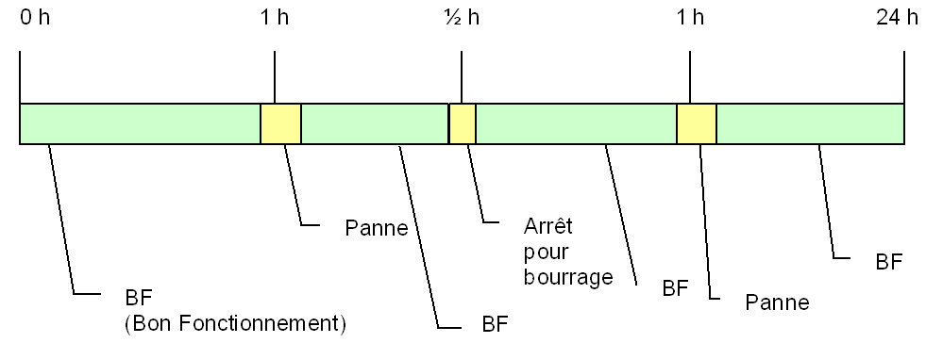
Il faut faire attention, le MTTR se calcule à base des durées des interventions et non pas à base des durées des arrêts.
Nombre de pannes imprévues NPI
C'est la somme des pannes imprévues qui ont eu lieu au cours de la production
Moyen de temps de bon fonctionnement MTBF
MTBF = 21,50 / 4 = 5,375 heures

Slide 358
Taux de la maintenance préventive
Tps de déroulement des interventions préventives
TMP =
Tps de déroulement de toutes les interventions maintenance

Slide 359
10.2.2. Validation avec la direction et le service qualité
Normalement tout manager de service doit fixer les objectifs à atteindre et les présenter à la direction générale, et puisque Les KPI sont le moyen de mesure d'avancement vers les objectifs, le manager doit les présenter et les valider aussi avec la direction ; d’une part, pour adhérer la direction à sa vision et d'autre part, pour mettre en valeur son travail.
Dans Les sociétés qui instaurent un système de management de la qualité, les cadres industriels doivent aviser le responsable management qualité avant d'effectuer aucun changement sur les indicateurs de performances, donc, il faut valider avec lui les nouveaux KPI avant de les lancer.

Slide 360
10.2.3. Détermination de la méthode de collecte de données
La collecte des données est une étape importante dans le calcul des indicateurs de performance. c'est pour cela il faut prendre le temps nécessaire pour créer et standardiser une méthode qui va garantir la fiabilisation des données et la continuité.

Slide 361
La continuité :
La collecte des données demande un effort de plus de tous les membres du service, alors pour assurer la continuité de ce travail, il faut faciliter au maximum la charge d'enregistrement (évitez l'utilisation des plusieurs fichiers, évitez le dédoublement des données, ...) et il faut assurer une vérification permanente du respect de renseignement des enregistrements
La fiabilisation :
J'ai vécu des cas, où les opérateurs remplissent d’une manière erronée les rapports et les fiches production, et ce, est causé par plusieurs facteurs (opérateurs non formés sur l'importance des indicateurs, mauvaises intentions, ...), à cet effet, je conseille tous les managers de choisir des moments aléatoires pour suivre la réalisation de quelques fabrications sur terrain et vérifier si les données enregistrées sont fiables ou non (correspondent à la réalité ou non).

Slide 362
On prend toujours l'exemple du tableau de bord de la voiture, pour que les données peuvent s'afficher sur le tableau de bord, nous utilisons des fiches de liaisons qui transmettent l'information du capteur au tableau, par exemple l'information de la température s'affiche grâce à un câble lié entre le thermostat et le tableau de bord.
C'est le même principe, nous devons créer des enregistrements qui vont transmettre l'information du terrain au bureau de méthodes pour calculer et afficher les KPI.
Je vous ai montré dans les chapitres précédents les principaux enregistrements à avoir pour enregistrer les réalisations du terrain. Ci après un tableau récapitulatif des enregistrements nécessaires.

Slide 363
Les sources de données :

Slide 364
4. Formation des équipes
Le facteur humain est la clé de la réussite du calcul des KPI, en effet, un agent qui sait très bien l'importance des KPI, il sera facile de lui demander de remplir les fichiers, de fiabiliser les données remplient, etc.
Pour aboutir à ce point, nous devons planifier des formations pour l'ensemble des membres du service concerné afin de leur montrer l'importance des indicateurs et que ces indicateurs sont le seul moyen qui peut valoriser leur travail et qu'ils seront la base de détermination des futures rémunérations et révisions salariales.
"J'ai vécu des cas où les opérateurs production sont bien sensibilisés et formés au point qu'ils calculent leurs propres indicateurs avant la fin du mois pour avoir une idée sur les primes du mois."

Slide 365
5. Nomination du responsable du calcul et suivi
Afin de centraliser l'information et standardiser la méthode de travail, il vaut mieux responsabiliser une personne pour s'occuper du calcul des indicateurs de performances. Généralement c'est les agents méthodes qui s'occupent de ça,

Slide 366
6. Elaboration du modèle du tableau de bord
Le tableau de bord est un outil d'aide à la décision, sur lequel on se base pour suivre l'efficacité du service et pour savoir notre état d'avancement vers nos objectifs, alors il doit contenir les indicateurs les plus parlants et les plus significatifs.
Le modèle du tableau de bord varie selon le secteur d'activité et la structure de la société et il est modifiable en fonction des objectifs fixés et selon la demande de la direction.
Le tableau de bord est le moyen de communication avec les supérieurs, c'est pour cela, il est préférable qu'il soit validé avec eux.
"Le bon manager commence sa journée par une vérification du tableau de bord qui contient les KPI de la journée précédente...Il analyse ces KPI et il prend les décisions nécessaires pour corriger ou améliorer "
Exemple modèle de tableau de bord

Slide 367
10.4. CONCLUSION
Jusqu'à présent, nous avons parlé de tous les piliers du management du service production, nous avons parlé des objectifs du service, les fonctions de la production que nous devons structurer et maitriser, et la mise en place du tableau de bord qui représente le moyen de mesure d'avancement vers les objectifs.si vous appliquez toutes ses consignes, nous pouvons dire que vous avez terminé la préparation et la structuration du service et que vous pouvez passer à l'étape suivante de l'informatisation de la gestion production soit par un ERP ou un GPAO .

Slide 368
CHAPITRE 11 : METHODES D’AMELIORATION

Slide 369
L'objectif de cette première version de formation est d'aider le responsable maintenance à structurer le service et à maitriser les fonctions maintenance, par contre la deuxième version contiendra juste les méthodes et les démarches d'amélioration et d'optimisation,
Mais il y a des méthodes que nous utilisons pour structurer et améliorer le service, par exemple les 5S, L'AMDEC MOYEN /MBF.
Nous avons parlé dans les chapitres précédents de l'importance des méthodes AMDEC et MBF pour l'établissement du plan préventive et pour la création de la liste des PDR à avoir en stock, c'est pour cela , je vais vous expliquer la manière pratique de la mise en place de ces méthodes.

Slide 370
LES 5 S
Les 5S ou "THE FIVE S SYSTEME" en anglais, est une démarche japonaise qui vise l'organisation et l'amélioration du milieu de travail. Tout le monde connait cette méthode et il existe plusieurs fichiers et présentation qui en parlent sur le net, mais ici, je vais vous démontrer la partie pratique à suivre pour la mettre en place avec SUCCES .
Dans nos jours , on peut dire que la majorité des industries ont lancé cette méthode mais malheureusement, le taux de la réussite ne dépasse pas les 35% , et ce, est causé principalement par la mauvaise méthodologie de la mise en place, c'est pour cela je vous prie de suivre pas à pas les étapes que je vous montrerai ci après.

Slide 371
DEFINITIONS
SEIRI
DEBARRAS
SEITON
RANGEMENT
SEISO
NETTOYAGE
SEIKETSU
ORDRE
SHITSUKI
RIGUEUR

Slide 372
…C ’est le fait :
de débarrasser le poste de travail des choses inutiles qui encombrent.
d ’y ranger les choses utiles dont on a besoin.
de nettoyer.
de le garder en ordre tout le temps, afin d ’y maintenir
De Chercher la rigueur

Slide 373

Les 5S et la démarche qualité …
C’est un préalable à toute démarche d’amélioration
• C ’est la première technique de
management à mettre en œuvre, elle demande persévérance et
détermination.
« Concept d’usine propre »
Les 5S partie intégrante de la vie de l ’entreprise.
Tout le monde a un rôle à jouer

Slide 374
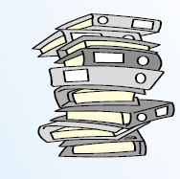
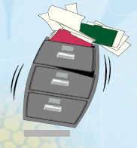
Les 5S et la démarche qualité …
La qualité ne peut prospérer:
• Dans des ateliers sales et encombrés
• Dans des bureaux qui croulent sous
des masses de dossiers.
Un poste de travail désordonné et sale
génère un environnement peu agréable
et peu propice à une activité efficace.
Les 5 S sont le fondement de toute démarche qualité !

Slide 375
Les bénéfices générés par le 5S …
La qualité prospère !
L ’état d ’esprit des employés change
Les résultats se traduisent par des habitudes de travail plus adaptées,
une réduction du travail,
une amélioration de la productivité et de la qualité.
C ’est un indicateur visuel
La tenue d'un atelier ou d ’un bureau
reflète à coup sûr la qualité du travail!

Slide 376
Les principes du 5 S
Axé sur le comportement & l ’attitude des individus : initiatives
personnelles pour renforcer :
l ’ordre
la propreté
la rigueur
Fixer des objectifs clairs par poste de travail
Promouvoir des « mots d ’ordre »
Ne jamais provoquer de désordre
Ne tolérer aucun désordre
Il faut nettoyer immédiatement ce qui à été sali
Tout ce qui n ’est plus lisible doit être réécrit
Dégager du temps pour faire les 5S
Se conformer aux modes opératoires...

Slide 377
Les objectifs du 5S
Vis à vis de la sécurité
Rappel des règles élémentaires de sécurité
Port du casque, de gants…
Dégagement des allées (obstacles…)
Réparation de fuite (huiles, produits chimiques…)
Vis à vis de la productivité
Pérenniser la qualité, l ’état et la protection des outils
Promouvoir l ’amélioration en continu et systématiser la part de temps
laissée aux 5S
Planifier le temps d ’exécution
Former le personnel
Modes opératoires & fiches d ’instruction

Slide 378
Les objectifs du 5S
Vis à vis de la qualité & de la maintenance
Promouvoir l ’entretien et le nettoyage
Maintenance de niveau 1
Évolution vers la maintenance de niveau 2
Vis à vis du comportement humain
Inculquer un esprit d ’équipe et des valeurs
dévouement, diligence
Vis à vis de la réduction des coûts
C ’est le but !

Slide 379
Démarche - « Premier S » - DEBARRAS – SEIRI -
Objectifs
« Se débarrasser de l’inutile ! »
La nature de l ’homme est d’accumuler,
de conserver les choses
« au cas ou … »
Mot d ’ordre
Distinguer le nécessaire de l ’ inutile
Supprimer l ’inutile
Objets matériels
– outils, pièces, produits, documents, etc. …
Objets Immatériels
Normes, informations, fichiers informatiques, etc…

Slide 380
Démarche - « Premier S » - DEBARRAS – SEIRI -
Processus
Si nécessaire au moyen de critères de tri
et d’indices de cotation …
Trier les objets
Les pièces & éléments rarement utilisés
Moins d ’1 fois par an
1à 2 fois par an
Les pièces & éléments utilisés occasionnellement
Tous les 2 à 6 mois
Au moins 1 fois par mois
Les pièces & éléments utilisés souvent
Au moins 1 fois par semaine
Au moins 1 fois par jour
AU moins 1 fois par heure

Slide 381
Démarche - « Premier S » - DEBARRAS – SEIRI -
Processus
Traiter les objets
Garder ce qui est nécessaire
Pour chaque objet inutile se poser les questions suivantes
Faut-il jeter ?
Faut-il stocker à l’écart ?
En a-t-on besoin ailleurs ?
A-t-il été prêté ? Faut-il le rendre ?
Faut-il le réparer ?
…

Slide 382
Démarche - « Premier S » - DEBARRAS – SEIRI -
Processus
Éviter le formation de l’inutile
Comprendre pourquoi les choses ont tendance à s’accumuler ?
Comprendre pourquoi cela arrive ?
Essayer de remédier à ces dysfonctionnements
1 – La palette n’est pas rangée et obstrue l’allée
2 – la zone de stocka n’est pas libérée (palette vide)
3 – Maintenir les zones de stockage opérationnelles

Slide 383
Démarche - « Premier S » - DEBARRAS – SEIRI -
SEIRI
DEBARRAS
Actions & résultats attendus
Libération d ’espace & diminution des stocks
Flexibilité des zones de travail
Ambiance, mobilisation favorable au travail d ’équipe & au
développement d ’opérations de nettoyage

Slide 384

Démarche - « Second S » - RANGEMENT – SEITON
Objectifs
« Ranger l’utile ! »
Une place pour chaque chose …
et chaque chose à sa place !
Mot d ’ordre
Ranger veut dire placer chaque chose à un endroit précis et accessible afin de pouvoir la retrouver ou la ranger rapidement après usage
Réduire les gestes inutiles et les pertes de temps

Slide 385
Démarche - « Second S » - RANGEMENT – SEITON
Processus
Déterminer les emplacements appropriés des éléments utiles
Ce qui n ’est pas utilisé
est à éliminer (SEIRI)
Ce qui n ’est que rarement utilisé
est à placer dans des secteurs éloignés
Ce qui est utilisé de façon occasionnelle
est à placer dans des zones désignées
Ce qui est souvent utilisé
est à placer dans les aires de travail & à proximité des postes

Slide 386
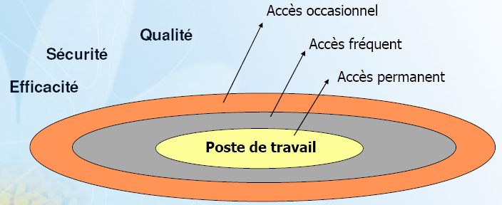
Démarche - « Second S » - RANGEMENT – SEITON
Processus
Décider comment ranger les objets ?

Slide 387
Démarche - « Second S » - RANGEMENT – SEITON
SEITON
RANGEMENT
Actions & résultats attendus
Impact sur la gestion des stocks des composants & des fournitures : libre service & méthode du « double tiroir »
Agencement des rayonnages & des lieux de stockage (marquages au sol, allées de circulation dégagées, rayonnages flexibles…)
Visibilité & lisibilité des références

Slide 388
Démarche - « Troisième S » - NETTOYAGE - SEISO
Objectifs
« Nettoyer régulièrement
le poste de travail »
Se débarrasser de ce qui salit, de ce qui encombre
Mot d ’ordre
Nettoyer dès que l ’on salit
C’est un nouvel état d’esprit,
une discipline

Slide 389

Démarche - « Troisième S » - NETTOYAGE - SEISO
Chacun doit assurer la propreté de son poste de travail
Maintenir en état l’outil de travail
Routine
Cadre de travail
Le taux de « rebuts qualité » dans certaines entreprises
dépend directement de la rigueur des procédés de nettoyage.
( électronique, pharmacie, agroalimentaire, mécanique etc. )

Slide 390

Démarche - « Troisième S » - NETTOYAGE - SEISO
Processus
« c ’est une façon d ’éliminer , les unes après les autres les causes de problèmes potentiels »
Inspecter les équipements
C ’est un état d ’esprit , une volonté d ’être responsable des objets que l ’on utilise et de les maintenir en parfait état.

Slide 391
Démarche - « Troisième S » - NETTOYAGE - SEISO
SEISO
NETTOYAGE
Actions & résultats attendus
Favoriser l ’observation & la détection des dysfonctionnements
Ecrou desserré, fuite...
La tendance actuelle
Les abords du SP : les sociétés spécialisées
Les parties spécifiques : le personnel
– Affectation des tâches par roulement (zones communes)

Slide 392
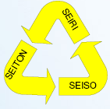

Démarche - « Quatrième S » - L’ORDRE – SEIKETSU
Objectifs
« Créer un environnement propre
& Systématiser les opérations
SERI - SEITON - SEISO! »
Maintenir de façon durable la propreté et le rangement SEISO SEI
Mot d ’ordre
Ancrer les méthodes dans les esprits & les comportements
Cette application est sous la
Responsabilité des acteurs de
l ’entreprise
C ’est à dire
Nous !

Slide 393
Démarche - « Quatrième S » - L’ORDRE – SEIKETSU
Processus
Permettre d’appréhender
une situation d’un seul coup d’oeil
Le management Visuel
Pour mettre les situations anormales en évidence,
il faut les rendre visibles
Le Management Visuel n ’est pas un simple outil de contrôle, c ’est un moyen de faciliter l ’application des règles.
Il donne des indications concrètes sur ce qui doit être fait

Slide 394
Démarche - « Quatrième S » - L’ORDRE – SEIKETSU
Processus
Mettre les situations anormales en évidence
Le management Visuel
Pour une mise en alerte …
Un système qui signale l ’apparition d ’une situation anormal
( signal sonore et/ou lumineux )
Pour permettre un contrôle :
Un système qui permet de contrôler une situation, un
process, une machine, un niveau de stock, …. Un
marquage au sol, étiquette Kanban, cadran, graphique,
courbes…

Slide 395
Démarche - « Quatrième S » - L’ORDRE – SEIKETSU
Processus
Faciliter l’application de règles
Le management Visuel
Pour fixer des règles de
fonctionnement ou des
consignes :
il faut faire apparaître clairement :
les consignes,
les règles.
Via des
Des panneaux de sécurité, de
signalisation,
La désignation d ’une zone …

Slide 396
Démarche - « Quatrième S » - L’ORDRE – SEIKETSU
Processus
Localiser l’information près du lieu d’utilisation
Le management Visuel
L ’information doit être à portée
de la main
simplifie la tâche de l’opérateur
facilite l ’apprentissage
réduit les risques d ’erreurs
permet de gagner du temps
...
Des avantages pour la « formation action » sur le terrain !

Slide 397
Démarche - « Quatrième S » - L’ORDRE – SEIKETSU
Processus
Participation du personnel
Le management Visuel
Le groupe affiche les règles auxquelles il adhère, ce n ’est plus une contrainte externe.
L ’affichage symbolise un engagement du groupe, il participe et adhère
Des avantages :
Associer à la conception de la documentation, les clients ou
opérateurs pour garantir une bonne qualité du résultat.
Créez un groupe d ’étude composé des différents services
concernés
Alléger la charge des services fonctionnels

Slide 398
Démarche - « Quatrième S » - L’ORDRE – SEIKETSU
SEIKETSU
ORDRE
Actions & résultats attendus
Propreté & hygiène
Tenue des réfectoires & autres
Vestiaires « habits ville » & « habits travail »
Lutter contre les sources de pollution et de nuisance

Slide 399
Démarche - « Cinquième S » - LA RIGUEUR - SHITSUKE
Objectifs
Standardiser la démarche
Instaurer une « discipline consentie»
(autorité naturelle & de compétence)
Faire les choses comme
elles doivent être faites
Mot d ’ordre
Évoluer dans le progrès
Ecrire
Vérifier
Modifier
Ce qui est fait / Ecrit ( produits, les écrits….)
Faire
ce qui est écrit ( enregistrements…)
ce que l ’on doit faire (Documents ,procédure…)
Ce qui est appliqué ( autocontrôle, audits …)

Slide 400

Démarche - « Cinquième S » - LA RIGUEUR - SHITSUKE
Processus
Le rôle de l ’encadrement
est primordial, il doit :
Fixer les règles
« En soutenant et en encourageant le personnel à adhérer »
Plus la tâche est difficile, plus la notion de rigueur est importante !

Slide 401
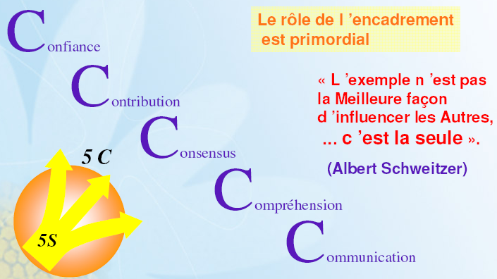
Démarche - « Cinquième S » - LA RIGUEUR - SHITSUKE
Processus
Veiller à leur application et éviter toute déviation

Slide 402
Démarche - « Cinquième S » - LA RIGUEUR - SHITSUKE
SHITSUKE
Rigueur
Actions & résultats attendus
Proposer des standards
Modes opératoires et fiches d ’instructions
Pérenniser

Slide 403
Partie Pratique : Démarche de mise en place des 5S
1.Définir la problématique et l’objectif du lancement de la méthode
LES 5S est l'étape initiale pour chaque démarche d'amélioration, alors vous étudiez la raison pour laquelle vous allez les lancer (par exemple : libérer les espaces, ou bien s'elle sera une étape préparatoire pour d'autres méthodes d'amélioration de la productivité, etc.) et c'est préférable si vous arrivez à chiffrer les gains probables.

Slide 404
Engagement de la direction
La mise en place des 5S nécessite un effort énorme de tous les services industriels et parfois, il demande des investissements ou bien des décisions à haut niveau pour éliminer ou déplacer des biens de l'entreprise, c'est pour cela il faut avoir l'engagement de la direction dans la poche avec de commencer.
Essayez de présenter à la direction les gains et la problématique qui vous a poussé à lancer les 5S .

Slide 405
Définir l’équipe de travail
Après l'obtention de l'engagement de la direction, vous le diffusez et vous le présentez dans les points d'affichage; Puis vous commencez à choisir votre équipe de travail ( c'est préférable qu'il contiendra des membres de tous les services).
Vous élaborez un organigramme 5S et vous le diffusez pour motiver et faire adhérer les gens à y participer .Exemple :

Slide 406
Directeur Général
« 5S Chairman »
Directeur du site
Responsable 5S
EHS or Q.A Manager
Comité 5S
Patrouilles 5S
Exemple appliqué au déploiement du 5S
Chefs d’équipes,…
Equipe technique 5S
Service maintenance
Equipe 5S 1
Equipe 5S 2
Equipe 5S 3
Opérateurs
Opérateurs
Employés

Slide 407
Formation de l’équipe
Vous établissez un planning des formations pour les membres d'équipe et vous commencez les formations .

Slide 408
Sélection du chantier pilote
Il est préférable de commencer le lancement dans une zone d'usine et après vous généralisez, la chose qui vous permettra d'obtenir des résultats rapides qui vont vous aidez à maintenir l'engagement de la direction et aussi augmenter la motivation des membres d'équipe. Sinon, le lancement dans l'ensemble d'usine à un seul coup risque de retarder les résultats et démotiver les gens.

Slide 409
Préparer un planning prévisionnel

Slide 410
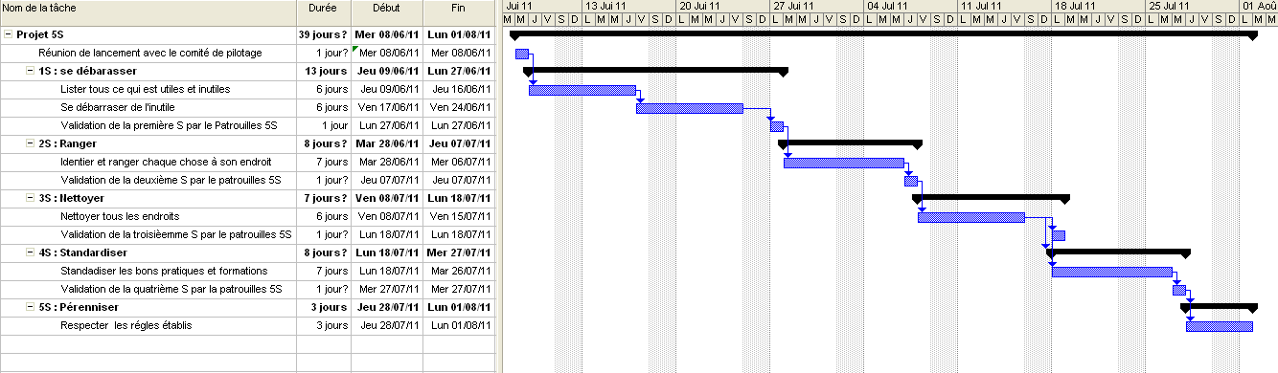

Slide 411
Lancer la démarche
« Premier S » - DEBARRAS – SEIRI -
Au niveau de cette étape vous allez commencer à organiser des passages d'inventaire pour lister tous les biens disponibles dans le chantier pilote.
Sélectionnez deux membres pour faire ce travail, « ils doivent lister le tous «
Après l'inventaire vous réunissez les membres et vous commencez à séparer les biens dans la liste en BIEN UTILE et BIEN INUTILE, et pour chaque bien inutile , vous déterminez l'action à mettre en place pour l'écartez de cette zone, (par exemple : revente, déplacement dans des zones morts à l'extrémité, etc. ) avec le responsable d'action et la durée nécessaire .
A la fin de cette étape , vous vérifiez l'application de toutes les actions , et essayez de calculer l’indicateur de libération d'espace
ILE = (Espace libre avant la 1ère S /Espace libre après la 1ère) *100

Slide 412
EXEMPLE FICHE S1
EXEMPLE PLAN D'ACTION S1

Slide 413
« Second S » - RANGEMENT – SEITON – SEIRI -
Une place pour chaque chose …et chaque chose à sa place !
La première des choses à réaliser dans cette étape c'est le zoning, il faut identifier le nom de chaque zone et définir les articles qui vont être classé dans chaqu'une de ces zones.
Après le zoning, vous passez au rangement de chaque chose dans sa place et vous affichez le nouveau plan de l'unité.
Processus :
Ce qui n ’est pas utilisé
est à éliminer (SEIRI)
Ce qui n ’est que rarement utilisé
est à placer dans des secteurs éloignés
Ce qui est utilisé de façon occasionnelle
est à placer dans des zones désignées
Ce qui est souvent utilisé
est à placer dans les aires de travail & à proximité des postes
EXEMPLE FICHE DETERMINATION ZONING

Slide 414
« Troisième S » - NETTOYAGE - SEISO
Se débarrasser de ce qui salit, de ce qui encombre
Maintenant ,après le rangement du tout, nous procédons au nettoyage de toutes les zones, avec une petite inspection des biens et infrastructures

Slide 415
« Quatrième S » - L’ORDRE – SEIKETSU
C'est l'étape qui joue le rôle de la cale de DOMING, c'est où nous devons concevoir un système de maintien des étapes précédentes. Je vous conseille de nommer des agents 5S qui vont inspecter quotidiennement (par check-list) l'unité pour vérifier le maintien de ce qui a été réalisé.
A base de cet inspection, vous définissez les actions de correction et de prévention nécessaires.
Aussi vous pouvez mettre en place un système de contrôle basé sur le management visuel, par exemple : il faut faire apparaître clairement les consignes, les règles , La désignation d’une zone …

Slide 416
« Cinquième S » - LA RIGUEUR - SHITSUKE
Ici vous devez standardiser les quatre S précédentes pour assurer la continuité:
- Etablissez et affichez le nouveau zoning
- Standardisez et formalisez les modes opératoires de nettoyage
- Elaborez un planning d'inspection
- Suivez la réalisation des nouvelles actions
- Programmez des réunions de "excellence des 5S", qui visent l'amélioration des S précédentes.

Slide 417
AMDEC
SECURITE, ANALYSE DES RISQUES, PLANS DE PREVENTION...

Slide 418
Sommaire:
La Sûreté de Fonctionnement (S.D.F)
Présentation de la méthode générale ADMEC
Principe d’analyse
INFLUENCE SUR LA MP ET LA GESTION DU STOCK
Partie pratique
EXEMPLE ETUDE DE
Conclusion

Slide 419
LA SURETE DE FONCTIONNEMENT ( S D F )
Pas d ’arrêts de
Production!
FIABILITE
Pas de
Pannes!
DISPONIBILITE
SURETE
DE
FONCTIONNEMENT
SECURITE
MAINTENABILITE
Remise en Service
immédiate!
Pas d ’événement
Critique ou
Catastrophique!

Slide 420
Présentation de la méthode générale ADMEC
AMDEC
MACHINE
AMDEC MOYEN
DE PRODUCTION

Slide 421
QUELQUES DEFINITIONS AVANT TOUT…..
AMDE: Analyse des Modes de Défaillances et de leurs Effets
  (FMEA:Failure Mode ,Effects Analysis)
AMDEC: Analyse des Modes de Défaillances , de leurs Effets et de leur Criticité
  (FMECA:Failure Mode ,Effects and Criticality Analysis)

Slide 422
Plusieurs types d’AMDEC sont utilisées lors des différentes phases de conception ainsi qu’en exploitation
AMDEC PRODUIT:
Analyse de la Conception
d ’un produit
pour améliorer sa
QUALITE et sa FIABILITE
AMDEC MOYEN
DE PRODUCTION (ou système):
Analyse de la Conception
et /ou
de l ’Exploitation des
Equipements de Production
pour améliorer leur
DISPONIBILITE
AMDEC SECURITE:
Analyse des défaillances
et des Risques
prévisionnels sur
un équipement
pour améliorer la
Sécurité et la FIABILITE
AMDEC PROCESSUS:
Analyse des opérations de
Production pour améliorer la
QUALITE de FABRICATION
du produit
ON PARLE MAINTENANT EGALEMENT D ’AMDEC SERVICE…ET D ’AMDEC FOURNISSEURS...

Slide 423
OBJECTIFS DE L ’AMDEC MOYEN DE PRODUCTION
 Evaluer et Garantir:
  la Fiabilité
  la Maintenabilité
  la Disponibilité
  la Sécurité
 Obtenir au meilleur coût le
Rendement Global Maximum des
Equipements de Production

Slide 424
L ’AMDEC
Une démarche Critique
Identification systématique des Risques de dysfonctionnement des équipements (MODES DE DEFAILLANCES)
Recherche des origines et des conséquences de ces dysfonctionnements ( CAUSES / EFFETS )
Mise en évidence des points critiques
Proposition d ’ actions correctives adaptées:
  remise en cause des consignes d ’exploitation , de nettoyage et de Maintenance
  remise en cause de la Conception

Slide 425

L ’AMDEC
Une démarche Participative…...
➔Mise en commun des expériences de chacun
  Ingénieurs Systèmes
  Ingénieurs process et projet
  Techniciens
  Utilisateurs finaux
➔Echanges Techniques entre les différentes équipes
  Groupe de Travail PLURIDISCIPLINAIRE

Slide 426
PRINCIPE D’ANALYSE : L ’AMDEC
UNE DEMARCHE EN 4 ETAPES
ETAPE 1 : INITIALISATION DE L ’ETUDE
  Quelle Système étudier ?
  Quels Objectifs atteindre ?
  Constituer le Groupe de Travail
  Etablir le Planning des réunions
  Définir les supports de travail (Grilles , tableaux de saisie ..)
➲ ETAPE 2 : DECOMPOSITION FONCTIONNELLE DE LA MACHINE
  Découpage arborescent du système
  Inventaire des Fonctions de service
  Inventaire des fonctions élémentaires

Slide 427
L ’AMDEC
UNE DEMARCHE EN 4 ETAPES
➲ ETAPE 3: ANALYSE AMDEC DU SYSTEME
  Analyse des mécanismes de défaillances (Modes de défaillance , causes , effets , détections éventuelles)
  Evaluation de la CRITICITE (Estimation des Temps d ’intervention , des fréquences ‘apparition des défaillances, évaluation des critères de cotation , calcul de la criticité )
  Proposition d ’ACTIONS CORRECTIVES ( réduction des effets par de la maintenance préventive , détection préventive , maintenance améliorative , calcul de la nouvelle criticité après action )
➲ ETAPE 4 : SYNTHESE DE L ’ETUDE
  Hiérarchisation des défaillances (liste des pannes résumées , défaillances de causes communes , classement par catégories , symptômes observables….)
  Liste des points critiques et plan de maintenance éventuel

Slide 428
LES CRITÈRES ANALYSÉS DANS L’AMDEC
Criticité C = FxGxD
Criticité > Seuil : Action Correctrice
MODE DE DEFAILLANCE
GRAVITE = G
QUE PEUT-IL ARRIVER?
LA QUALITE EST-ELLE
BONNE ?
QUESTION
LA POLLUTION EST-ELLE
ACCEPTABLE ?
EFFETS
LA SECURITE EST-ELLE
GARANTIE ?
QUESTION
QUELLES EN SONT
LES CONSEQUENCES?
QUESTIONS
QUELLE SERA LA DUREE
DE L ’INTERVENTION?
CAUSES
QUELS SERONT LES COÛTS
DIRECTS ET INDIRECTS?
QUESTION
POURQUOI CETTE
DEFAILLANCE
EST-ELLE ARRIVEE?
FREQUENCE = F
QUESTION
DETECTION = D
QUELLE EST LA FREQUENCE DES
DEFAILLANCES?
(S ’appuyer sur le
vécu en AMDEC OPERATIONNELLE)
QUELLE EST LA PROTECTION SUR
CET EQUIPEMENT
QUI PERMET DE DETECTER LA
DEFAILLANCE?
QUESTION

Slide 429
METHODE DE CALCUL DE LA CRITICITE
ON CALCULE LA CRITICITE ( NOTEE C OU IPR )
POUR CHAQUE COMBINAISON
« MODE DE DEFAILLANCE-CAUSE-EFFETS »
ON EFFECTUE POUR CELA LE PRODUIT
FxGxD
1<C<80
Si F et D sont cotés de 1 à 4
avec G cotée à 5
1<C<1000
Si F ,G, D sont tous cotés
de 1 à 10
1<C<64
Si F ,G, D sont tous cotés
de 1 à 4
(cas le plus fréquent )
On se fixe une
valeur maxi pour C.
En général C<25% de la note max.
C<12
Pas d ’action corrective
à envisager
Sauf si Pb de
Pollution ou de Sécurité
C>12
Actions à définir avec
le groupe de travail.
Objectif:ramener
C<12 (ou à 16 )
On considérera toujours une
défaillance
comme « critique »
lorsque sa note G est maxi.

Slide 430
POUR L ’ETAPE 2
DECOUPAGE ARBORESCENT DE LA MACHINE
SYSTEME S
UNITE FONCTIONNELLE A
SOUS ENSEMBLE AA
EQUIPEMENT AA1
COMPOSANT AA 1.1
COMPOSANT AA1.2
EQUIPEMENT AA2
SOUS ENSEMBLE AB
UNITE FONCTIONNELLE B
UNITE FONCTIONNELLE C

Slide 431
POUR L ’ETAPE 3
EXEMPLE DE GRILLE DE COTATION AMDEC SYSTEME POUR LE CALCUL DE LA CRITICITE
➲ LA COTATION DES CRITERES F (fréquence) , G (gravité) , D (détection) s ’effectue en général de 1 à 4 (ou à 5 ) , voire de 1 à 10.

Slide 432
Partie pratique

Slide 433
Définir la problématique et l’objectif du lancement de la méthode
Engagement de la direction
Définir l’équipe de travail
Formation d’equipe
Lancement de l’analyse :
Détermination du bien à analyser
Découpage fonctionnel
Détermination des dysfonctionnements du bien
Lister les causes racines et les effets de ces dysfonctionnements
Définir les actions de correction et de prévention pour chaque dysfonctionnement ainsi que le PDR nécessaire
Définir la grille de la criticité et voter pour le calcul de la criticité
Classifier les dysfonctionnement selon la criticité (LOI DE PARETO)
Lancer le plan d’action AMDEC
Mettre à jours le planning préventive et la gestion des PDR
EXEMPLE FICHIER AMDEC

Slide 434
AMDEC
C'EST TERMINE..

Slide 435
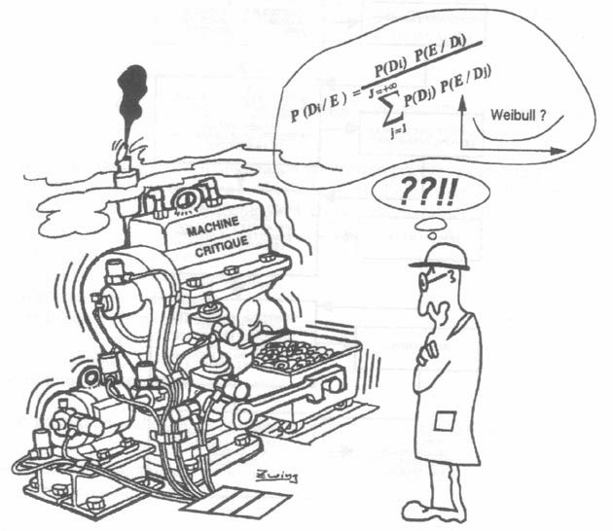
LA MAINTENANCE BASEE SUR LA FIABILITE

Slide 436

But de la MBF
Identifier ce qui doit être fait pour assurer la sûreté des fonctions du système et que peut-on faire pour empêcher un composant de tomber en panne

Slide 437
Approche MBF
Connaître le comportement des équipements dans le temps et s'assurer que les interventions effectuées améliorent la situation par rapport à la sécurité, à la fiabilité et aux coûts globaux

Slide 438
Processus MBF
Quelles sont les fonctions du système et leurs performances associées dans les conditions d’utilisation données ?
Comment viennent-elles à ne pas fonctionner ?
Quelles sont les modes de défaillance?
Quelles en sont les causes ?
Quelles sont les effets de chaque défaillance?
Comment prédire ou prévenir chaque défaillance?
Que faire si l’action proactive ne peut être trouvée?

Slide 439
Programme de maintenance basée sur la fiabilité
Découpage du procédé ou du bien
(Analyse fonctionnelle)
Liste complète des systèmes
Sélection des systèmes
Liste des systèmes étudiés
Identification des défaillances fonctionnelles
Liste des défaillances
Hiérarchisation de la criticité des modes de défaillance fonctionnelle
Liste des modes critiques de défaillance
Identification des matériels critiques
Liste des matériels critiques
Sélection des tâches initiales de maintenance et de leur périodicité
Liste des tâches et des intervalles de maintenance
Rédaction et implantation des tâches de maintenance
Programmes initiaux de maintenance
Définition des indicateurs de maintenance
Liste des indicateurs de maintenance
Evolution des programmes de maintenance
Programme évolutif

Slide 440
Le SMED
Le SMED est une méthode qui cherche à
réduire le temps de changement de série
Single Minute Exchange Die =
Echange d ’outil en moins de 10 minutes
Single Minute signifie que le temps de changement d ’outil en minutes ne doit comporter qu ’un seul chiffre.

Slide 441
QUAND appliquer le SMED ?
Dernière pièce
bonne série A
Première pièce
bonne série B
Changement
outillage
Fin d’usinage
série A
Début d’usinage
série B
Nettoyage
Réglage

Slide 442
POURQUOI appliquer le SMED ?
Dans les dernières années, l'augmentation de la concurrence a poussé les industriels a diversifiés leurs gammes de produits afin de couvrir le maximum possible du marché. Cette diversification des gammes a mené à une création continue des nouveaux produits la chose qui a imposé les industries à être flexible dans la planification pour répondre ,au bon moment ,à toutes les demandes clients même si ca va augmenter les coûts de productions. C'est pour cela, le SMED s'est intégré à l'industrie pour l'aider à réduire les pertes en coûts causées par les changements de séries et à réduire des stocks.
Je pense qu'il est bien clair maintenant que le SMED vise à réduire les temps de changement afin de répondre à la demande des clients avec le minimum des coûts.

Slide 443
Partie Pratique : Etape de mise en place
Définir la problématique et l’objectif du lancement de la méthode
Engagement de la direction
Définir l’équipe de travail
Formation de l’équipe
Choix du chantier pilote (le changement le plus critique)
Lancer la méthode
Ces étapes sont similaires à ceux appliquées dans l'AMDEC et les 5S, passant maintenant aux étapes de la méthodes :

Slide 444
ETAPE 1 : IDENTIFIER /ANALYSER
Dans cette étape nous devons lister toutes les actions de changement de série que nous réalisons actuellement en détaillant le maximum possible pour ne pas oublier aucune action, la meilleure façon de le faire c'est de filmer le changement de série de A à Z.
En filmant le changement , vous demandez à l'opérateur de travailler normalement et essayez de filmer les changements de tous les opérateurs pour avoir trois versions de faire.
Après, vous prenez cette vidéo, vous écrivez toutes les opérations réalisées lors du changement, puis vous mentionnez le positionnement horaire de chaque action dans le temps.
Cette méthode va nous aider à connaitre les opérations réelles qui se réalisent lors du changement avec la durée de chaque opération.
Fiche smed 1

Slide 445
ETAPE 2 : DISSOCIER / EXTRAIRE
Après avoir listé toutes les opérations du changement, chaqu'une avec sa durée, nous passons à les séparer en opérations internes et opérations externes.
Les opérations internes sont les opérations qui s'effectuent à l'intérieur du temps d'arrêt de la machine, par contre, les opérations externes englobent toutes les opérations qui se déroulent à l'extérieur de ce temps.
FICHE SMED 2

Slide 446
ETAPE 3 : CONVERTIR
C'est l'étape la plus importante de la démarche ,Une fois les opérations sont séparées, nous essayons de convertir les opérations internes en opérations externes, autrement dit, nous devons trouver les solutions organisationnelles et techniques pour déplacer les opérations qui s'effectuent à l'intérieur du temps d'arrêts (internes) en opérations qui s'effectuent à l'extérieur du temps d'arrêt (externes).
Nous pouvons dire que alors, que c'est l'étape qui agit directement sur la réduction du temps d'arrêt, c'est pour cela je vous conseille de faire appel à toute personne qui peut aider à trouver ces solutions qui vont permettre de transformer les opérations internes en externes.
FICHE SMED 3

Slide 447
Je vous conseille de prendre votre temps dans cette étape, si vous êtes bloqué, profitez de l'expérience de toute le personnel de l'usine, sinon vous pouvez appeler des experts externes pour vous aidez à trouver les solutions nécessaires pour transformer le maximum des opérations internes en externes.

Slide 448
ETAPE 4 : REDUIRE
Réduire les durées des internes puis les externes
A la fin de la troisième étape, nous essayons de réduire encore le temps de changement de série en cherchant des solutions pour réduire les durées des opérations internes et les externes .
FICHE SMED 4

Slide 449
STANDARDISER /LANCER
EN finalisant les 4 étapes du SMED, vous devez lancez des tests de la nouvelle méthode de changement et après vous passez à la standardisation en le formalisant sous un mode opératoire.
Finalement vous formez les opérateurs sur ce nouveau déroulement et vous validez son utilisation dans les différents équipes.
A la fin de je voudrais clôturer par vous rappeler le but du SMED
"Obtenir la 1ère pièce bonne du 1er coup et à chaque fois dans un minimum de temps "
"La meilleure façon de réduire, c ’est d ’ELIMINER".
SHIGEO SHINGO (le fondateur du SMED)

Slide 450
CHAPITRE 11 : L'ESPRIT DU MANAGER DE LA PRODUCTION

Slide 451
A la fin de cette première version de la formation, je voudrais clôturer par expliquer la méthodologie à suivre par le manager production pour structuration et maitriser son service.
Cette méthodologie a pour objectif d'aider à déterminer l'état actuel, de détecter les points faibles et d'établir les plans de structuration et d'amélioration nécessaires. Elle est basée sur quatre étapes :

Slide 452
1. La détermination d'état actuel des ressources :
Le manager doit commencer par une analyse d'état actuel de toutes les ressources qui sont à sa disposition à savoir les machines, les ressources humaines, les matières, le milieu et finalement les méthodes et procédures de travail. Durant cette étape, je vous invite mes chers d'élaborer le diagramme SIPOC et puis lancer la VSM état actuel.
Une fois la VSM état actuel est établie, nous aurons une vision très claire et détaillée sur l'état des flux de matière et d'information, nous allons pouvoir déterminer les capacités réelles des machines (et non les capacités théoriques circulantes dans l'usine), les rendements réels (au moins le calcul du TRE et le TRG) par postes, aussi nous allons savoir la performance des équipes à quel point elle est , d'autres part, nous allons savoir le détails de la procédure de planification, la circulation d'information à l'intérieur et à l'extérieur du service comment ça se passe , etc.
Finalement, on peut dire qu'à la fin de la VSM nous devons maitriser toute la chaine de valeur à 100%.

Slide 453
A la fin de VSM, Il faut voir aussi l'état des fonctions production comment elles sont (Etudes, Méthodes, ….,Maintenance). Nous devons voir leur état de fonctionnement comment il est ?? S'elles respectent les exigences expliquées dans les chapitres précédents ou pas ??, les responsables de ces fonctions est ce qu'ils sont à la hauteur ou pas ?? , etc.

Slide 454
2. La détermination d'état futur : Les objectifs
La mission la plus importante c'est la détermination des objectifs, une fois vous finissez l'analyse d'état actuel des ressources, vous devez déterminer des objectifs SMART de votre service en ce qui concerne Les rendements, les coûts, la qualité et le service.
Votre rôle comme un bon manager sera de bien déterminer ces objectifs en se basant sur l'état de vos ressources, essayez de ne pas s'engager dans des objectifs non réalisables.
Une fois les objectifs sont bien définis essayez de les répartir sur des tranches et les préparer pour les présenter à votre direction avec le plan d’action.

Slide 455
3. La conception du plan de structuration du service :
En se basant sur le résultat de la VSM, sur l'analyse des fonctions, et sur les objectifs fixés, nous devons commencer à établir un plan d'action basé sur deux volets :
Un volet d'amélioration Express qui vise à corriger les écarts et les dysfonctionnements détectés afin d'assurer une amélioration rapide des performances. Surtout si vous venez de prendre la responsabilité de service, vous serez obligé de montrer des changements rapides sur le terrain.
Un volet de structuration qui contient les actions à lancer pour mettre à niveau ou améliorer l'état des fonctions production.
Normalement, ce plan d'action prendra une durée entre 6 mois et deux ans selon l'état du service.
En parallèle avec cette étape, le manager doit concevoir un tableau de bord qui contient les différents KPI nécessaires à la mesure et à la maitrise de toutes les fonctions et en même temps qui vont aider à nous informer sur l'état d'avancement vers les objectifs.

Slide 456
Plan d’Action
Principe SMMI
Structure
Mesure
Master
Improve

Slide 457
5. Le lancement d'une démarche d'amélioration :
Comme il est déjà expliqué dans l'introduction, l'approche SMMI nous montre qu'il faut respecter les quatre états du service, il ne faut pas se lancer directement dans l'amélioration sans avoir terminé la structuration et la maitrise du service. A cet effet, une fois notre plan de structuration est terminé nous passons à la mise en place des démarches d'amélioration continue tel que le LEAN SIX SIGMA,etc.

Slide 458
Gestion de projets
Travaux neufs

Slide 459
Chef projets / responsable Travaux neufs

Slide 460
Qu’est-ce qu’un projet ?
C‘est une entité temporaire, crée dans le but de réaliser un objectif en vue de satisfaire une demande ou un besoin bien défini.

Slide 461
Qu’est-ce qu’un projet ?
Par définition, un projet est provisoire de nature et unique; cela signifie qu'il a un début et une fin spécifique.
Un projet se compose d'un ensemble bien définie des petits travaux (tâches) et se termine d'habitude dans la création d'un produit final ou des produits (livrables)
Notes:
Un projet est une entreprise unique et jetable ; il ne sera jamais fait exactement de la même manière, par les mêmes personnes et dans le même environnement.
Il y aura toujours une certaine incertitude liée à votre projet. Cette incertitude représente le risque —une menace toujours présente à votre capacité de faire des plans définitifs et de prévoir des résultats avec les niveaux élevés de confiance.

Slide 462
Un projet est unique
Un projet est une entité unique , non standard ; il ne sera jamais fait exactement de la même manière, par les mêmes personnes et dans le même environnement.

Slide 463
Les piliers d’un projet
PERFORMANCES (ETUDE / REALISATION)
COUT
DELAI

Slide 464
Intérêts de la gestion de projets
Terminer les projets plus rapidement et à moindre coût.
Réduire l'effort de travail et les coûts avec une gestion proactive du contenu.
Une meilleure solution « convient » dès la première fois grâce à une meilleure planification.
Résoudre les risques futurs avant que les dysfonctionnements n’apparaissent.
Communiquer et gérer les attentes des clients, des membres de l’équipe et des parties prenantes plus efficacement.
Etre réactif face aux imprévus.

Slide 465
Cycle de vie d’un projet

Slide 466
DETECTION DU BESOIN
Livraison
Naissance d’idée
Vérification et validation
Faisabilité financière et économique
Lancement de la réalisation
Etude technique
Etude d’éxecution
Prise de décision
Validation financière et économique
Choix d’équipe de travail
Notes:
Projet d’ouvrage et projet de produit

Slide 467
Gestion des risques de projets

Slide 468
Un projet comporte des risques
Il y aura toujours une certaine incertitude liée à n’importe quel projet.
Cette incertitude représente le risque qui perturbe la bonne réalisation des planning ou d’exploitation des ressources

Slide 469
Notion sur les risques
Un Risque est un évènement redouté qui peut être défini par deux paramètres:
  la gravité G de l'effet produit par cet évènement
  la probabilité P pour que cet évènement se produise
Le produit P x G est caractéristique de l'importance du risque. On distingue les types suivants :
  un évènement grave / Peu Fréquent
  un évènement grave / Fréquent rarement
  un évènement peu grave / Peu fréquent
  Un évènement peu grave / Fréquent

Slide 470
Notion sur les risques
Chaque risque est identifié par une cause (plus ou moins probable)
Cette cause donne lieu à un effet (plus ou moins grave)
Pour chaque type de risque un graphique Gravité = f (Probabilité) permet de définir une zone de risque acceptable et une zone de risque inacceptable
Si le risque est inacceptable, il faut:
  soit définir une action préventive qui aura pour objet de diminuer la probabilité du risque ;
  -soit définir une action de correction qui aura pour objet de lutter contre l'effet du risque après détection de celui-ci.

Slide 471
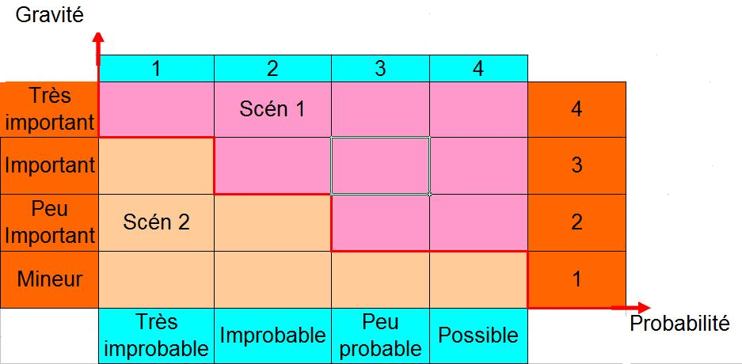
Risque
Inacceptable
Risque
Assumé

Slide 472
Types des risques de projets

Slide 473
Risques techniques :
Nouveaux concepts
Difficultés de réalisation,
……..
Risques délais:
Difficile à planifier
Délais trop court
Moyens insuffisants
……..
Risques Financiers:
Insuffisances de budgets
pénalités
……..
Risques ressources et moyens:
Personnel non suffisant ,non qualifié,…
Outillages non fiables, non suffisants,…
……..

Slide 474
DEFINITIONS

Slide 475
Tâche !!!!
Une tâche est une action à mener pour aboutir à un résultat.
A chaque tâche définie, on associe :
  Un objectif précis et mesurable
  Des ressources humaines, matérielles et financières adaptées
  Une charge de travail exprimée en nombre de journées-homme
  Une durée ,
  une date de début
  une date de fin
Dans le cadre du planning, les tâches sont reliées entre elles par des relations de dépendance

Slide 476
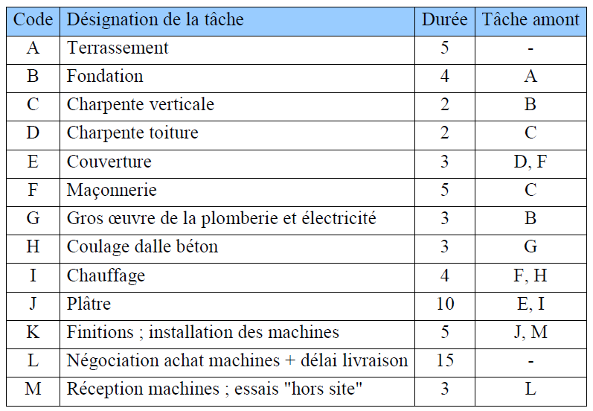
Tâche, Construction de bâtiment

Slide 477
Livrable
Un livrable (ou délivrable) est tout résultat ou document, mesurable, tangible ou vérifiable, qui résulte de l’achèvement d’une partie de projet ou du projet entier.
Exemples de livrables:
  Fiches de formation des utilisateurs
  rapport d’analyse
  nouvelle gamme de produits
  campagne de promotion

Slide 478
Jalon
Les jalons "milestones" d’un projet se définissent comme :
  Des événements clé d’un projet, montrant une certaine progression du projet
  Des dates importantes de réalisation d’un projet
  Une réalisation concrète (production de livrables)
Dans le cadre du planning, les jalons limitent le début et la fin de chaque phase et servent de point de synchronisation et sont représentés par des losanges.
Un jalon à, par définition, une durée nulle et aucun effort de travail associé

Slide 479
Les contraintes
Contraintes extérieures, imposées :
  calendrier (échéances)
  financières (budget)
  techniques (technologie)
  organisationnelles (participants, fournisseurs)
  réglementaires (procédures, lois, normes)
Interdépendances externes :
  autres projets (résultats entrants, sortants)
  ressources (intervenants de l’entreprise, financement, sous-traitants)

Slide 480
Les différents liens entre les tâches

Slide 481
Le lien FD, Fin à Début
A
B

Slide 482
Le lien FF, Fin à Fin
A
B

Slide 483
Le lien DD, Début à Début
A
B

Slide 484
Le lien DF, Début à Fin
A
B

Slide 485
Les marges (battement)

Slide 486
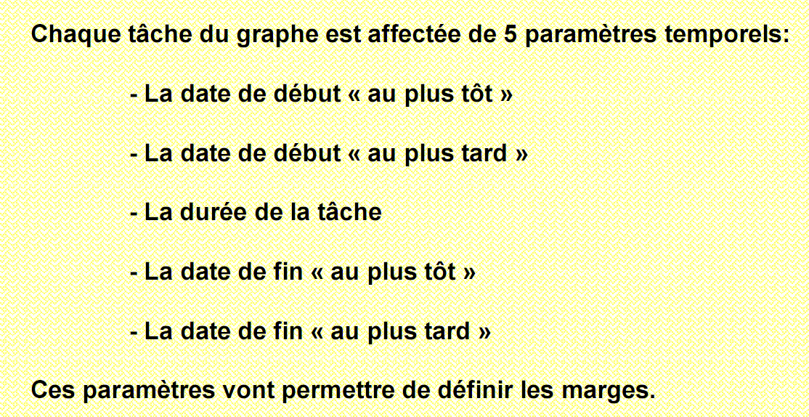

Slide 487

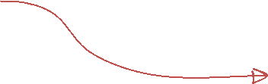



Exemple MARGE LIBRE
MARGE LIBRE

Slide 488
LA MARGE TOTALE
A ( 10 )
Marge libre :
D-C= 9 jr
B (3)
C ( 5 )
Marge libre :
A-B= 7 jr
D (14)
Marge TOTALE de la tâche B:
7+9= 16 jr

Slide 489
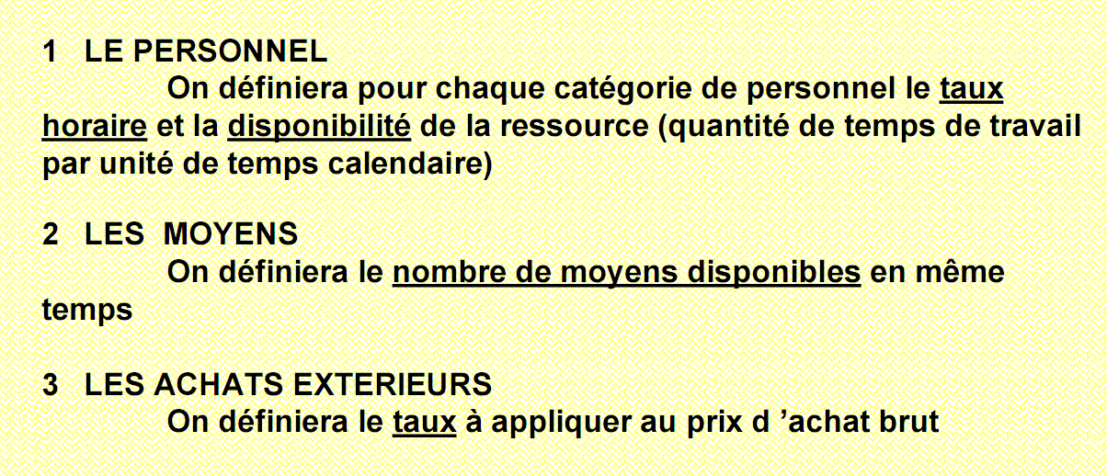

Les Ressources

Slide 490
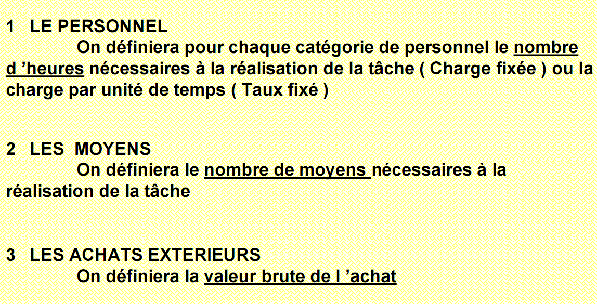
Affectation des ressources

Slide 491
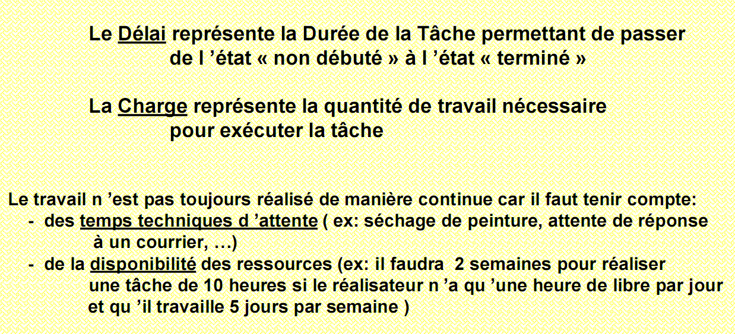
Ne pas confondre Délai et charge

Slide 492
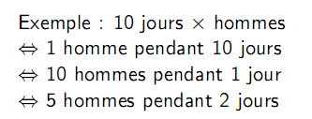
Charge de travail
La charge est la quantité de travail exprimée en :
  ressources × temps.
Les ressources sont souvent des hommes
Le temps est le :
  mois pour les grands projets,
  jour pour les petits projets.

Slide 493
Planification
La planification consiste à définir l'enchaînement des tâches les unes par rapport aux autres et à placer celles-ci en fonction du calendrier pour définir les instants où ces tâches pourront être réalisées.

Slide 494
Le Planning
  Le planning donne un cadre de travail et permet à tous les participants au projet de se situer dans un travail commun et une perspective globale :
  des tâches à réaliser
  un cheminement logique
  des objectifs à atteindre
  une vision d'avenir
  c'est le fil conducteur du projet.

Slide 495
Planning 5S

Slide 496
Découpage d’un projet
Un éléphant, ça se mange par petits morceaux

Slide 497
Découpage d’un projet
Faciliter la compréhension et la manipulation d'un ensemble complexe par la détermination de sous-ensembles de moindre complexité
Classer et hiérarchiser
Essayer de ne rien oublier
Permettre un suivi efficace du projet lors de son exécution grâce à l'utilisation de ces structures.

Slide 498
Critères de découpage
On peut découper suivant de nombreux critères:
  Fonctionnalités ( mesurer, asservir)
  Sous-ensembles physiques ( boitier A , boitier B )
  Responsabilités industrielles ( sous-traitant X, service Y)
  Types de tâches ( Etude, réalisation)
  Spécialités techniques ( mécanique, logiciel)
  Ressources ( Ingénieurs, Techniciens, Outillages)
  Coûts ( devis 1, achat K, sous-traitance X )…

Slide 499
Principaux découpages

Slide 500
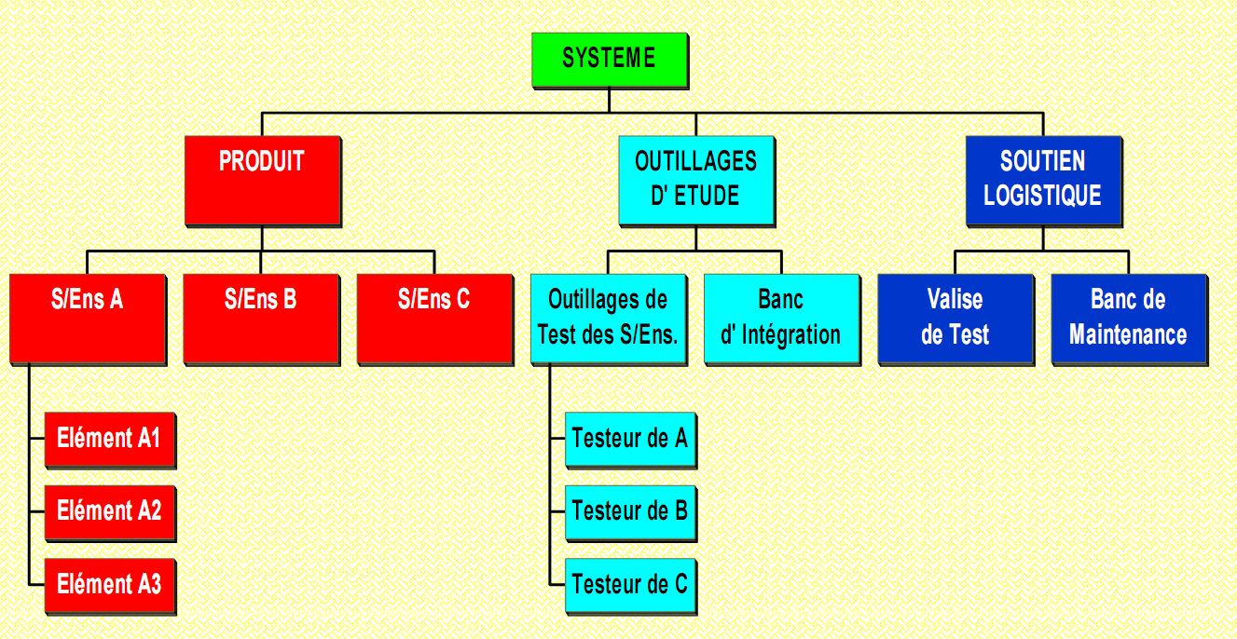
PBS : DÉCOUPAGE MATÉRIEL
(Product Breakdown Structure)

Slide 501
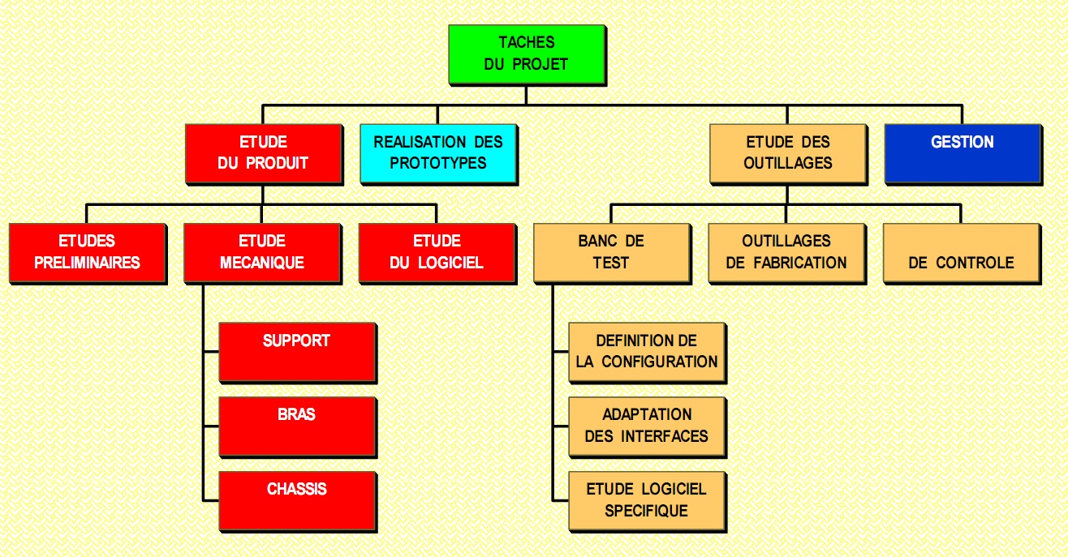
WBS : ORGANIGRAMME DES TACHES DU PROJET (Work Breakdown Structure)

Slide 502
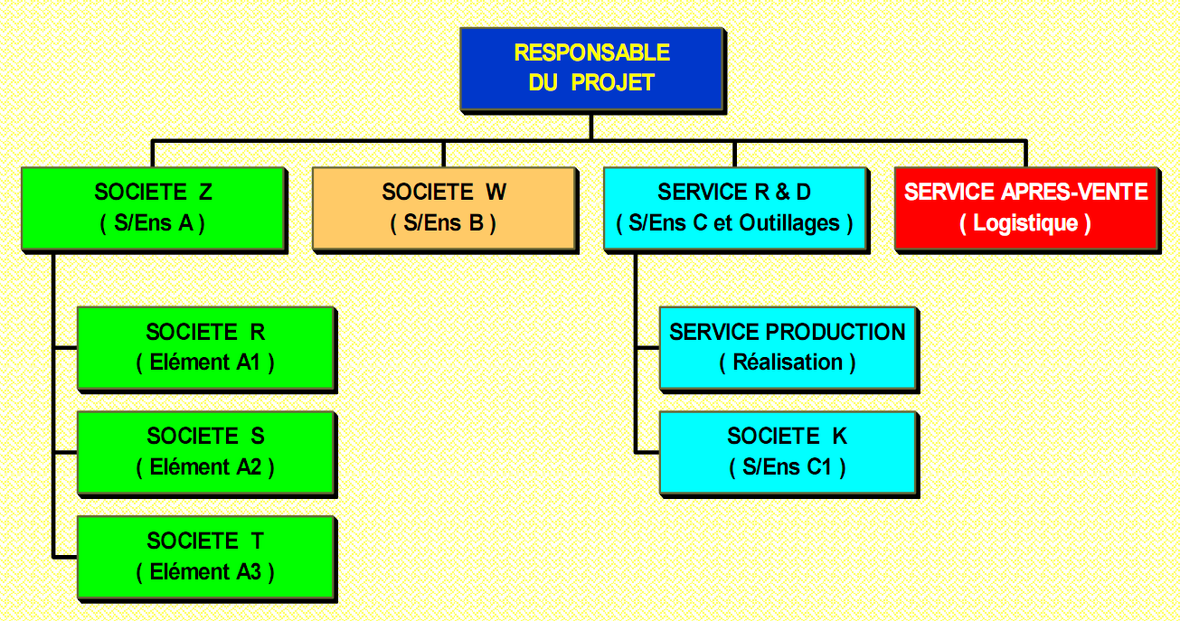
OBS : ORGANISATION INDUSTRIELLE (Organization Breakdown Structure)

Slide 503
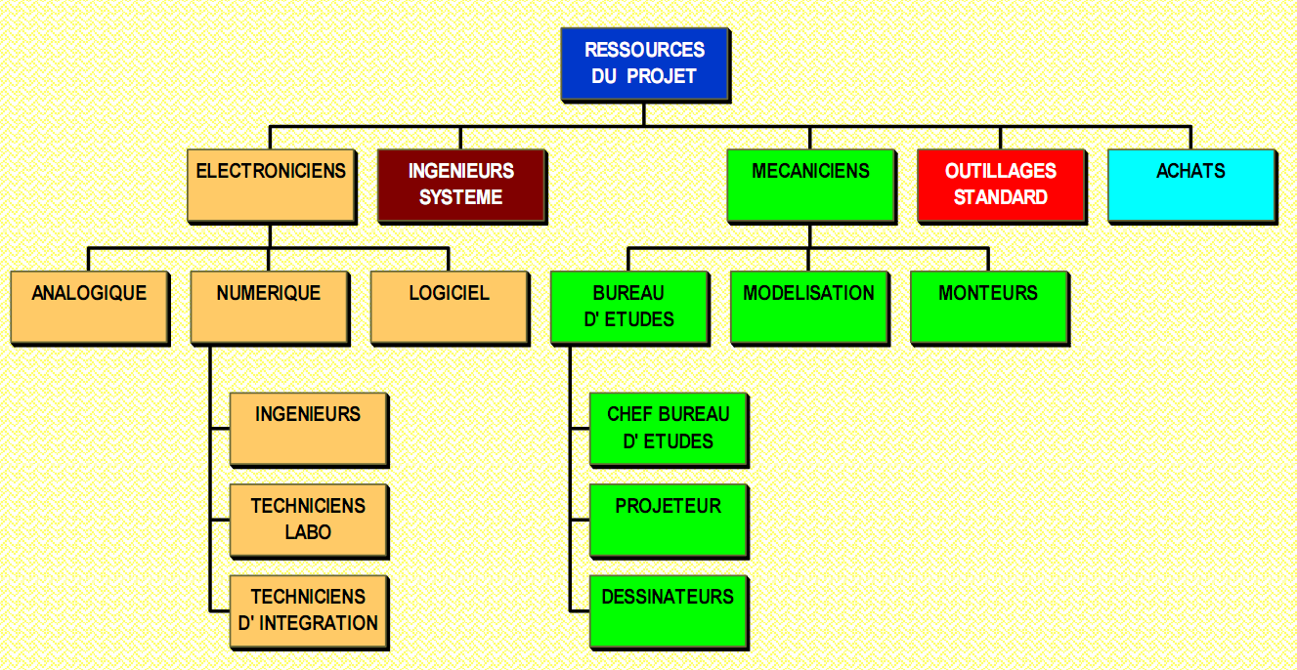
RBS : ORGANIGRAMME DES RESSOURCES (Ressource Breakdown Structure)

Slide 504
Planification d’un projet

Slide 505
Etapes de Planification
Créer la liste des tâches à réaliser
Estimer la durée de chaque tâche
Établir la quantité de travail nécessaire à chaque tâche
Définir le ou les prédécesseurs de chaque tâche
Calculer la marge (slack) de chaque tâche
Déterminer le chemin critique
Affecter les ressources et déterminer les contraintes de ressources
Modifier la planification pour prendre en compte les contraintes de ressources
Obtenir l’approbation de la planification

Slide 506
Techniques de planification
Plusieurs représentations existent, à la base de toute construction de planning :
  Le graphe de GANTT : planning à barres
  CPM: Critical Path Method : méthode purement déterministe
  PERT: Program Evaluation and Review Technique : méthode incorporant l'aspect probabiliste associé aux évènements;

Slide 507
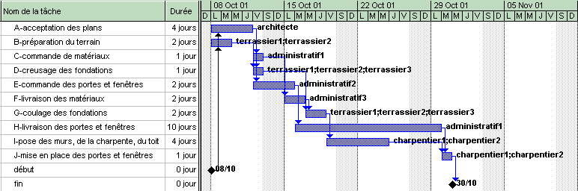
Le diagramme de GANTT
Le diagramme de GANTT est une technique de représentation graphique permettant de renseigner et situer dans le temps les phases, activités, tâches et ressources du projet.
En ligne, on liste les tâches et en colonne les jours, semaines ou mois. Les tâches sont représentées par des barres dont la longueur est proportionnelle à la durée estimée.

Slide 508
Procédure management projets

